Slide 1


„Pilotní ověření vzdělávacího programu pro sociální pracovníky obecních úřadů“, které je realizováno v rámci projektu Systémová podpora sociální práce v obcích, reg. č. CZ.03.2.63/0.0/0.0/15_017/0003527 a je hrazena z fondu Operační program Zaměstnanost.

Slide 2
Základní principy rodinného hospodaření
Mgr. Tomáš Johanna

Slide 3
Základní principy rodinného hospodaření
Určení aktuálního rozpočtu domácnosti
Aktuální stav rozpočtu určíte, srovnáním příjmů a výdajů domácnosti.
OPAKOVANÉ - Zaměstnanec / OSVČ, Dohody – dlouhodobé, Důchody – starobní, invalidní, Sociální dávky, Stravenky, Pronájem apod.
JEDNORÁZOVÉ - Prodej, Dohody – jednorázové (brigády), Odměny, Kladné vyúčtování energií apod.

Slide 4
Základní principy rodinného hospodaření
OPAKOVANÉ | JEDNORÁZOVÉ
Bydlení: nájem, energie (elektřina, plyn a voda), poplatky za nemovitost | Náhlý úraz či nemoc – rezervy v příjmech
 | Nedoplatky na energiích – možno předcházet
Komunikace: telefon, internet, TV, rozhlas… | Nečekané události: Oprava auta, údržba domácnosti, Narozeniny a oslavy, Dovolená apod.
Potraviny + Léky (pravidelné)
Doprava: Pojištění auta / pohonné hmoty + MHD
Drogerie
Oblečení a obuv – omezená trvanlivost
Finanční produkty: úvěry, spoření, pojistky
Zájmy: sport, kultura, domácí zvíře
Návykové látky: Tabák, alkohol apod.

Slide 5
Základní principy rodinného hospodaření
Následně si srovnejte příjmy a výdaje
Příklad:
Příjmy: Čistá mzda 16 400,- Kč + DPP 5 000,- Kč = 21 400,- Kč celkem.
Výdaje: Nájem + energie 9 500,- Kč + Telefon + internet 1 000,- Kč + Jídlo 3 000,- Kč + Jízdné 500,- Kč + Splátka úvěru 1 500,- Kč + Oblečení 1 000,- Kč + Drogerie 300,- Kč + Sport 1 200,- Kč = 18 000,- Kč celkem.
Srovnání: Příjmy 21 400,- Kč – Výdaje 18 000,- Kč = 3 400,- Kč zůstatek, 3 400 = 15,9 % rezerva z příjmů

Slide 6
Základní principy rodinného hospodaření
Výsledek srovnání může být:
Kladný – příjmy jsou výrazně vyšší než výdaje = kladný zůstatek
Vyrovnaný – po odečtení nákladů od příjmů = nulový zůstatek
Záporný – příjmy jsou nižší než výdaje = záporný zůstatek
Přestože vychází rozpočet kladně, lze ho považovat za potenciálně negativní, pokud počítá i s nepravidelným příjmem.
Důležitá bude v tomto případě větší finanční rezerva a nutnost spoření, bez ohledu na nadstandartní výdaje jako jsou dovolená, nákupy (např. elektronika), návštěvy restaurací apod

Slide 7
Základní principy rodinného hospodaření
Abyste mohli stanovit výše potřebných prostředků pro váš rozpočet, je dobré si nejprve rozložit vaše náklady (včetně potencionálních výdajů) do jednotlivých skupin.
Níže uvedená tabulka je pouze vzorová. Dle výše příjmů se můžou jednotlivé položky i poměry lišit.
Lze k tomuto využít bankovních aplikací
Náklady spojené s bydlením (nájem + energie) cca 25 %
Strava a léky cca 20%
Komunikace a doprava cca 10%
Drogerie a oblečení 10%
Zájmy 10%
Celkem 50 %
Rezerva cca 25 % (pojištění, spoření, investice)

Slide 8
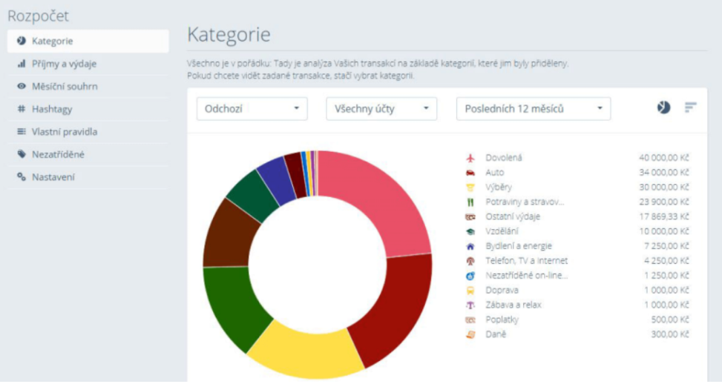
Základní principy rodinného hospodaření
Využívání bankovních produktů souvisejících s hospodařením.

Slide 9
Základní principy rodinného hospodaření
Změna výše částek v položkách rozpočtu
Finance zůstávají - nejprve navýšit rezervy, pro případnou ztrátu, či snížení příjmů. Teprve potom navyšujte i ostatní položky.
Rozpočet nedostačující - změnit rozložení jednotlivých položek výdajů rozpočtu.
Přerozdělení rozpočtu nedostačuje (nebo není možné) - nutné přistoupit k snížení nákladů nebo zvýšení příjmů do rozpočtu.

Slide 10
Základní principy rodinného hospodaření
Třídění rezerv a dalších výdajů
1. Prioritní – Hoří (v čase se mění) - Záporný zůstatek na účtech (dluhy), Dluhy na energiích, Dluhy na nájmu – při jejich neplacení hrozí růst dluhů, nebo vystěhování či odpojení energií.
2. Prioritní – Nespěchá (v čase se mění) - zajištění rizik, zvýšení kvalifikace, spoření, investice – ochrana před finančním propadem a navýšení příjmů.
3. Nedůležité – Hoří (v čase se nemění) - Dovolená u moře (blíží se léto), Akční sleva na elektroniku, domácí spotřebiče…
4. Nedůležité – Nespěchá (v čase se nemění) - Nový typ mobilu (starý je funkční), Nový model bot (staré jsou funkční)

Slide 11
Základní principy rodinného hospodaření
Tímto seřazením se vyhnete tomu, že by uživatelé propásli důležité termíny plateb nebo že byste své finance investovali do věcí nedůležitých a na důležité by již neměli prostředky.
Své další výdaje by uživatelé měli rozdělovat do položek od 1. hromádky do 4. hromádky. Ideálně by měli přikročit k následující hromádce, až po naplnění hromádky stávající.
Je možné využít pravidelného strhávání plateb, aby nedocházelo nesmyslného přečerpání rozpočtu z důvodu utrácení.

Slide 12
Základní principy rodinného hospodaření
Zajištění rizik – rezerva
Může dojít k:
Ztráta pořízeného majetku – živelná událost, krádež, porouchaní spotřebičů, havárie automobilu
Ztráta příjmů – vážná nemoc, úraz, invalidita, úmrtí, nezaměstnanost, krach podniku
Odpovědnost za škody, kterých se dopustí
Trvalé následky úrazu, nebo onemocnění dětí - náklady spojené s léčbou

Slide 13
Základní principy rodinného hospodaření
Rizika lze zajistit:
Pojištěním - nemoci, úrazu, životní, ztráta zaměstnání…
spořením - stavební spoření, důchodové připojištění, termínovaný vklad
investicemi - dluhopisy, akcie, podílové fondy, zlato apod.
rezervními příjmy – příjmy z pronájmu, podnikání apod.
finanční rezervou – odkládání si z pravidelných příjmů
pojištění - havarijní, nemovitostí, domácnosti, platební karty…

Slide 14
Základní principy rodinného hospodaření
Proto je důležité vždy počítat s rezervou. Rezerva by měla ideálně činit mezi 20-30 % měsíčních příjmů. Tuto část financí si následně lze rozdělit do 3 částí:
Pojištění (osoby a majetku) – k dispozici při náhlé události
Finanční rezerva – s možností dispozice ihned
Investice či spoření (=vytváření zisku) – k dispozici až po delší době
Podíl financí na rezervách se odvíjí také od celkových příjmů domácnosti a toho co v domácnosti je (automobil vs. starý nábytek).

Slide 15
Základní principy rodinného hospodaření
Snížení nákladů zvýšení příjmů
Snížení zbytných výdajů
  Snížení nákupu nezdravých potravin
  Nakupování nepotřebného oblečení, jen proto, že je zrovna v akci
  Obědy v restauraci
  Dovolená v zahraničí
  Omezení kouření a spotřeby alkoholu
  Zrušení nepotřebných předplatných – časopisy, hry, aplikace…

Slide 16
Základní principy rodinného hospodaření
Snížení nutných nákladů
Nižší spotřeba energie – elektřina, topení, voda (svícení, koupání apod.)
Nižší výdaje na dopravu - Nižší cena MHD místo pohodlí v automobilu.
Nižší nájem - Pokud je to možné, je na místě hledání levnějšího bydlení.
Snížení náklad na telefon - telefonování zdarma, nebo nastavení limitu pro útratu.
Snížení náklad na Internet – zvážit rychlost a typ připojení vzhledem ke skutečným potřebám.
Chytrý nákup – nepodléhat slevovým akcím, když něco nepotřebujeme a nákup podle seznamu.
Efektivnější vaření – úsporné domácí vaření, před drahými nákupy a jídel z restaurací apod.

Slide 17
Základní principy rodinného hospodaření
Zvýšení příjmů do rozpočtu
Aktívní a udržitelné zvýšení příjmů
  Zapojení členů rodiny do navýšení příjmů
  Přivýdělek
  Změna zaměstnání, zvýšení mzdy
Aktivní jednorázové zvýšení příjmů
  Prodej nepotřebných věcí i na úkor pohodlí a udržení trendů
Pasivní udržitelné zvýšení příjmů (se závazky)
  Podpora rodiny (dle možností a ochoty rodiny)
  Sociální dávky: Dávky státní sociální podpory, Dávky hmotné nouze

Slide 18
Manipulativní techniky prodejců a poradců
Mgr. Tomáš Johanna

Slide 19
Manipulativní techniky prodejců a poradců
Obsah
Smlouvy
Direct marketing
Skupinové akce
Manipulační techniky

Slide 20
Manipulativní techniky prodejců a poradců
RPSN
Důležitá je celková nákladovost úvěru (RPSN), kde jsou do výpočtu zahrnuty kromě úrokové sazby například i poplatek za vyřízení nebo čerpání úvěru, poplatek za správu úvěrového účtu, pojištění atd.
Poplatek za předčasné splacení nebo mimořádný vklad
Můžete se stále setkat s tím, že v případě předčasného splacení, budete platit poplatek, nebo mohou být zahrnuty celkové úroky, jako kdybyste spláceli celou původně dohodnutou dobu. Povětšinou je to dneska řešeno tak, že nejprve splácíte převážně úroky a postupně jistinu (půjčenou částku).
Úrok
Pozor na to jak je uváděn úrok. Například denní úrok 0,9 % může činit ročně s poplatky (RPSN) 1879,97 % (příklad je dle skutečné rychlé půjčky).

Slide 21
Manipulativní techniky prodejců a poradců
Úroky z prodlení
Podrobně si prostudujte také sankční podmínky při nedodržení smlouvy. Mnohdy výše RPSN ještě nemusí být extrémní, ale extrémní výše sankcí vám už může signalizovat, že půjčka nebude v pořádku. U některých společností může být i několik 1000 %.
Pojištění
V některých smlouvách na úvěry, je zároveň zahrnuto pojištění splátek pro případnou ztrátu zaměstnání apod. Tuto pojistku nejste povinni uzavírat a může vám značně prodražit celý úvěr.

Slide 22
Manipulativní techniky prodejců a poradců
Kreditní karta
Některé úvěrové společnosti ke smlouvě o úvěru hned připojují žádost o vystavení platební karty s kontokorentem. Přestože nabídka „bonusového úvěru“ může vypadat lákavě, je nevhodná. Kontokorent, pokud vůbec, je dobré mít pouze k účtu, kde vám chodí pravidelné příjmy. Jinak se s využitím kontokorentu jste přijal drahý úvěr, který bude pro vás navíc komplikovanější hradit.
Povolení strhávání z karty
Zejména u rychlých půjček se můžete setkat s tím, že po vás chtějí souhlas, že v případě nezaplacení splátky, vám ji mohou strhnout z vaší kreditní karty. Je to dobrá ochrana věřitele, ale v případě, že se vám zpozdí třeba výplata, může vám toto odčerpat poslední prostředky, které byly na jídlo či energie.

Slide 23
Manipulativní techniky prodejců a poradců
Revolving
U některých smluv o půjčce se můžete potkat s automatickým obnovováním smlouvy, tedy tzv. revolvingem. Ve smlouvě většinou bývá uvedeno, že řádným splněním všech podmínek (vaším splacením) smlouva zanikne. Jsou však revolvingové smlouvy, kde najdete větu, že řádným splněním všech podmínek se smlouva automaticky obnoví.
Pokud jste však chtěli jednorázovou půjčku, vyžádejte si změnu tohoto ustanovení smlouvy. Jinak vám po splacení přijde další půjčka s nutností splatit první splátku velmi brzy.
Účel úvěru
V případě, že je půjčka účelová a je její účel ve smlouvě uveden, je nutné tento úvěr na daný účel použít. Jinak by se jednalo o úvěrový podvod. Někteří co úvěry nabízejí, však uvádí, že informace o účelu je jen symbolická a že peníze mohou klienti použít na cokoliv.

Slide 24
Manipulativní techniky prodejců a poradců
Smlouva či další ujednání na webu
Některé společnosti co nabízejí úvěry (zejména na sms a internetu), využívají možnost uvedení celé smlouvy nebo jejich detailů (např. ceník služeb), na webových stránkách.
Doporučujeme si nejprve všechny dokumenty prostudovat, neboť mohou takové dokumenty zahrnovat pro vás nečekané důsledky. Přestože se tištěná část co podepisujete zdá být v pořádku.

Slide 25
Manipulativní techniky prodejců a poradců
Direkt marketing
Kouzlo direkt marketingu spočívá v tom, že je zákazníkovi osobně nabídnut produkt, o jehož koupi do té doby vůbec neuvažoval, či možná dokonce je mu nabízen produkt, který do té doby vůbec neznal. Zákazník proto nemá možnost srovnání, netuší, za jakou cenu by se tento výrobek dal pořídit například v kamenném obchodě apod. Spoléhá pak pouze na hodnocení a úsudky prezentujícího.

Slide 26
Manipulativní techniky prodejců a poradců
Skupinová předváděcí akce
Riziko prezentací spočívá zejména v tom, že jsou využívány nejrůznější marketingové a psychologické metody, kterými se prodávající snaží přimět spotřebitele ke koupi. Spotřebiteli zde schází možnost objektivního srovnání nabízeného výrobku s konkurencí, a to jak z hlediska ceny, tak kvality.
Důležitým faktorem na předváděcích akcích je také fakt, že prezentace je velmi dlouhá (kolem čtyř hodin) a hlasitá!

Slide 27
Manipulativní techniky prodejců a poradců
Manipulativní techniky
Délka předváděcí akce
Cena jako indikátor kvality
Expert, protože je nazván expertem
Oslovení zákazníka
Buď a nebo
Haló efekt
Důvěra a přátelství
Bumerangová technika

Slide 28
Manipulativní techniky prodejců a poradců
Manipulativní techniky
Autorita - rodič
Pocit ohroženi
Nadšeni
Aktivní spolupráce
Použiti prezentátoru
Udržovaní v nejistotě
Technika diskvalifikovaní
Předběžné přislíbení a využiti tlaku skupiny

Slide 29
Manipulativní techniky prodejců a poradců
Manipulativní techniky
Pocit nutnosti a nedostatku
Útok na emoce
Získávaní Ano
Obecná odvolávka
Příklady ze života
Maximalizace
Reference

Slide 30
Základní informace o osobním bankrotu

Slide 31
Podmínky insolvence
Vstoupit do procesu oddlužení (insolvenci) může jen dlužník v úpadku.
Musí mít více jak 2 různé věřitele.
Peněžité závazky musí být více jak 30 dnů po lhůtě splatnosti.
Tyto závazky není schopen plnit.
Žádost o insolvenci může k soudu právník nebo pověřená osoba (často neziskové organizace). Pověřená osoba poskytuje zdarma.

Slide 32
Podmínky insolvence
Insolvence trvá 5 let, nebo 3 roky se splacením 60% dluhu, nebo 3 roky v případě starobního důchodu, nebo invalidního 2. stupně a výše.
Během celé lhůty, musí být uhrazeny přednostní pohledávky.
Oddlužení probíhá vždy plněním splátkového kalendáře se zpeněžením majetkové podstaty, to znamená případným prodejem majetku. Výjimku tvoří ochrana vašeho bydlení. Stručně to značí, že byt, ve kterém pobýváte, je svou velikostí i cenou přiměřený.
Podmínkou jsou pravidelné dostatečné příjmy, nebo platba dárcem (počítá se do příjmů obdarovaného).

Slide 33
Podmínky insolvence
Minimální splátka v případě splátkového kalendáře v insolvenci je 2x 1080,- Kč/měsíčně u jednotlivce a 2x 1635,- Kč/měsíčně u společného oddlužení manželů. Skutečná výše se odvíjí od výše příjmů a nezabavitelné částce, s ohledem na předností pohledávky.
Při vyhodnocení úspěšnosti a schvalování insolvence, se přihlíží, zda je splněna podmínka 30% hranici splacených dluhů. Podstatná je také maximální snaha o splacení všech pohledávek (dluhů).

Slide 34
Podmínky insolvence
Přerušení schváleného oddlužení je možné max. na 1 rok. V průběhu dle domluvy s Insolvenčním správcem, zejména při změnách příjmů.
Po přerušení pro nepoctivý záměr, je možné podat nový návrh až po 5 letech.
Po úspěšném ukončení oddlužení je možné podat nový návrh až po 10 letech.

Slide 35
Povinnosti v insolvenci
Dlužník je povinen ihned informovat insolvenčního správce zejména:
  O své pracovní neschopnosti,
  Změně zaměstnání, do 1 týdne insolvenční správkyni.
  Změně osobního stavu,
  Změně bydliště, telefonního či mailového spojení.
  Bez zbytečného odkladu bude dlužník informovat správce a plátce mzdy či jiného svého příjmu (většinou mzdovou účtárnu) o všech změnách v poměrech osobních, které mohou mít vliv na výši výpočtu nezabavitelné částky (a tyto změny doloží příslušnými listinami).
  Bude-li zahájeno řízení o úpravě poměrů nezletilých dětí dlužníka nebo o stanovení výživného, oznámí to dlužník bezodkladně insolvenčnímu správci.

Slide 36
Povinnosti v insolvenci
Vždy k 15. březnu a k 15. září nebo kdykoli na základě výzvy správce kalendářního roku dlužník předloží insolvenčnímu správci přehled svých příjmů za uplynulých 6 kalendářních měsíců.
V případě, že je nezaměstnán či bez podnikatelských příjmů, soupis všech svých jednání, která směřují k získání zaměstnání či příjmům z podnikání.
Dlužník je povinen vydat správci ke zpeněžení, a výtěžek použít k mimořádným splátkám nad rámec splátkového kalendáře, hodnoty získané darem nebo dědictvím.
Dlužník je povinen nezatajovat žádný ze svých příjmů.

Slide 37
Povinnosti v insolvenci
Vykonávat přiměřenou výdělečnou činnost a v případě, že je nezaměstnaný, o získání příjmu usilovat; nesmí rovněž odmítat splnitelnou možnost si příjem obstarat.
Dlužník nesmí poskytovat nikomu z věřitelů žádné zvláštní výhody (například uspokojovat nezajištěné věřitele mimo rámec oddlužení).
Dlužník nesmí na sebe přijímat nové závazky, které by nemohl v době jejich splatnosti splnit (znovu se nesmí zadlužovat).
Dlužník nesmí uzavírat žádné dohody ani smíry v důsledku, kterých by vznikla povinnost k úhradě pohledávek za majetkovou podstatou nebo pohledávek postavených na roveň pohledávkám za majetkovou podstatou (typicky dohody o výši výživného).

Slide 38
Další podmínky, důsledky insolvence
Cílem oddlužení je úplné uspokojení přihlášených pohledávek.
Dluhy mimo oficiální řízení nezmizí.
Náhrady škod jsou nepromlčitelné.

Slide 39
Základní informace o dluhovém poradenství

Slide 40
Základní informace o dluhovém poradenství
Dluhové poradenství
Cílem dluhového poradenství je pomoci klientovi zorientovat se v jeho pohledávkách, najít vhodný způsob řešení ke stabilizaci jeho ekonomické situace, naučit jej hospodařit s financemi a zamezit dalšímu vytváření nových dluhů. Metody a intenzita poradenských konzultací s klienty se liší podle cílové skupiny a fáze zadlužení.

Slide 41
Základní informace o dluhovém poradenství
PODMÍNKY A PŘEDPOKLADY DLUHOVÉHO PORADENSTVÍ
Poradenský prostor
Efekt poradenství je utvářen vnějším prostředím, ve kterém je realizováno. Během poradenství by mělo být zajištěno určité prostorové zabezpečení. Poradenský prostor by měl být uspořádán tak, aby respektoval anonymitu a soukromí klienta.

Slide 42
Základní informace o dluhovém poradenství
Vztah mezi poradcem a klientem
Základním kamenem úspěšného poradenství je vztah mezi klientem a poradcem. Práce poradce spočívá zejména v podpoře a pomoci klientovi v nepříznivé situaci.
Komunikace mezi poradcem a klientem
Komunikační dovednosti jsou základní profesionální kompetencí sociálních poradců. Poradce by měl mít rozvinuté komunikační dovednosti v oblasti verbální i neverbální – počínaje schopností aktivního naslouchání, až po ovládání mimiky, gestikulace, proxemiky nebo posturologie ta podporuje v jeho růstu, rozvoji, uplatnění a orientaci.

Slide 43
Základní informace o dluhovém poradenství
Časové vymezení konzultace
Čas je v poradenství důležitým faktorem. Na začátku konzultace je vhodné s klientem probrat, kolik má poradce na sezení vyhrazeného času. Délka konzultace se zpravidla pohybu-je v rozmezí 45 – 60 minut. Důležité je také uplynutí vhodné doby mezi sezeními, kdy klient plní dílčí úkony k dosažení stanoveného cíle.
Anonymita klienta
Klient má právo požádat o anonymní konzultaci. V rámci poradenství je povinnost zachování mlčenlivosti upravena příslušnými zákony a vyhláškami a platí vždy, kromě případů oznamovací povinnosti dle trestního zákona, nebo s písemným souhlasem klienta.

Slide 44
Základní informace o dluhovém poradenství
Situace klienta:
předtím, než dojde k nezaplacení měsíční splátky pohledávky, ale reálně hrozí riziko nedodržení doby splatnosti této splátky,
po nezaplacení první splátky,
ve fázi, kdy je klient upomínkován za nesplácení,
ve fázi, kdy probíhá soudní jednání nebo rozhodčího řízení,
ve fázi, kdy je do situace zainteresován exekutor nebo jeho zásah hrozí,
ve fázi vážného zadlužení (předlužení) u více věřitelů, kdy je již jediným adekvátním řešením oddlužení (tzv. osobní bankrot).

Slide 45
Základní informace o dluhovém poradenství
Kroky dluhového poradenství
Zjištění výše a druhů dluhů
Zjištění finančních a majetkových možností
Hledání možností řešení dle finančních možností a výše dluhů
  Splátkové kalendáře
  Úprava hospodaření – v příjmech a výdajích
  Snížení splátek, odklad, konsolidace, přeúvěrování…
  Oddlužení
Plán řešení a stanovení kroků
Realizace plánu a vyhodnocen

Slide 46
Základní informace o dluhovém poradenství
Identifikace dluhů klienta
Exekučně a soudně vymáhané dluhy
  Exekuce vymáhané exekutory: CEE, CzechPoint + Lustrace soudních řízení
  Úřadem vymáhané dluhy: FÚ, OSSZ, ZP
  Mzdová účtárna: Potvrzení o nařízení výkonu rozhodnutí
Běžné dluhy – přímo u věřitele nebo z registrů
  Nájem, energie, telekomunikace
  Odpady - městský úřad dle trvalého bydliště
  Půjčky, Hypotéky, Leasingy

Slide 47
Základní informace o dluhovém poradenství
Druhy pohledávek:
Dle druhu pohledávky zjistíte výši částky, která bude/je strhávána dluhů z příjmů dlužníka. Důležitá informace pro insolvenci.
Přednostní pohledávka - dluhy za nezaplacené výživné (alimenty). Dále sem spadají neuhrazené daně, nedoplatky na sociálním a zdravotním pojištění, neoprávněné přeplatky sociálních dávek apod., náhrada škody za ublížení na zdraví nebo úhrada škody v souvislosti s úmyslnými trestnými činy.
Nepřednostní pohledávka - všechny ty, které nejsou vyjmenovány jako přednostní. Jedná se o všechny ostatní dluhy (neplacené poplatky, dluhy za půjčky od banky nebo další spotřebitelské půjčky a úvěry, …).

Slide 48
Základní informace o dluhovém poradenství
Řešení předlužení dle možností klienta
Úprava hospodaření domácnosti včetně prodeje majetku
  Nutný dostatečný příjem, nebo rezerva v podobě majetku.
Žádost o pře-úvěrování nebo konsolidaci
  V případě, že není klient v prodlení a má dostatečný příjem (zaměstnaný).
Žádost o dočasné snížení splátek či jejich odklad
  V případě, že není klient v prodlení a výpadek financí je dočasný.
Rozložení dluhu na splátky
Insolvence (oddlužení)
  Předlužený klient, který má dostatečný příjem či dárce. Nízké přednostní pohledávky.

Slide 49
Základní informace o dluhovém poradenství
Extrémní situace
Vysoké úročení
  Když úroky přesahují možnosti splátek dlužníka, není možné nikdy dluh splatit. Stává se u rychlých půjček a vysokých exekucí s vysokým úročením.
  Možno řešit pouze insolvencí
Vysoké přednostní pohledávky
  Když přednostní pohledávky jsou tak vysoké, že za 5 let během insolvence, je není schoen dlužník zaplatit.
Dluh nebyl placen, či použit na účel., nebo byl neoprávněný.

Slide 50
Základní informace o dluhovém poradenství
Splátkové kalendáře - Základní zásady
Na splátkový kalendář není nárok!
Problematické domlouvání, když je dlužník v prodlení.
Splátkový kalendář je většinou možné domlouvat až do exekuce.
Čím pozdější fáze vymáhání, tím horší domluva i podmínky.
Většinou věřitelé přístupní na splátkové kalendáře do jednoho roku.

Slide 51
Základní informace o dluhovém poradenství
Splátkové kalendáře
Pozor na nabídky dalšího úvěru - větší zadlužení, někdy zvýšení splátek.
I při splátkovém kalendáři záznam do bankovního popř. jiného registru
Je rozšířeným mýtem, že pokud splácíte alespoň část splátky, tak na vás „nemůžou“. Jedinou výhodou může být, že pokud se budete snažit domluvit na splátkách, může věřitel brát v potaz vaší ochotu splácet. Stejně to může být vnímáno soudem, v případě soudního vymáhání.

Slide 52
Základní informace o dluhovém poradenství
Splátkové kalendáře
Rozpočet dlužníka – jeho finanční možnosti.
  Odečtení příjmů a nutných výdajů, případné rezervy
  Zvážit snížení výdajů či navýšení příjmů
Rovnoměrné rozložení splátek věřitelům – mimo pevně stanovené splátky, „by neměl“ být žádný věřitel upřednostňován.
Kontaktování věřitele a domluva splátek.
Dle konkrétních požadavků věřitele písemná žádost.
Zajištění pravidelných splátek – strhává z účtu, institut zvláštního příjemce, rozepsaný splátkový kalendář…apod.

Slide 53
Základní informace o dluhovém poradenství
Konsolidace a pře-úvěrování
Pře-úvěrování – nový úvěr, který uhradí úvěr stávající.
  Výhodou je snížení splátek, ale tím i většinou prodloužení doby splácení. Navíc můžete dostat finance navíc.
Konsolidace – sloučení 2 a více úvěrů.
  Výhodou je opět snížení splátek, ale tím i většinou prodloužení doby splácení. Navíc můžete také dostat finance navíc.

Slide 54
Základní informace o dluhovém poradenství
Pozor ale na několik věcí u těchto produktů:
Při zpoždění ve splátkách stávajících úvěru, nemusí být poskytnuty tyto produkty vůbec.
U obou produktů se velmi často navýší konečná splacená částka. Záleží, jakým způsobem jsou úročeny stávající produkty. Zda platíte úroky zejména na počátku úvěru, nebo průběžně.
Zkontrolujte si, zda všechny podmínky u nového úvěru jsou výhodné.
Poskytovatel konsolidace či pře-úvěrování vždy hodnotí solventnost klienta. Pokud nemá dostatek financí (neplatí, že v předchozím měl nárok, že teď bude mít opět – zvyšuje se rizikovost.). Někdy je poskytovatel ochoten to řešit spoluručitelstvím, nebo zástavou majetku.

Slide 55
Základní informace o dluhovém poradenství
Pozor ale na několik věcí u těchto produktů:
Pozor na peníze navíc, může to vést k opětovnému předlužení.
Pokud tyto produkty neposkytne bankovní společnost, je třeba být na pozoru. Pokud vůbec poskytne tyto produkty nebankovní společnost, může být méně výhodná (vysoké RPSN). Pokud oslovíte nebankovní společnosti, tak pouze ty, které se spolehlivostí a když se úroky blíží bankovním.
Při konsolidaci či pře-úvěrování je zanesen záznam do registru a klient se stává pro poskytovatele více rizikový.

Slide 56
Základní informace o dluhovém poradenství
Dočasné snížení splátek či odložení splátek
O tomto je veden záznam do registru, který může být v budoucnu důvodem k odmítnutí poskytnout úvěr apod.
Jedná se o dohodu mezi dlužníkem a věřitelem a není na ni ze zákona nárok.
Rozmyslete si, zda by vám pomohlo snížení splátek, nebo jejich odklad
Vytvořte si rozpočet se stanovením, kolik byste byl/a schopen splácet. Zejména banky ho mohou po vás požadovat. Pozor na upřednostňování!
Při jednorázové splatnosti dluhu, požádejte o rozložení do splátek. Můžete zároveň zažádat, aby se dluh během té doby dále neúročil.

Slide 57
Základní informace o dluhovém poradenství
Omezení dopadu na příbuzné dlužníka
Aby nedošlo k zabavení věcí 3. osob exekutorem – doklad na jméno
  Doklad od pořízené, Výpis z účtu, Smlouva o nákupu
Místo bydlení u 3. osob
  Pozor na trvalé bydliště, i když tam dlužník nebydlí
  Exekutor může navštívit i přechodné bydliště
  Pozor na dlouhodobé návštěvy
Dědictví
  ideálně vyřešené ještě předem, nelze ho později odmítnout

Slide 58
Základní informace o dluhovém poradenství
Omezení dopadu v rámci partnerského vztahu
Oddělené účty
  U nesezdaných osob exekutor zablokuje celý účet, pokud je společný
  U sezdaných osob může exekutor zablokovat i účet manžela/manželky, přestože jsou účty oddělené. Pokud není zúžené SJM.
Nesezdávat se
  Je nutné si vědět, zda osoba, kterou si berete, je zadlužena – přestože dluh vzniklý před manželstvím nemůže být vymáhán po novém partnerovi, exekutor již takto nerozlišuje.
  V případě, že si partner/ka bere půjčky v rámci manželství a vy se o tom dozvíte, je nutné kontaktovat věřitele, že byla půjčka vzata bez vašeho vědomí.

Slide 59
Základní informace o dluhovém poradenství
Omezení dopadu v rámci partnerského vztahu
Předmanželská smlouva (manželská)
  Lze uzavřít i během manželství
  Zúžení společného jmění - lze vyloučit oddělené finanční aktivity, které ale nepřispívají do rodinného rozpočtu.
  Pozor na rozdílnou výši příjmů, vždy se předpokládá rovnou spoluúčast na rozpočtu.

Slide 60
Základní informace o druzích exekucí

Slide 61
Základní informace o druzích exekucí
Různá délka vymáhání
Níže uvádíme příklad postupu vymáhání dluhů zejména u finančních půjček. Některé kroky mohou být různě dlouhé, zejména u upomíná se věřitelem. Některé kroky mohou být i vynechány. Například když odsouhlasíte svůj dluh před notářem, nemusí posuzovat platnost dluhu již soud a může rovnou nařídit exekuci.
1. Prodlení v platbách
Vymáhání dluhu věřitel začíná s prodlením platby splátky. Někdy věřitel 1-3 dny ještě čeká, případně se snažím opětovně strhnout splátku z účtu (pokud je tak placena). V tuto chvíli je většinou možné úspěšně komunikovat s věřitelem a dohodnout se na splátkách apod.

Slide 62
Základní informace o druzích exekucí
2. Mimosoudní vymáhání
Zde začíná samotné vymáhání. Téměř vždy nejprve věřitel zkouší vymáhat nedoplatky/dluhy mimosoudně. Je to nejen levnější pro věřitele, ale i pro dlužníka. Zároveň je to pak i podkladem pro případné soudní vymáhání, kdy se věřitel pokoušel s dlužníkem domluvit, nebo alespoň přiměřeně vymáhat dluh. Samotné mimosoudní vymáhání má obvykle 3 hlavní kroky s různou délkou vymáhání.

Slide 63
Základní informace o druzích exekucí
UPOMÍNKY - uhrazení do 15 až 30 dní
Vzhledem k tomu, že upomenutí dlužníka ještě samo o sobě není právním aktem, není jeho forma ani četnost upravena zákonem. Je tedy na každém věřiteli, zda vyzve dlužníka k zaplacení ústně, e-mailem či dopisem, a zda takové upomenutí provede jednou, či vícekrát. V tuto chvíli je ještě věřitel ochoten jednat o splátkovém kalendáři a podobně.
VÝZVA - poslední upomínka
Poslední možnost se s věřitelem dohody o splátkovém kalendáři apod.

Slide 64
Základní informace o druzích exekucí
ODSTOUPENÍ OD SMLOUVY, SPLATNOST ÚVĚRU
V tuto chvíli odstupuje věřitel od smlouvy s tím, že požaduje uhrazení celého dluhu. Občas se dá ještě s věřitelem dohodnout, ale splátky nebudou už nijak přívětivé. Většinou splatnost dluhu bude do 12 měsíců s nutností uhradit splátku co nejdříve. Nelze ale na to spoléhat.
Věřitel může po dlužníkovi požadovat, aby uznal svůj dluh co do důvodu i výše. Důležité je, aby toto uznání dluhu bylo učiněno písemně. Ústní dohoda o vymáhání dluhů nemá důkazní váhu v případě, že dlužník přestane platit. Věřiteli by se pak mohlo stát, že jeho pohledávka bude promlčena. Tento krok může vyžadovat již ve fázi poslední výzvy. Podstatné je, že v případě neuhrazení splátky bude přistoupeno rovnou k exekuci, bez nutnosti žádat o uznání dluhu soud.

Slide 65
Základní informace o druzích exekucí
INKASNÍ SPOLEČNOST
Věřitel dopředu nemá jistotu, že od dlužníka peníze skutečně dostane, a celý postup tak pro něj může znamenat jen další ztrátu. Z důvodu nákladů i rychlosti vymáhání se proto někteří věřitelé snaží své peníze získat nejprve mimosoudní cestou prostřednictvím inkasní agentury.

Slide 66
Základní informace o druzích exekucí
3. Soudní vymáhání
Pokud věřitel svou pohledávku nechce vymáhat prostřednictvím inkasní agentury nebo se mimosoudní cesta ukáže jako neúspěšná, může přikročit k soudnímu řešení dluhu.
PŘEDŽALOBNÍ VÝZVA
Prvním krokem při vymáhání pohledávek soudní cestou je zaslání předžalobní výzvy. Její zaslání je nezbytné pro to, aby věřitel mohl později po úspěchu u soudu vymáhat po dlužníkovi i náklady řízení. Předžalobní výzva musí být zaslána nejméně 7 dní před podáním samotné žaloby.

Slide 67
Základní informace o druzích exekucí
NÁVRH NA ZAHÁJENÍ SOUDNÍHO ŘÍZENÍ (žaloba – elektronický platební rozkaz)
Pokud dlužník neuhradí dluh ani po předžalobní výzvě, nejdříve po 7 dnech se může věřitel obrátit na soud se žalobou. Věřitel může podat návrh na vydání elektronického platebního rozkazu. Lze jej využít, pokud dluh nepřevyšuje milion korun a pokud je znám pobyt žalovaného. V případě, že jde o pohledávku ve vyšší hodnotě, případně věřitel neví, kde se dlužník nachází, podává věřitel klasickou žalobu.
Soudní řízení je zahájeno dnem, kdy podá věřitel žalobu. Následně soud přezkoumá případ a rozhodne o něm. Celé řízení může trvat několik měsíců. Pokud je rozhodováno o návrhu na vydání elektronického platebního rozkazu, může se věřitel dočkat konce řízení i v řádu týdnů. Pokud dlužník svůj dluh nezaplatí ani na základě rozhodnutí soudu, může věřitel přistoupit k soudnímu, nebo exekučnímu vymáhání svého práva.
POZOR! – v případě, že podepíšete před notářem uznání dluhu (doložka k přímé vykonavatelnosti). Ta může celý proces velmi zkrátit a věřitel může rovnou přistoupit k soudnímu vymáhání.

Slide 68
Základní informace o druzích exekucí
SOUDNÍ VÝKON ROZHODNUTÍ
Vymáhání prostřednictvím soudu neboli výkon rozhodnutí zajišťují soudní vykonavatelé, kteří jsou zaměstnanci soudu. Pro zahájení procesu vymáhání musí věřitel podat k soudu návrh na nařízení výkonu rozhodnutí a zaplatit příslušný soudní poplatek. Lze vymáhat pouze z jednoho zdroje dlužníku najednou (majetek, příjmy..)
EXEKUČNÍ VYMÁHÁNÍ
Může věřitel vymáhat své právo v případě, kdy dlužník svůj dluh neuhradí ani na základě rozhodnutí soudu, je exekuční řízení. K jeho zahájení může dojít v okamžiku, kdy má věřitel v ruce tzv. exekuční titul, tedy typicky pravomocný rozsudek soudu, platební rozkaz či rozhodčí nález (Od roku 2016 není možné jej využít ve sporech mezi spotřebiteli a poskytovateli úvěrů.).
DAŇOVÁ EXEKUCE
Zákon (Daňový řád č. 280/2009 Sb.) nabízí obcím prostředky, které jim umožňují pohledávky dlužníků vymáhat jiným způsobem než prostřednictvím soudního exekutora.

Slide 69
Základní informace o druzích exekucí
Rozhodčí doložka
(Od roku 2016 není možné jej využít ve sporech mezi spotřebiteli a poskytovateli úvěrů.)
Rozhodčí doložka je takové ustanovení ve smlouvě, kterým se smluvní strany domlouvají na tom, že pokud mezi nimi vznikne v budoucnu jakýkoliv spor, bude ho řešit osoba rozhodce a nikoliv soud. Rozhodce je motivován rozhodovat spor tak, aby si zajistil obživu, nikoli v tak, aby zajistil smluvním stranám spravedlnost.
U starších smluv, jsou neplatné takové rozhodčí smlouvy, které neobsahují transparentní určení rozhodce – tedy buď přímé určení rozhodce, anebo konkrétní způsob jeho určení.

Slide 70
Základní informace o druzích exekucí
První opatření při nařízení exekuce
Sdělit a doložte zaměstnavateli počet vyživovaných osob
Z odstaveného účtu si může jednou vybrat trojnásobek životního minima (11.580,-)
Výplatu mzdy a nepostižitelných dávek si vyjednejte v hotovosti nebo pomocí složenky - na účtu mohou být zabaveny!

Slide 71
Základní informace o druzích exekucí
Odložení exekuce
Připouští se, jen pokud se povinný ocitl bez své viny a přechodně v mimořádně obtížné situaci a oprávněný (věřitel) nebude odkladem vážně poškozen.
O odklad exekuce žádá vždy dlužník a to návrhem podaným exekutorovi, který exekuci vede.
Odklad je vždy nutné žádat na konkrétní dobu.
Účet v bance zůstane však zablokovaný i po dobu trvání odkladu.

Slide 72
Základní informace o druzích exekucí
Zastavení exekuce
Přestože proti exekuci není přípustné odvolání, lze ji v někdy plně či částečně zastavit.
Je vhodné, aby situaci posoudil právník.
Je třeba jednat bez odkladu - 15 dnů od doby, kdy obdržel nařízení exekuce, nebo 30 pokud se dozví o nových skutečnostech.
Důvody pro zastavení exekuce mohou být: nemajetnost dlužníka, promlčení, neplatný rozhodčí nález, postižení věcí vyloučených z exekuce (částečně co do výkonu dražby).

Slide 73
Základní informace o druzích exekucí
Zastavení exekuce
Zastavit pro nemajetnost exekuci lze v případě, že dlužník nemá reálnou šanci dluh uhradit bez vyhlídky na změnu tohoto stavu.
Návrh na zastavení exekuce se podává u exekutora, který vede exekuci, popř. u exekučního soudu, který exekuci nařídil.

Slide 74
Základní informace o druzích exekucí
Mobiliární exekuce
Exekutor může navštívit i místa mimo trvalý pobyt, kde se dle získaných informací domnívá, že se zdržujete.
Exekutor může vstoupit do bytu a provést soupis majetku i v nepřítomnosti dlužníka.
Exekutor sepsané věci označí (nesmí se poškodit či užívat) nebo odvézt do svého skladu.
Průběh exekuce je možné nahrávat a zařízení nesmí být zabaveno.
Exekutor může provést osobní prohlídku dlužníka.
Vy i exekutor si můžete vyžádat si asistenci policie ČR.

Slide 75
Základní informace o druzích exekucí
Mobiliární exekuce
Vy si můžete si přivolat svědky nebo/i si nahrávat si průběh exekuce.
Vy můžete požadovat služební odznak a exekuční příkaz.
Někdy se můžete před soupisem majetku domluvit s exekutorem na úhradu nákladů exekuce
Na majetek 3. osoby v domácnosti je nutné mít doklady na jméno 3. osoby a předložit je při soupisu. Pokud si tyto věci exekutor přesto odveze/odvezl, neprodleně o tom informovat exekutora a předložit doklady prokazující vlastnictví. Neuzná-li exekutor námitku, musí mu majitel věci/í zaslat do 30 dnů písemný návrh na soud na vyškrtnutí věci/í ze soupisu.

Slide 76
Základní informace o druzích exekucí
Co nelze při mobiliární exekuci zabavit
Daňový bonus
Hotové peníze do částky odpovídající dvojnásobku životního minima (7.720 Kč)
Peněžité dávky sociální péče a příspěvek na péči o osobu blízkou (mimo přeplatek).
Dávky pomoci v hmotné nouzi (mimo přeplatek) - Mimořádná okamžitá pomoc, Doplatek na bydlení, Příspěvek na živobytí
Příspěvek na bydlení

Slide 77
Základní informace o druzích exekucí
Co nelze při mobiliární exekuci zabavit
Jednorázové dávky státní sociální podpory: Porodné, Pohřebné, Mimořádná okamžitá pomoc
Příspěvek na úhradu potřeb dítěte (Dávky pěstounské péče)
Přídavek na dítě (lze zabavit, jen pokud je dlužníkem dítě).
Nezbytné věci běžné potřeby pokud jsou v obvyklé ceně a množství

Slide 78
Základní informace o druzích exekucí
Exekuce nemovitého majetku
Exekutor ji smí zablokovat na katastru a nařídit dražbu.
  Toto neplatí, pokud jde o trvalé bydliště dlužníka a součet jistin všech dluhů nepřesahuje 100 000 Kč a částka zabavená na účtech a srážky ze mzdy zjevně postačí v rozumném časovém horizontu k úhradě dluhu.
Srážky ze mzdy
Při srážkách ze mzdy dlužníkovi měsíčně zůstává:
  Nezabavitelné minimum 7 872,75 Kč a
  2624,25 Kč na vyživovanou osobu (včetně manžela/ky) a
  u nepřednostních pohledávek 2/3 ze zbylého příjmu, nejvýše však 13 996 Kč
  u přednostních pohledávek 1/3 ze zbylého příjmu, nejvýše 6 998 Kč.

Slide 79
Slučování exekucí
1. Spojování exekucí vedených u téhož exekutora týmž oprávněným
S účinností od 1.1.2013 je ze zákona zavedeno automatické spojování exekucí, které jsou vedeny stejným oprávněným proti stejnému povinnému u téhož exekutora. Exekutor může věci rozdělit, vyžaduje-li to hospodárnost (v tom případě musí vydat exekutor rozhodnutí o vyloučení věci k samostatnému řízení a rozhodnutí odůvodnit).
2. Spojování exekucí vedených u téhož exekutora různými oprávněnými
Pokud u stejného exekutora je proti stejnému povinnému vedena exekuce různými oprávněnými, nic se automaticky nespojuje, avšak na návrh povinného spojí řízení exekuční soud, jestliže jsou současně splněny tyto podmínky:
  předmětem každého ze spojovaných řízení je vymožení částky nepřevyšující 10.000,- Kč a
  oprávnění jsou věřitel v době vzniku vymáhané pohledávky nebo jeho právní nástupce

Slide 80
Slučování exekucí
3. Spojování exekucí vedených u různých exekutorů
Na návrh povinného, směřovaný exekučnímu soudu, soud spojí exekuční řízení ke společnému řízení také v případě, že vůči stejnému povinnému jsou vedeny exekuce u různých exekutorů, pokud jsou současně splněny tyto podmínky:
  předmětem každého ze spojovaných řízení je vymožení částky nepřevyšující 10.000,- Kč a
  jedná se o stejné oprávněné nebo o různé oprávněné, pokud jimi jsou původní věřitel či jeho nástupci (jako výše v případě 2. b)).
Zákon nestanoví pro podání návrhu povinného žádnou lhůtu. Příslušným je soud, v jehož obvodu má povinná fyzická osoba trvalý pobyt nebo povinná právnická osoba sídlo. V tomto případě soud v usnesení o spojení exekucí určí, který exekutor řízení povede. Exekutorovi, který řízení nepovede, náleží náhrada účelně vynaložených hotových výdajů, o níž soud rozhodne v usnesení o spojení.

Slide 81
Délka evidence exekuce v rejstříku CEE
K výmazu z CEE musí pak dojít do 15 dní po ukončení exekučního řízení.

Slide 82
Základní informace o insolvenčním řízení

Slide 83
Základní informace o insolvenčním řízení
Zjištění aktuálního stavu dluhů
2 závazky s informacemi o původním účelu a splatnosti – závazky u 2 věřitelů více než 30 dnů po splatnosti. (smlouvy o ůvěru, půjčce, smlouvy o kreditních kartách, neuhrazené faktury, výzvy k úhradě, upomínky, sdělení o pohledávkách, usnesení Okresních a Krajských soudů, rozhodčí nálezy, exekuční příkazy, aj.)

Slide 84
Základní informace o insolvenčním řízení
Exekučně a soudně vymáhané dluhy
Exekuce vymáhané exekutory můžete zjistit v Centrální evidenci exekucí CEE. To buď online na stránkách https://www.ceecr.cz/ nebo v CzechPointu (pošta, úřady).
Úřadem vymáhané dluhy se nemusí vždy objevit v CEE, proto je dobré si informaci o dluhu ověřit přímo na finančním úřadu, CSSO a Zdravotní pojišťovně. Tak stejně dluhy vymáhané
Exekuce, ale i ostatní pohledávky řešené soudem naleznete v Lustraci soudních řízení. O tu můžete požádat na podatelně příslušného krajského soudu.
Mzdová účtárna: Potvrzení o nařízení výkonu rozhodnutí

Slide 85
Základní informace o insolvenčním řízení
Běžné dluhy
Běžné dluhy jsou většinou oznamovány dlužníkovi písemně, ale v případě změny bydliště apod. doporučujeme si je ověřit přímo u poskytovatele služeb.
Energie - dodavatel plynu, vody, elektřiny či tepla.
Odpady - městský úřad dle trvalého bydliště.
Telekomunikace – váš poskytovatel telefonních služeb či internetu.
Sociální pojištění – příslušná okresní správa sociálního zabezpečení.
Zdravotní pojišťovna - Zdravotní pojišťovny, u kterých jste byl někdy veden.
Finanční úřad – nedoplatky na daních.
Celní správa / Policie ČR

Slide 86
Základní informace o insolvenčním řízení
Dluhy z úvěrů
Pokud jste jen v krátkém prodlení (do 3 měsíců), tak se můžete dotázat vašeho poskytovatele úvěru. Pokud se jedná o starší dluhy, tak můžete využít některý z registrů, které jsou zpoplatněny.
Bankovní registr klientských informací (BRKI) a Nebankovní registr klientských informací (NRKI)
Sdružení na ochranu leasingu a úvěrů spotřebitelům (SOLUS)
Registr platebních informací s.r.o. (REPI) – pozitivní i negativní (leasing, úvěry, telekomunikace, P2P platformy, pojišťovny, Banky, pronájem obydlí, energie, inkasní agentury, e-shopy…

Slide 87
Základní informace o insolvenčním řízení
Zjištění stavu příjmů 12 měsíců zpětně, odhad příjmů 12 měsíců do budoucna a zjištění majetkových poměrů
Doklady ke mzdě, důchodu, dávce aj. – pracovní smlouva, výplatní pásky, výměr OSSZ o výši důchodu, sociální dávky aj.
Doklady k příjmům 1 rok zpětně – mzdové listy, potvrzení OSSZ, Úřadu práce, Dohody o provedení práce, kupní smlouvy na majetek, důchodu, sociální dávky aj.
Seznam majetku (dle tabulky) s doložením dokladů - nemovitosti (list vlastnictví), movité věci, finanční produkty, penzijní fondy, kapitálové a životní pojištění, automobil (velký technický průkaz), smlouvy pohledávky, zástavní smlouvy, usnesení o dědictví, stavební spoření.

Slide 88
Základní informace o insolvenčním řízení
Zjištění osobních a rodinných poměrů
Doklad totožnosti – platný občanský průkaz, není-li OP, stačí povolení k pobytu, pas, aj.
Údaje o rodinných poměrech – oddací list, úmrtní list manžela/ky, usnesení o rozvodu, rodné listy vyživovaných dětí, usnesení o vyživovací povinnosti, aj.
Potvrzení o studiu – u vyživovaných studujících dětí 18 – 26 let
Výpis z rejstříku trestů – ne starší 3 měsíců (Městské a obecní úřady, Czech POINT na České poště)

Slide 89
Základní informace o insolvenčním řízení
Podklady pro podání žádosti
Formulář žádosti + přílohy čestných prohlášení (vyplňuje pověřená osoba)
Příjem se zjišťuje 12 měsíců zpětně a výhledově na 12 měsíců do budoucna
Seznam majetku s doložením dokladů
Seznam závazků s doložením dokladů
Doklady totožnosti a údaje o rodinných poměrech a vyživovaných osobách
Výpis z rejstříku trestů
V případě podávání pověřenou osobou, plná moc
V případě plnění splátkového kalendáře darem, darovací smlouva.

Slide 90
Základní informace o insolvenčním řízení
Řízení do úpadku
Podání insolvenčního návrhu
Vyhláška o zahájení insolvenčního řízení do 3 dnů (justice.cz)
Kontrola předložených dokumentů soudem (obvykle 30 dnů, ale není stanoveno)
Usnesení o úpadku spojené s povolením oddlužení + Usnesení o ustanovení správce + Opatření o určení osoby správce – začíná platba za Insolvenčního správce

Slide 91
Základní informace o insolvenčním řízení
Řízení po úpadku
Od usnesení 60 dnů pro podávání pohledávek věřiteli
Přezkumné jednání přihlášek (dlužník s Insolvenčním správcem)
Vyhláška o zprávě o přezkumu a zprávě pro oddlužení
Usnesení o zprávě o přezkumu + Usnesení o schválení oddlužení plněním splátkového kalendáře se zpeněžením majetkové podstaty
Začíná běžet 3-5 letá lhůta oddlužení. Začíná platba celé částky oddlužení

Slide 92
Schopnost analyzovat situaci klienta

Slide 93
Schopnost analyzovat situaci klienta
Obecné (předpoklady) schopnosti
Inteligence lingvistická
inteligence sociální
inteligence emocionální
inteligence morální

Slide 94
Schopnost analyzovat situaci klienta
Inteligence lingvistická
Žádoucí druh inteligence představuje pro pracovníka složka, kterou pod názvem lingvistická, se rozumí slovní plynulost a verbální porozumění. Tyto inteligenční faktory umožňují člověku chápat významy slov, pracovat s nimi a používat je v komunikaci s klientem.
Důležitost tohoto druhu inteligence podtrhuje i fakt, že rozhovor představuje hlavní a nejdůležitější nástroj. Určitá míra těchto inteligenčních faktorů je pro pracovníky nezbytná a představuje jedno z důležitých kritérií pro správný rozvoj kompetence účinné komunikace.

Slide 95
Schopnost analyzovat situaci klienta
Inteligence sociální
Tento druh inteligence lze obecně popsat jako schopnost jedince orientovat se a správně jednat v mezilidských vztazích, rozumět ostatním lidem a do jisté míry také schopnost ostatní lidi ovlivňovat.
V praxi tedy tato schopnost může vypadat tak, že člověk intuitivně i vlivem zkušeností pozná, co, kdy a jak má říkat, jak správně v určitých situacích reagovat, jak se vyvarovat konfliktům v mezilidských vztazích, případně jak se z těchto konfliktů dostat, aby zanechaly na vztahu co nejmenší škodu.
U pracovníka lze hovořit o schopnosti, díky které dokáže správně odhadnout klientovy potřeby a specifika, a na jejich základě vytvoří takový pracovní vztah, ve kterém se klient cítí pohodlně, pracovníkovi důvěřuje a spolupracuje. Pracovník současně klientovi rozumí, dokáže reagovat na jeho potřeby a má na klienta pozitivní, povzbuzující a podporující vliv.

Slide 96
Schopnost analyzovat situaci klienta
Inteligence emocionální
Která v užším pojetí značí schopnost člověka orientovat se ve vlastních emocích, kontrolovat je, a lze ji tak přirovnat k výše uvedené vlastnosti emocionální zralosti.
V širším pojetí pak tato schopnost znamená nejen poznání svých emocí, ale také správnou orientaci v emocích druhých lidí, a pak lze o této vlastnosti hovořit jako o empatii. Díky ní je pracovník schopen správně pochopit emoce klienta, vžit se do jeho situace a následně adekvátně reagovat dle jeho potřeb a momentálního rozpoložení.

Slide 97
Schopnost analyzovat situaci klienta
Inteligence morální
Schopnost člověka dodržovat morální zásady společnosti, potažmo etické zásady povolání, a celkově se chovat a uvažovat morálně, dobře a spravedlivě. Jde především o respekt ke klientovi, důraz na jeho důstojnost a další.

Slide 98
Schopnost analyzovat situaci klienta
Specifické schopnosti (dle úkonů)
Komunikační dovednosti (umět naslouchat, umět vysvětlit, mentorství)
  Zjištění situace klienta, seznámit klienta s možnostmi řešení , sestavit s klientem rozpočet, seznámit klienta s nutnými podklady, pomoci klientovi komunikovat s 3. stranou
Analytické myšlení
  Analyzovat situaci klienta, vyhodnotit možná/nejlepší řešení
  Informační gramotnost (preciznost, porozumění odbornému textu)
    hledání v info. databázích, excel, vyhledávání informací na internetu, studium podkladů klienta, sepsání nutných dokumentů, znalost aktuálních podmínek insolvenčního řízení apod., evidence klientů

Slide 99
Dávky pomoci v hmotné nouzi
Dávky pro osoby se zdravotním postižením
Příspěvek na péči
Dávky Státní sociální podpory
NEPOJISTNÉ SOCIÁLNÍ DÁVKY
Mgr. Kateřina Kyselková, DiS.

Slide 100

Kontakt na lektora
Email: kyselkovak@seznam.cz

Slide 101

Nepojistné sociální dávky
vyřizuje Úřad práce ČR na svých příslušných KoP
nepojistné sociální dávky jsou plně hrazeny ze státního rozpočtu

Slide 102
Nepojistné sociální dávky
Dávky
státní sociální podpory
(SSP)
Dávky pomoci v hmotné nouzi
(HN)
Dávky pro osoby závislé na péči jiné fyzické osoby
(PNP)
Dávky pro osoby se zdravotním postižením
(DOZP)
Dávky pěstounské péče
Náhradní výživné

Slide 103
Dávky pomoci v hmotné nouzi
upravuje zákon č. 111/2006 Sb., o pomoci v hmotné nouzi, ve znění pozdějších předpisů
slouží k zabezpečení základních potřeb nejchudších  cílem je udržet minimální životní úroveň, zabránit sociálnímu vyloučení obyvatel s nízkými příjmy a motivovat je k aktivnímu úsilí o zajištění zdrojů pro životní potřeby
smyslem dávek je zajistit osobám naplnění základních životních potřeb na úrovni, kterou společnost ještě považuje za přijatelnou
dávky se určují v návaznosti na životní a existenční minimum podle zákona č. 110/2006 Sb., o životním a existenčním minimu
dávky pomáhají s úhradou nákladů na živobytí např. jídlo, ošacení, hygiena (PNŽ)a pokrývají nejnutnější náklady na bydlení (DNB)
mimořádně lze žádat o jednorázovou úhradu dalších nákladů (MOP)
 vychází z principu, že každá osoba, která pracuje, se musí mít lépe než ta, která nepracuje, popřípadě se práci vyhýbá

Slide 104
Dávky pomoci v hmotné nouzi
Podmínky nároku
osoba, musí být v pracovním nebo obdobném vztahu, popřípadě vykonává tyto vztahy alespoň 20 hodin měsíčně s hodinovou mzdou, která činí od 1.1.2021 – 90,50 Kč, či vykonává činnost jako OSVČ nebo je vedena v evidenci uchazečů o zaměstnání ÚP
Osobami v hmotné nouzi dále jsou:
  starších 68 let
  poživatel starobního důchodu
  invalidní ve III. stupni
  pobírající dávky nemocenské a mateřské nebo rodič pečující alespoň o 1 dítě pobírající rodičovský příspěvek
  osoba pečující o dítě do 10-ti let závislé na pomoci jiné osoby ve stupni I. nebo osoba pečující o osobu, která je závislá na pomoci jiné osoby ve stupni II., III. IV, a to za předpokladu, že u žádosti o přiznání PnP je uvedena jako osoba pečující
  nezaopatřené dítě
  osoba uznaná dočasně práce neschopnou

Slide 105
Dávky pomoci v hmotné nouzi
Dávky pomoci v hmotné nouzi
Příspěvek na živobytí
Doplatek na bydlení
Mimořádná okamžitá pomoc

Slide 106

Příspěvek na živobytí
základní dávka pomoci v hmotné nouzi, která pomáhá osobě či rodině při nedostatečném příjmu
Podmínky nároku
osoba, popřípadě společně posuzované osoby se musí nacházet ve stavu hmotné nouze  osoba či rodina nemá dostatečný příjem a její sociální a majetkové poměry neumožňují uspokojení základních životních potřeb
Formy výplaty
může být vyplácena formou peněžitou nebo věcnou  ceninová poukázka

Slide 107
Příspěvek na živobytí
Ceninová poukázka
u příjemců, kteří pobírají dávku déle než 6 kalendářních měsíců v posledních 12 měsících je dávka vyplácena tak, že min. 35% a max. 65% dávky je vyplaceno poukázkami na nákup zboží
Výjimku tvoří od 1.1.2019 osoby v případě, že:
příspěvek na živobytí nepřesahuje 500 Kč
příjemce nebo osoba s ním společně posuzovaná poskytuje péči
jsou poskytovány pobytové sociální služby (např. azylové domy, domovy pro seniory, pro osoby se zdravotním postižením, domy na půl cesty, zařízení následné péče atd.)
je poskytována zdravotní péče ve zdravotnickém zařízení po celý kalendářní měsíc
byla pravomocným rozhodnutím soudu omezena svéprávnost
byl přiznán příspěvek na péči ve stupni III (těžká závislost) nebo stupni IV (úplná závislost), a to ode dne právní moci rozhodnutí o přiznání této dávky, nebo je osobou starší 70 let
byla přiznána invalidita III. stupně
v případech, kdy se jedná o důvody hodné zvláštního zřetele (osoby, které bydlí v odloučených lokalitách, kde se nenacházejí vhodné prodejny)

Slide 108
Příspěvek na živobytí
Výše dávky
výše příspěvku na živobytí se stanovuje jako rozdíl mezi živobytím osoby či rodiny a jejich příjmem, od kterého se odečtou přiměřené náklady na bydlení (přiměřené náklady na bydlení jsou odůvodněné náklady na bydlení, maximálně však do výše 30 %, v Praze 35 %, příjmu osoby či rodiny)
Započítávání příjmu
70% příjmů ze závislé činnosti po odpočtu daně z příjmu a pojistného na sociální zabezpečení, příspěvku na státní politiku zaměstnanosti a pojistného na veřejném zdravotním pojištění a ze mzdových nároků vyplácených krajskou pobočkou ÚP podle zákona o ochraně zaměstnanců při platební neschopnosti zaměstnavatele =˃ tzv. čistý příjem
80% příjmů z nemocenských dávek, z podpory v nezaměstnanosti a při rekvalifikaci a z důchodů poskytnutých v rámci důchodového pojištění
100% ostatní příjmy (přídavky na děti, rodičovský příspěvek, výživné)
 od příjmů se odečítají přiměřené náklady na bydlení

Slide 109
Příspěvek na živobytí
Životní a existenční minimum
částka živobytí je stanovena pro každou osobu individuálně, a to na základě hodnocení její snahy a možností
pro stanovení částky živobytí okruhu společně posuzovaných osob se jednotlivé částky živobytí osob sčítají
částka živobytí se odvíjí od částek existenčního a životního minima
v některých případech je dávka jen ve výši existenčního minima (dlužné výživné žadatele vice než 3 měsíce, ukončení pracovního poměru z důvodu hrubého porušení v posledních 6 měsících, pobyt ve zdravotnickém zařízení po celý kalendářní měsíc)
Částky životního minima | do 31. 3. 2020 | od 1. 4. 2020
Životní minimum jednotlivce | 3410,-Kč | 3860,-Kč
Životní minimum první osoby v pořadí | 3140,-Kč | 3550,-Kč
Životní minimum druhé a další osoby | 2830,-Kč | 3200,-Kč
Životní minimum nezaopatřeného dítěte do 6 let | 1740,-Kč | 1970,-Kč
od 6 do 15 let | 2140,-Kč | 2420,-Kč
od 15 let do 26 let | 2450,-Kč | 2770,-Kč
Existenční minimum | 2200,-Kč | 2490,-Kč

Slide 110
Příspěvek na živobytí
Navýšení částky živobytí o dietní stravování
v některých případech může být částka životního minima navýšena o dietní stravování:
  nízkobílkovinná ( 1.380,- Kč)
  při dialýze ( 1.000,-Kč)
  nízkocholesterolová, hypercholesterolemie, hyperlipoproteinemie ( 1.050,-)
  diabetická (1.130,- Kč)
  fenylketonurie (2.220,- Kč)
  celiakie (2. 800,- Kč)
  osteoporóza (1.090,- Kč)
  laktózová intolerance (1.070,- Kč)
  těhotenství a při kojení do 1 roku věku dítěte (1.100,- Kč)
 pouze za předpokladu, že je formulář potvrzení o dietním stravování potvrzen příslušným specializovaným lékařem, a to dle vyhlášky č. 389/2011 Sb.

Slide 111
Příspěvek na živobytí
Navýšení částky živobytí o výkon veřejné služby
Veřejná služba
pomoc obcím či dalším subjektům zejména v oblastech zlepšování životního prostředí, udržování čistoty ulic a jiných veřejných prostranství, pomoc v oblasti kulturního a sportovního rozvoje a sociální péče
vykonávána je osobami v hmotné nouzi, vedenými v evidenci uchazečů o zaměstnání na základě písemné smlouvy
za výkon veřejné služby nenáleží odměna
v případě, že osoba vykoná veřejnou službu 20 hodin měsíčně, dojde k navýšení dávky PnŽ z částky existenčního minima na částku živobytí osoby, v případě, že osoba odpracuje 30 hodin měsíčně navyšuje se dále dávka PnŽ ještě o 605 Kč

Slide 112

Doplatek na bydlení
napomáhá při nedostatku příjmu k uhrazení nákladů na bydlení tam, kde osobě či rodině nestačí vlastní příjmy včetně příspěvku na bydlení ze systému Státní sociální podpory
Výše dávky
výše dávky se stanoví tak, aby po zaplacení odůvodněných nákladů na bydlení zůstala rodině či jednotlivci stanovená částka na živobytí

Slide 113
Doplatek na bydlení
Podmínky nároku
nárok má vlastník bytu, nebo jiná osoba, která užívá byt na základě smlouvy, rozhodnutí, nebo jiného právního titulu a jejichž příjem či příjem společně posuzovaných osob je po úhradě odůvodněných nákladů na bydlení nižší než částka živobytí => okruh společně posuzovaných osob u doplatku na bydlení je stejný jako pro účely příspěvku na živobytí
osoba má nárok na příspěvek na živobytí => doplatek na bydlení lze přiznat (s přihlédnutím k celkovým sociálním a majetkovým poměrům) i osobě, které příspěvek na živobytí nebyl přiznán, protože její příjem přesáhl částku živobytí, ale nepřesáhl 1,3násobek této částky
ve výjimečných případech umožňuje zákon poskytnout doplatek na bydlení i žadateli, který využívá jinou než nájemní formu bydlení (jiný než obytný prostor či ubytovací zařízení) => případ hodný zvláštního zřetele  vždy se za případ hodný zvláštního zřetele považuje osoba ubytovaná v zařízení sociálních služeb (azylové domy, domy na půl cesty, chráněné bydlení a další)
může být zasílán bez souhlasu žadatele přímo na úhradu odůvodněných nákladů na bydlení
v oblasti s vyhlášením opatření obecné povahy nevzniká nárok na doplatek na bydlení (mimo případy, kdy právo na užívání bytu či vlastnické právo vzniklo před vyhlášením opatření obecné povahy)

Slide 114
Doplatek na bydlení
Opatření obecné povahy
o OOP může požádat obec, na jejímž území se nacházejí místa se zvýšeným výskytem sociálně nežádoucích jevů
žádost vyřizuje pověřený obecní úřad
o vydání OOP z důvodu zvýšeného výskytu narušování veřejného pořádku rozhoduje obecní úřad po projednání s PČR
o vydání OOP z důvodu výskytu nepříznivých vlivů působících na děti rozhoduje obecní úřad po projednání s OSPOD
pokud je vyhlášeno na území obce opatření obecné povahy nevzniká na tomto území nárok na DnB  bez doplatková zóna

Slide 115
Mimořádná okamžitá pomoc
Újma na zdraví
- doplní příjem osoby do výše existenčního minima, u nezaopatřeného dítěte do životního minima
Vážná mimořádná událost
- až do výše 15násobku částky životního minima jednotlivce (do výše 51 150 Kč)
Nezbytný jednorázový výdaj
- až do výše tohoto jednorázového výdaje (např. ztráta OP, rodného listu apod.)
Nezbytné odůvodněné náklady (vzdělání)
- maximálně v průběhu kalendářního roku do výše 10násobku částky životního minima jednotlivce (do částky 34 100 Kč)
Nezbytné odůvodněné náklady (předměty dlouhodobé potřeby)
- lednice, pračka, postel apod.
Ohrožení osoby sociálním vyloučením
- až do výše 1000 Kč (návrat z výkonu trestu, vazby)

Slide 116
Mimořádná okamžitá pomoc
poskytována lidem s nízkými příjmy, kteří se ocitnou v naléhavé životní situaci nebo jim hrozí sociální vyloučení nebo jsou postižení živelnou pohromou a na řešení nepříznivé situace nemají dostatek finančních prostředků
MOP COVID (od dubna 2020)
dávka poskytována lidem, kteří se v důsledku mimořádných opatření kvůli korona krizi ocitli bez prostředků, a nemohou tak uspokojit základní životní potřeby nebo zaplatit náklady spojené s bydlením
dávku je možné poskytnout na nákup jídla, ošacení, hygienických potřeb, úhradu nájmu a energií, služby spojené s telefonem či internetem
dávku nelze přiznat na úhradu léků, splátky dluhů, leasingů a hypoték (od října 2020 lze uznat hypotéku) nebo náklady spojené s podnikáním
MOP COVID – ochranné pomůcky (od března 2021)
dávka poskytována lidem, kteří v důsledku mimořádných opatření spojených s Covid 19 nemají dostatek finančních prostředků na zakoupení ochranných pomůcek (roušky, respirátory)
  3/2021 – 6/2021 ve výši 500 Kč na osobu
  od 7/2021 ve výši 200 Kč na osobu

Slide 117
Sociální práce na dávkách HN
Základní sociální poradenství
sociální poradenství je jednou ze základních činností systému pomoci v HN, a je upraveno zákonem o sociálních službách č.108/2006 Sb
každá osoba má nárok na jeho poskytnutí
součástí poradenství je předání příslušných tiskopisů žádosti o dávky pomoci v hmotné nouzi
základní sociální poradenství na oddělení HN by mělo poskytovat informace o důchodovém a nemocenském pojištění, státní sociální podpoře, sociální pomoci, zaměstnanosti a sociálně právní ochraně
osobám, které se ocitly v obtížné sociální situaci, zprostředkovává informace o formách sociální pomoci dostupné v určité lokalitě
součástí tohoto poradenství je i tzv. občanské poradenství, které by mělo pomoci občanům k řešení všech životních situací

Slide 118
Sociální práce na dávkách HN
Sociální šetření a šetření v místě
sociální šetření případně šetření v místě vychází z ustanovení §63, zákona č. 111/2006 Sb., o pomoci v hmotné nouzi
je jedním z postupů v rámci sociální práce na ÚP ČR
je vykonáváno na základě souhlasu žadatele o dávku za účelem
zjištění rozhodných skutečností pro nárok na dávku, její výši a výplatu (zjištění celkových sociálních a majetkových poměrů)
ověření skutečností uváděných klientem
kontroly využití dávek
  => sociální šetření slouží nejen k určitému ověřování údajů, které osoba uvedla, ale i k dokreslení její sociální situace a k posouzení sociálních poměrů
  => pokud osoby neudělí souhlas se vstupem do obydlí, znemožní provedení sociálního šetření, popřípadě šetření v místě, k ověření skutečností rozhodných pro nárok na dávku nebo její výši, může být žádost o dávku zamítnuta nebo dávka odejmuta, popřípadě snížena její výše

Slide 119
Dávky pro osoby se zdravotním postižením
Dávky pro osoby se zdravotním postižením
Průkaz pro osoby se zdravotním postižením
Příspěvek na mobilitu
Příspěvek na zvláštní pomůcku

Slide 120
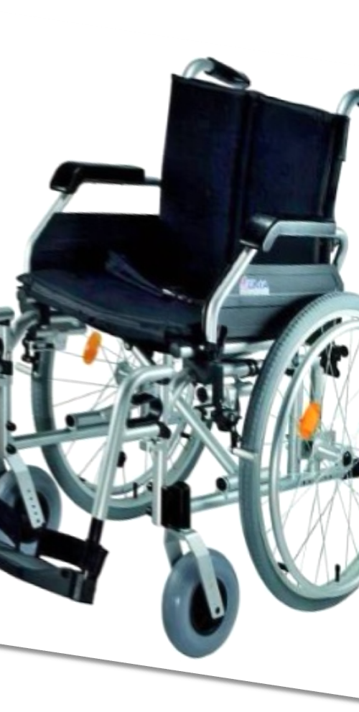
Dávky pro osoby se zdravotním postižením
upravuje zákon č. 329/2011 Sb., o poskytování dávek osobám se zdravotním postižením a o změně souvisejících zákonů, ve znění pozdějších a vyhláška č. 388/2011 Sb., o provedení některých ustanovení zákona o poskytování dávek osobám se zdravotním postižením, ve znění pozdějších předpisů
Podmínky nároku
nárok na příspěvek na mobilitu, zvláštní pomůcku a na průkaz osoby se zdravotním postižením má při splnění podmínek:
osoba, která je na území ČR hlášena k trvalému pobytu a má na území ČR bydliště
osoba, které byla udělena mezinárodní ochrana formou azylu či doplňkové ochrany a má bydliště na území ČR
cizinec bez trvalého pobytu na území ČR, kterému tento nárok zaručuje mezinárodní smlouva a má bydliště na území ČR

Slide 121

Průkaz pro osoby se zdravotním postižením
Podmínky nároku
náleží osobám se zdravotním postižením ve věku starším než 1 rok s tělesným, smyslovým nebo duševním postižením významně omezujícím jejich mobilitu nebo orientaci
Existují 3 varianty průkazu podle úrovně dlouhodobého zdravotního postižení:
  Průkaz TP
  Průkaz ZTP
  Průkaz ZTP/P
každý z nich opravňuje k jinému rozsahu benefitů

Slide 122
Průkaz TP
nárok má osoba se středně těžkým funkčním postižením pohyblivosti nebo orientace, včetně osob s poruchou autistického spektra
Výhody držitele průkazu TP
vyhrazené místo k sedění ve veřejných dopravních prostředcích pro pravidelnou hromadnou dopravu osob, s výjimkou dopravních prostředků, v nichž je místo k sedění vázáno na zakoupení místenky
přednost při osobním projednávání své záležitosti, vyžaduje-li toto jednání delší čekání, zejména stání; za osobní projednávání záležitostí se nepovažuje nákup v obchodech ani obstarávání placených služeb ani ošetření a vyšetření ve zdravotnických zařízeních

Slide 123
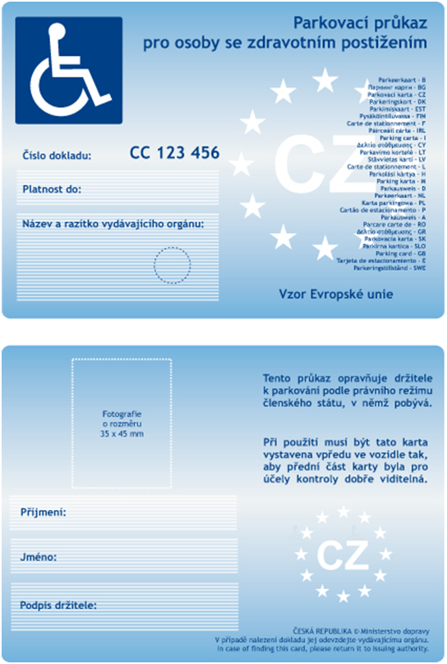
Průkaz ZTP
nárok má osoba se těžkým funkčním postižením pohyblivosti nebo orientace, včetně osob s poruchou autistického spektra
Výhody držitele průkazu ZTP
stejné výhody jako u průkazu TP
bezplatná přeprava v MHD
sleva 75% na jízdném ve 2.vozové třídě osobních vlaků i rychlíků ve vnitrostátní přepravě, platí i pro autobusovou vnitrostátní dopravu
nárok na parkovací průkaz (s výjimkou ZTP se sluchovým postižením), vydává obecní úřad, výhody  stání na místech označených pro invalidy, možnost stání s autem na „zákazu stání“ po dobu nezbytně nutnou a osvobození od dálničních poplatků při přepravě osoby s průkazem ZTP

Slide 124
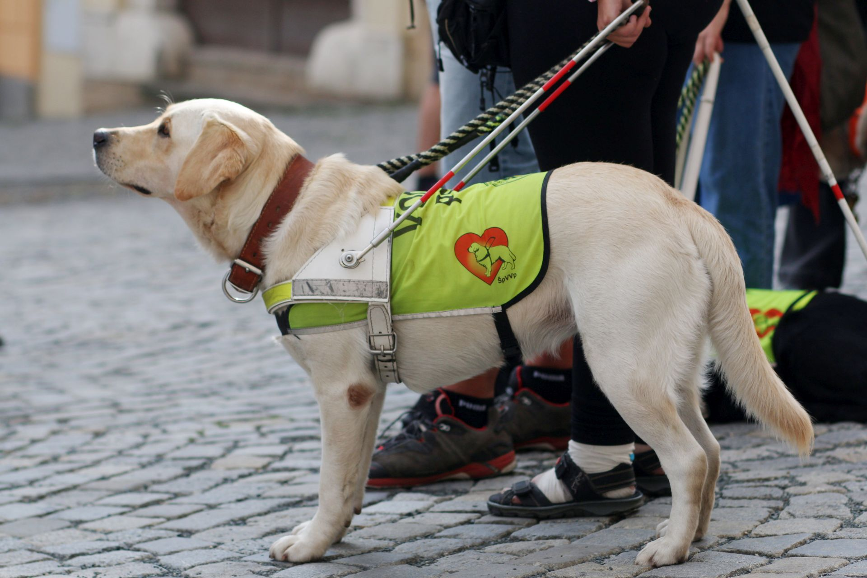
Průkaz ZTP/P
nárok má osoba se zvlášť těžkým nebo úplným postižením pohyblivosti nebo orientace s potřebou průvodce, včetně osob s poruchou autistického spektra
Výhody držitele průkazu ZTP/P
stejné výhody jako u průkazu ZTP
bezplatná doprava průvodce veřejnými dopravními prostředky ve vnitrostátní dopravě
bezplatná přeprava vodícího psa, je-li osoba úplně nebo prakticky nevidomá, pokud ji nedoprovází průvodce

Slide 125
Další nenárokové benefity u průkazů ZTP a ZTP/P
sleva ze vstupného na divadelní a filmová představení, koncerty a jiné kulturní a sportovní akce
slevy u mobilních operátorů
sleva na televizních a rozhlasových poplatcích aj.
EUROKLÍČ
může zdarma získat každý držitel průkazu TP, ZTP a ZTP/P, diabetik, stomik, onkologický pacient, člověk trpící roztroušenou sklerózou, Parkinsonovou chorobou, nespecifickými střevními záněty (Crohnovou chorobou a ulcerózní kolitidou) a močovými dysfunkcemi
zajišťuje rychlou a důstojnou dostupnost veřejných zařízení osazených jednotným Eurozámkem  místa na úřadech, nádražích, čerpacích stanicích, obchodních centrech (výtahy, plošiny, WC apod.)
Centrálním distribučním místem Euroklíčů pro Moravskoslezský kraj je Regionální pracoviště a poradna NRZP ČR v Ostravě  distribuce je možná i prostřednictvím sociálních odborů některých městských a obecních úřadů na území kraje

Slide 126

Příspěvek na mobilitu
Podmínky nároku
může žádat člověk, který je starší 1 roku; má faktické bydliště na území ČR (u občanů jiných států EU a jejich příbuzných se vyžaduje pobyt alespoň 3 měsíce); je držitelem průkazu ZTP nebo ZTP/P typu; během měsíce se opakovaně dopravuje nebo je dopravován s použitím placené dopravy; nevyužívá pobytové služby v domovech pro osoby s postižením, seniory nebo zdravotních zařízeních
z důvodu hodných zvláštního zřetele může být příspěvek na mobilitu přiznán i osobě, které jsou poskytovány pobytové sociální služby  v těchto případech je nutné opakovanou dopravu prokázat (potvrzení ze zařízení)
Výše dávky
pevně stanovená částka 550 Kč
vyplácí se zpětně za kalendářní měsíc (žadatel si může zvolit také čtvrtletní vyplácení dávky ve výši 1 620 Kč)

Slide 127
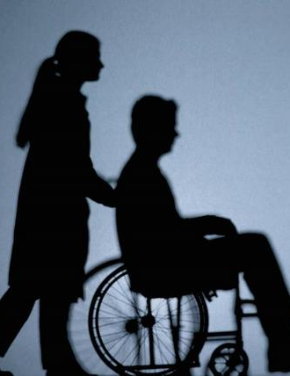
Příspěvek na zvláštní pomůcku
nárok má osoba se zdravotním postižením charakteru dlouhodobě nepříznivého zdravotního stavu tj. osoba s těžkou vadou nosného nebo pohybového ústrojí; osoba s těžkým zrakovým postižením; osoba s těžkým sluchovým postižením; osoba se zdravotním postižením interní povahy způsobující těžké omezení pohyblivosti  pokud pomůcka umožní osobě sebeobsluhu nebo ji potřebuje k pracovnímu uplatnění, k přípravě na budoucí povolání, k získávání informací, vzdělávání nebo ke styku s okolím
příspěvek lze poskytnout též na zvláštní pomůcku, která byla zakoupena v průběhu 12 měsíců přede dnem podání žádosti
příspěvek na zvláštní pomůcku je jednorázovou dávkou

Slide 128
Příspěvek na zvláštní pomůcku
Podmínky nároku
určen osobám starším 1 roku
  Výjimky
  příspěvek na pořízení motorového vozidla, schodolezu, stropního zvedacího systému, schodišťové plošiny, schodišťové sedačky a úpravy bytu je určen osobám starším 3 let
  příspěvek na pořízení vodícího psa pro zrakově postižené občany je určen osobám starším 15 let
zvláštní pomůckou nemůže být zdravotní prostředek, který je hrazen nebo zapůjčován zdravotní pojišťovnou (seznam zvláštních pomůcek, na něž je možné o příspěvek žádat, určuje příloha zákona o poskytování pomůcek osobám se zdravotním postižením)
příspěvek se poskytuje na zvláštní pomůcku v základním provedení, která osobě vzhledem k jejímu zdravotnímu postižení plně vyhovuje a splňuje podmínku nejmenší ekonomické náročnosti (tato podmínka se nevyžaduje, jeli-příspěvek poskytnut na pořízení motorového vozidla nebo je-li žadatelem dítě)

Slide 129
Příspěvek na zvláštní pomůcku
Výše dávky
výše se odvíjí od typu a ceny pomůcky
rozlišují se 3 kategorie:
  pomůcky s cenou nižší než 10 000 Kč
  pomůcky s cenou vyšší než 10 000 Kč
  motorová vozidla
Příspěvek na pomůcku s cenou nižší než 10 000 Kč
poskytuje se osobě, která má příjem (příjem s ní společně posuzovaných osob) nižší než 8násobek životního minima jednotlivce nebo životního minima společně posuzovaných osob
výše se stanoví tak, že spoluúčast osoby činí 10 % z předpokládané nebo již zaplacené ceny zvláštní pomůcky, nejméně však 1 000 Kč
z důvodů hodných zvláštního zřetele, zejména žádá-li osoba opakovaně o příspěvek na různé zvláštní pomůcky v ceně do 10 000 Kč, lze tento příspěvek poskytnout, i když příjem osoby a příjem osob s ní společně posuzovaných přesahuje výše uvedený násobek životního minima

Slide 130
Příspěvek na zvláštní pomůcku
Příspěvek na pomůcku s cenou vyšší než 10 000 Kč
poskytuje se bez ohledu na příjem rodiny nebo jednotlivce
žadatel hradí 10 % pomůcky (pokud jsou jeho příjmy nízké, může Úřad práce povolit snížení spoluúčasti)
Výše příspěvku na motorové vozidlo
se stanoví podle ekonomické situace a četnosti dopravy žadatele  nejvýše může jít o 200 000 Kč
nejnižší výše dávky je 100 000 Kč
maximální výše příspěvku na zvláštní pomůcku činí 350 000 Kč; 400 000 Kč v případě příspěvku na zvláštní pomůcku na pořízení „plošiny“
součet vyplacených příspěvků na zvláštní pomůcku nesmí v 60 kalendářních měsících po sobě jdoucích přesáhnout částku 800 000 Kč; 850 000 Kč, pokud v této době byl poskytnut příspěvek na zvláštní pomůcku na pořízení schodišťové plošiny

Slide 131
Dávky pro osoby závislé na péči jiné fyzické osoby
Příspěvek na péči
příspěvkem se stát podílí na zajištění sociálních služeb nebo jiných forem pomoci při zvládání základních životních potřeb
legislativně upravuje zákon č. 108/2006 Sb., o sociálních službách, ve znění pozdějších předpisů a vyhláška č. 505/2006 Sb., kterou se provádějí některá ustanovení zákona o sociálních službách, ve znění pozdějších předpisů

Slide 132
Příspěvek na péči
Podmínky nároku
poskytuje se osobám závislým na pomoci jiné fyzické osoby
nárok má osoba starší 1 roku
osoba musí splnit podmínku nepříznivého zdravotního stavu, který trvá nebo má trvat déle než 1 rok
osoba musí mít kompetentní (hlavní) zdravotní pojišťovnu v ČR
musí být uznány min. 3 základní životní potřeby, které osoba bez pomoci jiné fyzické osoby nezvládá
pomoc jiné fyzické osoby  osoba blízká; osoba jiná (asistent sociální péče – písemná smlouva o poskytnutí pomoci); poskytovatel sociálních služeb, dětský domov nebo speciální lůžkové zdravotnické zařízení hospicového typu
částečně pokrývá vynaložené náklady na péči
dávka není závislá na výši příjmů

Slide 133
Příspěvek na péči
Posuzování stupně závislosti dle § 9 Zákona o sociálních službách a Vyhlášky č. 505/2006 Sb.
Mobilita – schopnost chůze po rovině a po schodech, vstávání a usedání aj.
Orientace – pomocí zraku, sluchu, orientace časem, místem, osobou
Komunikace – schopnost vyjadřování, chápat obsah přijímaných a sdělovaných zpráv aj.
Stravování – schopnost se samostatně najíst, napít, dodržovat dietní režim aj.
Oblékání a obouvání – vybrat si vhodné oblečení a obuv, samostatně se obléknout a svléknout, obout a zout.
Tělesná hygiena – mytí rukou, sprchování, čištění zubů, česání.
Výkon fyziologické potřeby – včas použít WC, provedení očisty.
Péče o zdraví – dodržování léčebného režimu (braní léků, aplikace inzulinu aj.)
Osobní aktivity – navazování kontaktů s jinými lidmi, dodržování denního režimu.
Péče o domácnost (nad 18 let) – obstarání běžného nákupu, nakládání s penězi, obsluha domácích spotřebičů, úklid

Slide 134
Příspěvek na péči
Výše dávky
osobám, kterým nejsou poskytovány pobytové sociální služby (od 1. dubna 2019)
se zvýšil PnP ve IV. stupni závislosti z 13 200 Kč na 19 200 Kč
u osob ve III. stupni závislosti (od 1. července 2019) se zvýšil PnP:
  z 9 900 Kč na 13 900 Kč (do 18 let)
  z 8 800 Kč na 12 800 Kč (nad 18 let)
Osoba do 18 let věku vyžadující každodenní mimořádnou péči jiné fyzické osoby
Stupeň závislosti | I. Lehká závislost | II. Středně těžká závislost | III. Těžká závislost | IV. Úplná závislost
Nezvládnuté životní potřeby | 3 | 4 nebo 5 | 6 nebo 7 | 8 nebo 9
Výše příspěvku | 3 300 Kč | 6 600 Kč | 13 900 Kč | 19 200 Kč
Výše příspěvku pro pobytové sociální služby | 3 300 Kč | 6 600 Kč | 9 900 Kč | 13 200 Kč

Slide 135
Příspěvek na péči
Výše dávky
Osoba starší 18 let věku vyžadující každodenní mimořádnou péči jiné fyzické osoby
Stupeň závislosti | I. Lehká závislost | II. Středně těžká závislost | III. Těžká závislost | IV. Úplná závislost
Nezvládnuté životní potřeby | 3 | 4 nebo 5 | 6 nebo 7 | 8 nebo 9
Výše příspěvku | 880 Kč | 4 400 Kč | 12 800 Kč | 19 200 Kč
Výše příspěvku pro pobytové sociální služby | 880 Kč | 4 400 Kč | 8 800 Kč | 13 200 Kč

Slide 136
Příspěvek na péči
Výše dávky
Zvýšení příspěvku na péči dle § 12 (o 2 000 Kč)
náleží rodiči, kterému náleží příspěvek PnP, a který pečuje o nezaopatřené dítě do 18 let věku (rozhodný příjem oprávněné osoby a osob s ní společně posuzovaných je nižší než 2x částky ŽM podle zákona o ŽM a EM)
náleží nezaopatřenému dítěti do 18 let s výjimkou:
  dítěte v pěstounské péči, kterému náleží příspěvek na úhradu potřeb dítěte
  dítěte v pěstounské péči, kterému nenáleží příspěvek na úhradu potřeb dítěte, protože pobírá důchod z důchodového pojištění
  dítěte v plném přímém zaopatření zařízení pro péči o děti nebo mládež
Vyplácení PNP
vyplácí se osobě, která potřebuje pomoc (popř. zákonnému zástupci, opatrovníkovi, zvl. příjemci) v kalendářním měsíci, za který náleží
výplata se zastaví v případě hospitalizace trvající po dobu 30 kalendářních dnů v měsíci

Slide 137
Dávky Státní sociální podpory (SSP)
upravuje zákon č. 117/1995 Sb., o státní sociální podpoře, ve znění pozdějších předpisů
dávkami SSP se stát podílí na krytí nákladů na výživu a ostatní základní osobní potřeby dětí a rodin v určitých sociálních situacích (náklady hradí stát)
Dávky státní sociální podpory
Testované na příjmu
Přídavek na dítě
Příspěvek na bydlení
Porodné
Netestované na příjmu
Rodičovský příspěvek
Pohřebné

Slide 138
Podmínky nároku na dávky SSP
nárok na dávky SSP má pouze fyzická osoba, pokud je ona a osoby s ní společně posuzované:
  hlášena k trvalému pobytu na území ČR (občané)
  má na území ČR trvalý pobyt (cizinci)
  nemá na území ČR trvalý pobyt, ale má povolení k přechodnému pobytu na území ČR min. 1 rok (uprchlíci – azyl, doplňková ochrana)
=˃ podmínkou je bydliště na území ČR
SSP chápe rodinu jako soužití rodičů a nezaopatřených dětí ve společné domácnosti
při posuzování nároků na dávky SSP se netestuje majetek rodiny, pouze příjmy, a to také pouze u některých dávek
základem pro stanovení nároku a výši některých dávek včetně určení hranice příjmů osoby či rodiny je životní minimum
dávky SSP zohledňují příjmovou i sociální situaci rodiny => čím je v rodině více nepříznivých sociálních událostí, tím více a vyšších dávek je poskytováno (rodina může pobírat více dávek SSP souběžně)

Slide 139
Podmínky nároku na dávky SSP
příjmy rozhodné pro nárok na dávky SSP zahrnují především
  příjmy ze závislé činnosti, příjmy z podnikání nebo jiné samostatné výdělečné činnosti
  dávky nemocenského a důchodového pojištění
  podporu v nezaměstnanosti nebo při rekvalifikaci včetně obdobných příjmů z ciziny
=> do rozhodného příjmu se započítávají tzv. "čisté" příjmy
=> do příjmu se nezapočítává výživné, které v rozhodném období platila osoba dítěti, se kterým je pro účely stanovení rozhodného příjmu osobou společně posuzovanou (taxativní výčet rozhodných příjmů je uveden v § 5zákona o SSP)
dávky SSP se vyplácí v české měně, převodem na platební účet příjemce nebo poštovním poukazem, a to podle rozhodnutí příjemce dávky
žádosti o dávky se podávají na tiskopisech předepsaných MPSV
nárok na výplatu dávek SSP zaniká uplynutím 3 měsíců ode dne, za který dávky náleží
nárok u jednorázových dávek (porodné, pohřebné) zaniká uplynutím 1 roku od vzniku nároku na dávku

Slide 140

Přídavek na dítě
dlouhodobá dávka pro rodiny s nižšími příjmy
pomáhá pokrýt náklady spojené s výchovou a výživou nezaopatřených dětí
Podmínky nároku
nárok na dávku se odvíjí od celkového příjmu rodiny  dávka testovaná na příjmu =˃ rozhodný příjem rodiny nesmí převýšit součin částky životního minima rodiny a koeficientu 2,70 (částka životního minima je stanovena pro každého člena domácnosti jinak dle zákona č. 110/2006 Sb., o životním a existenčním minimu, ve znění pozdějších předpisů)
nárok na dávku má nezletilé nezaopatřené dítě a zletilé nezaopatřené dítě do 26 let věku (studenti)  žadatelem o dávku je zákonný zástupce nezletilého nezaopatřeného dítěte nebo zletilé nezaopatřené dítě
nárok na dávku lze uplatnit 3 měsíce zpětně

Slide 141
Přídavek na dítě
Výše dávky
Výše dávky v základní výměře |  | Výše dávky ve zvýšené výměře
do 6 let | 630 Kč | 1130 Kč
6 - 15 let | 770 Kč | 1270 Kč
15 - 26 let | 880 Kč | 1380Kč
 nárok na přídavek ve zvýšené výměře má nezaopatřené dítě, když některá ze společně posuzovaných osob má v každém kal. měsíci rozhodného období příjem ze zaměstnání min. ve výši životního minima; příjem ze samostatné výdělečné činnosti; náhrady mzdy; nemocenských dávek; důchodu; podpory v nezaměstnanosti a při rekvalifikaci; příspěvku na péči nebo rodičovského příspěvku

Slide 142

Příspěvek na bydlení
přispívá na krytí nákladů na bydlení rodinám či jednotlivcům s nízkými příjmy
dávka testovaná na příjmu
nárok na dávku lze uplatnit 3 měsíce zpětně
Podmínky nároku
nárok na dávku má vlastník nebo nájemce bytu, pokud:
  náklady na bydlení přesahují součin rozhodného příjmu vlastníka nebo nájemce bytu a společně posuzovaných osob a koeficientu 0,30 (hl. m. Praha koeficient 0,35)
  součin rozhodného příjmu a koeficientu 0,30 nepřesahuje částku normativních nákladů na bydlení (hl. m. Praha koeficient 0,35)
 ZMĚNA od 1.6.2020 nemusí být vlastník či nájemce hlášen k trvalému pobytu v místě bydliště

Slide 143

Příspěvek na bydlení
Rozhodný příjem
do rozhodného příjmu se započítávají všechny příjmy všech společně posuzovaných osob (včetně přídavku na dítě či rodičovského příspěvku)
v případě, že rozhodný příjem rodiny nedosahuje částky životního minima rodiny, započítává se pro stanovení výše příspěvku na bydlení jako rozhodný příjem částka odpovídající životnímu minimu rodiny (nikdy se nepočítá s nulou!!!)

Slide 144
Příspěvek na bydlení
Náklady na bydlení
náklady na bydlení tvoří u nájemních bytů nájemné a náklady za plnění poskytované v souvislosti s užíváním bytu, u družstevních bytů a bytů vlastníků srovnatelné náklady
dále se započítávají náklady za plyn, elektřinu, dálkové vytápění, poskytování teplé vody, dodávka vody z vodovodů a vodáren a odvádění odpadních vod, provoz výtahu, osvětlení společných prostor v domě, úklid společných prostor v domě, odvoz odpadních vod a čištění jímek, vybavení bytu společnou televizní a rozhlasovou anténou, odvoz komunálního odpadu a náklady za pevná paliva
částky za pevná paliva pro rok 2021 lze najít na webu https://www.uradprace.cz/web/cz/prispevek-na-bydleni
náklady se vždy stanoví jako průměr za předcházející kalendářní čtvrtletí

Slide 145
Příspěvek na bydlení
Výše dávky
výše příspěvku na bydlení činí rozdíl mezi normativními náklady na bydlení a rozhodným příjmem rodiny vynásobeným koeficientem 0,30 (v Praze 0,35)
pokud jsou náklady na bydlení nižší než normativní náklady, vyplácí se příspěvek na bydlení ve výši rozdílu mezi náklady na bydlení a rozhodným příjmem rodiny vynásobeným koeficientem 0,30 (v Praze 0,35)
normativní náklady na bydlení stanovuje na každý kalendářní rok vláda ČR (pro rok 2021 určeno Nařízením vlády č. 580/2020 Sb.)

Slide 146

Porodné
jednorázová rodičovská dávka testovaná na příjmu - má zlepšit výchozí ekonomickou situaci při narození dítěte
Podmínky nároku
nárok na dávku má žena, která porodila první nebo druhé živé dítě (náleží rodině pouze 2x)
rozhodný příjem v rodině nesmí, v kalendářním čtvrtletí předcházejícímu kalendářnímu čtvrtletí, kdy se dítě narodilo, převýšit součin částek životního minima rodiny a koeficientu 2,70 (do příjmu se nezapočítává přídavek na dítě)
nárok má i otec prvního nebo druhého živě narozeného dítěte, pokud žena, která porodila zemřela
nárok má i osoba, která převzala dítě do 1 roku věku do trvalé péče nahrazující péči rodičů a toto dítě bylo prvním nebo druhým dítětem této osoby
nárok vzniká dnem porodu
nárok na dávku lze uplatnit do 1 roku věku dítěte
Výše dávky
  13 000 Kč na první dítě
  10 000 Kč na druhé dítě

Slide 147

Rodičovský příspěvek
dávka netestovaná na příjmu
hlavní forma podpory pro rodiče s malými dětmi  určen rodičům pečujícím o nejmenší děti (nejdéle do 4 let věku)
žádat může matka, otec i ten, komu bylo dítě svěřeno do péče nebo člověk vychovávající osvojené dítě (vždy pouze jeden z rodičů)
Podmínky nároku
nárok má rodič, který po celý kal. měsíc osobně celodenně a řádně pečuje o dítě, které je nejmladší v rodině nejdéle do 4 let věku dítěte
nárok má rodič maximálně do doby, kdy byla vyplacena na rodičovském příspěvku celková částka 300 000 Kč
pokud jsou v rodině 2 či více dětí narozených stejně, má jejich rodič nárok na 1,5 násobek částky 300 000Kč (tj. 450 000 Kč)

Slide 148
Rodičovský příspěvek
Podmínka osobní celodenní péče je splněna v kalendářním měsíci v němž:
  se dítě narodilo
  rodič měl po část měsíce z dávek nemocenského pojištění nárok na PPM nebo nemocenské poskytované v souvislosti s porodem
  osoba dítě převzala do péče nahrazující péči rodičů na základě rozhodnutí příslušného orgán (nenáleží u pěstounské péče na přechodnou dobu)
  dítě dovršilo věk 4 let, do kterého náleží rodičovský příspěvek
  dítě nebo rodič zemřeli
  rodič převzal do péče vlastní dítě, které předtím bylo na základě rozhodnutí příslušného orgánu svěřeno do péče jiné osoby nebo bylo umístěno v ústavu nebo bylo více než 3 kalendářní měsíce v péči zdravotnického zařízení
  dítě mladší 2 let navštěvuje jesle nebo jiné zařízení v rozsahu nepřevyšujícím 92 hodin v kal. měsíci
  dítě pravidelně navštěvuje léčebně rehabilitační zařízení nebo mateřskou školu pro zdravotně postižené děti či jesle se zaměřením na vady zraku, sluchu, řeči a na děti tělesně postižené a mentálně retardované v rozsahu nepřevyšujícím 4 hodiny denně
  zdravotně postižené dítě pravidelně navštěvuje předškolní zařízení v rozsahu nepřevyšujícím 6 hodin denně
  dítě navštěvuje předškolní zařízení v rozsahu nepřevyšujícím 4 hodiny denně, pokud jeho oba rodiče nebo osamělý rodič jsou osobami závislými na pomoci jiné osoby ve stupni III a IV
  rodič zajistí péči o dítě jinou zletilou osobou v době, kdy je výdělečně činný nebo studuje

Slide 149
Rodičovský příspěvek
Výše dávky
pokud rodič neměl nárok na PPM ani nemocenskou může volit do výše 10 000 Kč
pokud je možné alespoň u 1 z rodičů stanovit k datu narození nejmladšího dítěte 70% 30 násobku denního vyměřovacího základu v částce převyšující 10 000 Kč a zvolená výše rodičovského příspěvku nepřesahuje 70% 30 násobku denního vyměřovacího základu měsíčně  rodič si volí výplatu rodičovského příspěvku libovolně až do vyčerpání částky 300 000 Kč (450 000 Kč u „vícerčat“)
při stanovení výše RP se vychází z denního vyměřovacího základu rodiče, který jej k žádosti doložil  doloží-li denní vyměřovací základ oba rodiče vychází se z toho vyššího
volbu výše příspěvku lze měnit po 3 kalendářních měsících
příjem rodiče není v průběhu vyplácení dávky sledován a nezkoumá se ani nárok na podporu v nezaměstnanosti a při rekvalifikaci
pokud se v rodině narodí další dítě, nárok na rodičovský příspěvek na starší dítě zaniká (změnu je nezbytné ohlásit příslušnému orgánu, aby nevznikl přeplatek na dávce)

Slide 150

Pohřebné
dávka určená na náklady spojené s pohřbem
dávka jednorázová a netestovaná na příjmu
Podmínky nároku
nárok má osoba, která vypravila pohřeb:
  nezaopatřenému dítěti s trvalým pobytem v ČR
  rodiči nezaopatřeného dítěte s trvalým pobytem v ČR
 nárok lze uplatnit do 1 roku od data úmrtí osoby
Výše dávky
pohřebného činí 5000 Kč

Slide 151
Dávky pěstounské péče
upravuje zákon č. 111/1999 Sb., o sociálně-právní ochraně dětí, ve znění pozdějších předpisů
na dávky mají nárok lidé, kteří se v rámci náhradní rodinné péče starají o nezaopatřené děti  jedná se o osoby v evidenci (registrované jako pěstouni na přechodnou dobu) nebo pečující osoby (dlouhodobí pěstouni, poručníci, pečující v předpěstounské péči)
dávky slouží jako odměna pěstounům za jejich činnost (ne všechny dávky slouží pro obě kategorie pěstounů)
Podmínky nároku
společná podmínka pro všechny pěstouny je mít bydliště na území ČR (u cizinců povolení k trvalému pobytu) => ojediněle může být tato podmínka prominuta MPSV
dávky jsou vypláceny na základě rozsudku soudu o svěření dítěte do pěstounské péče (vykonavatelnost, právní moc) nebo na základě předběžného opatření
Formy pěstounské péče
  Předpěstounská péče (musí být usnesení soudu – v praxi minimálně)
  Pěstounská péče (obvykle v praxi)
  Poručenství (rozsudek o jmenování osoby poručníkem)
  Pěstounská péče na přechodnou dobu

Slide 152
Dávky pěstounské péče
Dávky pěstounské péče
Příspěvek při převzetí dítěte
Příspěvek na úhradu potřeb dítěte
Odměna pěstouna
Příspěvek na zakoupení osobního motorového vozidla
Příspěvek při ukončení pěstounské péče

Slide 153
Příspěvek při převzetí dítěte
vyplácí se osobě, která převzala dítě do trvalé pěstounské péče (nenáleží pěstounům na přechodnou dobu)
jednorázová dávka, jejíž výše se určuje podle věku dítěte
Věk dítěte | Výše příspěvku
do 6 let | 8 000 Kč
6 – 12 let | 9 000 Kč
12 – 18 let | 10 000 Kč

Slide 154
Příspěvek na úhradu potřeb dítěte
dávka určená nezaopatřenému dítěti v pěstounské péči (nejdéle do 26 let věku)
pokrývá životní potřeby dítěte
opakující se dávka, nárok má dítě, výše se určuje podle věku dítěte a příjmu dítěte (vyplácí se u obou kategorií pěstounů)
  dítěti požívajícímu důchod z důchodového pojištění, náleží příspěvek na úhradu potřeb dítěte, jen je-li vyšší, a to ve výši rozdílu mezi tímto příspěvkem a důchodem
  požívá-li dítě invalidní důchod pro invaliditu III. stupně, není považováno za nezaopatřené a nemá nárok na dávku příspěvek na úhradu potřeb dítěte
Výše dávky
a) 4950 Kč pro dítě ve věku do 6 let
b) 6105 Kč pro dítě ve věku od 6 do 12 let
c) 6985 Kč pro dítě ve věku od 12 do 18 let
d) 7260 Kč pro dítě ve věku od 18 do 26 let
=>jde-li o dítě, které je podle zákona o sociálních službách osobou závislou na pomoci jiné fyzické osoby je dávka vyplácená ve zvýšené výši s ohledem na stupeň postižení a věk dítěte

Slide 155
Odměna pěstouna
základní dávka, která nahrazuje pěstounům příjem ze zaměstnání nebo podnikání (náleží oběma kategoriím pěstounů)
vyplácí se měsíčně po celou dobu péče (pokud jsou pěstouny oba manželé současně – náleží odměna jen jednomu z nich)
v případě, že je pěstounem prarodič nebo praprarodič jsou podmínky odměňování omezené  podmínkou pro výplatu je skutečnost, že pěstoun má v péči více než 2 zdravé děti nebo 1 a více dětí se zdravotním postižením (výjimečně může být poskytnuta i prarodičům pečujícím o 1 nebo 2 zdravé děti např. vzhledem k majetkovým a sociálním poměrům)
příjem z odměny pěstouna se započítává podobně jako výplata do důchodu (odečítá se od něj daň z příjmu a pojištění)
Výše dávky
výše dávky je určena počtem dětí v pěstounské péči a může být navýšena podle stupně postižení pečovaného dítěte:
  12000 Kč při péči o 1 dítě
  18000 Kč při péči o 2 děti
  30000 Kč při péči alespoň o 3 děti nebo při péči alespoň o 1 dítě, které je osobou závislou na pomoci jiné fyzické osoby ve stupni II (středně těžká závislost) nebo ve stupni III (těžké závislost) nebo ve stupni IV (úplná závislost)
  20000 Kč pěstounům na přechodnou dobu, a to i v případě, že nepečují o žádné dítě

Slide 156

Příspěvek při zakoupení motorového vozidla
určen pečujícím osobám, které mají v péči alespoň 3 děti
slouží na financování koupě nebo celkové opravy motorového vozidla (není určen pro pěstouny na přechodnou dobu)
Výše dávky
činí 70 % nákladů na pořízení nebo celkovou opravu motorového vozidla maximálně do výše 100 000 Kč
součet těchto příspěvků poskytnutých osobě pečující v období posledních 10 kalendářních let přede dnem podání žádosti nesmí přesáhnout 200000 Kč

Slide 157

Příspěvek při ukončení pěstounské péče
jednorázová dávka
slouží jako startovní podpora do dospělosti
nárok mají mladí lidé, kteří vyrůstali v pěstounské péči, dosáhli zletilosti a přestali pobírat příspěvek na úhradu potřeb dítěte (nárok platí pro obě kategorie pěstounů)
Výše dávky
činí 25 000 Kč

Slide 158
Náhradní výživné
upravuje zákon č. 588/2020 Sb., o zákon o náhradním výživném pro nezaopatřené dítě a o změně některých souvisejících zákonů (účinnost od 1.7.2021) -> stanovuje podmínky poskytování náhradního výživného v případech, kdy osoba se stanovenou vyživovací povinností tuto povinnost neplní
nárok na náhradní výživné má nezaopatřené dítě (dle zákona o SSP), pokud je hlášeno k trvalému pobytu na území ČR
Podmínka trvalého pobytu není vyžadována u:
  rodinných příslušníků osoby, jejíž nárok vyplývá z použitelného předpisu Evropské unie nebo rodinných příslušníků občana EU či států EHP, který je v ČR zaměstnaný, OSVČ
  rodinných příslušníků občana EU či EHP, který je hlášen na území ČR k pobytu po dobu delší než 3 měsíce a tento občan a s ním SPO podle zákona o SSP nejsou neodůvodnitelnou zátěží systému podle zákona o pomoci v HN
  rodinných příslušníků cizince, kterému byla udělena doplňková ochrana
  rodinných příslušníků cizince, který je držitelem povolení k trvalému pobytu s přiznaným právním postavením dlouhodobě pobývajícícho rezidenta v EU na území jiného členského státu a bylo mu vydáno povolení k dlouhodobému pobytu v ČR
  cizinců bez trvalého pobytu v ČR, kterým tento nárok zaručuje mezinárodní smlouva
nárok nemá nezaopatřené dítě v plném přímém zaopatření zařízení pro péči o děti a mládež a nezaopatřené dítě pobírající příspěvek na úhradu potřeb dítěte

Slide 159
Náhradní výživné
Podmínky nároku
nárok má osoba pokud k vymožení pohledávek na výživné probíhá exekuční řízení nebo řízení o soudním výkonu rozhodnutí (podmínka neplatí, když soudní výkon rozhodnutí nebo exekuce byly zastaveny pro nemajetnost povinné osoby v posledních 4 měsících před podáním žádosti nebo v průběhu řízení o náhradní výživné či po přiznání nároku na náhradní výživné)
osoba musí mít bydliště na území ČR
Výše dávky
činí rozdíl výše měsíční dávky výživného určené exekučním titulem a částečného plnění výživného v příslušném měsíci max. 3000 Kč měsíčně => náleží ve výši stanovené vyživovací povinnosti (uložené exekučním titulem) nejvýše však ve výši 3000 Kč na jednu žádost o náhradní výživné
je-li výživné plněno jinak než v pravidelných měsíčních dávkách činí výše náhradního výživné průměr z těchto částek
výše dávky vychází z měsíčního průměru uložené a uhrazené vyživovací povinnosti za 4 kalendářní měsíce předcházející 4 kalendářním měsícům, za které se nárok prokazuje a uplatňuje – povinná osoba totiž může každý měsíc plnit svou vyživovací povinnost pouze částečně a měsíční zaplacená částka se tak může každý měsíc lišit
pokud ve stejném měsíci dojde souběžně k postoupení pohledávky na výživném a k přijetí skutečného výživného (splátka dluhu za jiné období zaslaná exekutorem) = bude se přijaté výživné odečítat
Výplata dávky
náhradní výživné je vypláceno měsíčně v kalendářním měsíci následujícím po kalendářním měsíci, za který náleží

Slide 160

Prostor pro dotazy a diskuzi

Slide 161

Děkuji za pozornost

Slide 162
Základy krizové pomoci

Slide 163
Základní terminologie a pojmy.
Fáze a specifikace krize.
Proces krizové pomoci.
Zásady vedení rozhovoru s klientem v krizi.

Slide 164
Terminologie
Krize – z řečtiny, znamená změnu stavu. Historicky se jednalo o pozitivní jev.
Krizi vnímáme jako subjektivně ohrožující situaci s velkým dynamickým nábojem, potenciálem změny.
V akutním prožívání krize však především vnímáme to co ztrácíme.
Krize má dvě polohy:
- něco bere
- něco dává – nese příležitost

Slide 165
Typy krizí
Situační krize
Přechodové krize
Krize z náhlého traumatizujícího stresoru
Krize vývojové
Krize pramenící ze zranitelnosti
Zvýšená zranitelnost u lidí v důsledku psychické poruchy nebo sociální situace.
Psychiatrické neodkladnosti
V této kategorii se ocitnou lidé, jejichž duševní onemocnění se z nějakých důvodů zhorší a mohou se stát nebezpečnými sobě i svému okolí.

Slide 166
Erikson a lidský život – očekávané krize
Základní Důvěra x Nedůvěra
V prvním roce života je úkolem dítěte získat základní důvěru v život a svět skrze vytvoření pevného vztahu k matce nebo zastupující osobě. Stálost a účinnost péče, kterou od ní dostává, umožňuje kojenci vytvořit si v sobě pocit naděje, že život je, přes dočasné utrpení a neuspokojení, v základě dobrý („i když to teď není úplně ok – zítra bude lépe“). Nedostatek naděje vede v dospělosti k pocitu, že nemůže věřit v uspokojení svých potřeb a bude od okolí očekávat primárně ohrožení.
Množství důvěry nezávisí ani tak na množství poskytované potravy, ani na množství lásky, ale na kvalitě mateřského vztahu. Matky ve svých dětech vytvářejí pocit důvěry tak, že kombinují a spojují citlivou péči o individuální potřeby dítěte a upevňování vědomí dítěte o jeho hodnotě.

Slide 167
Autonomie x Stud a nejistota
V druhém roce života je úkolem dítěte osvojit si sebedůvěru, že je schopno se správně a samostatně rozhodovat (rozvoj volních vlastností). Dítě x rodič
Jestliže je pocit autonomie a možnosti volby u dítěte popírán, dítě se „obrátí proti sobě“, bude samo sebe zavrhovat a manipulovat. Rozvine se u něj předčasné špatné svědomí. Místo aby se snažilo vlastnit věci proto, aby je mohlo testovat jejich účelným opakováním (hrou), stane se ono samo posedlé vlastním opakováním (myšlenkovými automatismy). Touto posedlostí se samozřejmě učí získávat sílu tvrdohlavou kontrolou tam, kde nemůže nalézt širokou škálu vzájemné regulace. Vyvrcholením může být kompulzivní neuróza.
„Toto stadium se proto stává rozhodujícím pro poměr lásky a nenávisti, spolupráce a svéhlavosti, svobody sebevyjádření a jejího potlačení. Z pocitu sebekontroly bez ztráty sebeúcty pramení pocit trvalé dobré vůle a hrdosti; z pocitu ztráty sebekontroly a z pocitu nadměrné cizí kontroly vzniká trvající sklon k pochybám a studu.“ (Erikson)

Slide 168
Iniciativa x vina
Ve třetím až pátém roce života je úkolem dítěte osvojit si základní postoj zodpovědnosti za své činy. Svou iniciativu by mělo vnímat jako dobrou a mělo by v ní být okolím podporováno.
Úspěšné vyrovnání s konfliktem iniciativy podporuje vývoj osobnosti ve směru zaměřenosti a cílevědomosti vlastního úsilí.
Neúspěch vede k postojům rezignace a sebeobviňování za činy uskutečněné nebo zamýšlené.

Slide 169
Výkonnost x méněcennost
Mezi šestým rokem a počátkem dospívání je úkolem dítěte osvojit si dovednosti cílevědomě a úspěšně zacházet s předměty hmotného světa. V tomto období přesahuje jeho zkušenost rámec rodinných vztahů a je vystaveno srovnávání a hodnocení v širším výběru školních a mimoškolních situací (musí „obstát“ i mimo rámec rodinného kruhu).
Úspěšné dosahování praktických cílů vlastní snahou v tomto období je základem rozvoje kompetence, sebedůvěry a sebeprosazení v praktické činnosti („umím to, jsem šikovný“). Neúspěchy vedou k ustavení pocitů vlastní nedostačivosti a méněcennosti ve srovnání s ostatními.
Předtím než se dítě stane biologickým rodičem, musí se začít stávat pracovníkem a potencionálních ochranitelem a poskytovatelem péče (zkouší si hrát na tatínka a maminku, pečuje o své sourozence). S přicházejícím latentním obdobím dítě normálně se vyvíjející zapomíná nebo spíše sublimuje nezbytnost ovlivňovat lidi přímým (na ně adresovaným) útokem (či přáním). Nyní se učí získávat uznání produkováním věcí. Rozvíjí výkonnost, stává se dychtivým aktérem a tvůrcem situací. To podporuje jeho autonomii.
Nebezpečí v tomto stadiu spočívá v pocitu neadekvátnosti a méněcennosti. Jestliže dítě ztratí naději na dosažení vlastní výkonnosti, vede to u něj k tendenci se izolovat. Může se objevit snaha o rivalitu, soupeření s okolím nebo naopak pasivita v chování nebo mutilace (oněmění). (Může být důsledkem příliš autoritativní nebo rejektivní výchovy).

Slide 170
Identita x zmatení rolí
Ústředním tématem vývojového procesu je zde utváření osobní identity, které úzce souvisí s vývojem „Ega“. Než se objeví zralé „Ego“, musí člověk získat přiměřený pocit identity. Po ukončení dětského období vývoje je v průběhu biologického a psychologického dospívání úkolem mladého člověka ustavit si pevné pojetí vlastního já, svého místa a smyslu v životě.
Úspěšné zakotvení ve světě s jasným sebepojetím jedinci umožňuje vytváření jednoznačných a smysluplných vztahů k vlastní osobě i k druhým.
V pubertě a rané dospělosti se vše, co bylo v dětství přirozené, vyřešené a volně plynoucí, opět vynořuje jako problém. Rostoucí a vyvíjející se mladý člověk tváří v tvář své vlastní fyziologické revoluci nyní konfrontuje to, čím se zdá být v očích druhých lidí s tím, čím se cítí být sám. Ptá se sám sebe, jak spojit role a dovednosti, které si vytvořil dříve – s profesionálními prototypy, které vyžaduje jeho současné postavení (zvládání nových profesních a sociálních rolí).
Adolescence představuje tedy hledání sebeidentity. To se projevuje tím, že mládí zkouší různé masky – hledá způsob zábavy, oblékání, účesu, tak, aby bylo přijato uznávanou vztažnou skupinou.

Slide 171
Intimita x osamělost
Těžištěm osobnostního vývoje jsou zde vztahy pohlavního partnerství s původně cizím člověkem.
Erikson vypočítává nároky úspěšného důvěrného vztahu jako „1. společný orgasmus, 2. s milovaným partnerem, 3. opačného pohlaví, 4. s nímž je člověk schopen a ochoten vzájemně si důvěřovat a 5. s nímž je schopen a ochoten sladit rytmus práce, rozmnožování a zotavování 6. tak, aby zajistili uspokojivý vývoj i svému potomstvu.“
Úspěšné ustavení životního partnerství vyžaduje vydat se druhému v situacích, v nichž se člověk vzdává záruk bezpečí (otevřít se s důvěrou blízké osobě, učinit se zranitelným). Byl-li dosavadní vývoj málo úspěšný, člověk nemá odvahu podstoupit riziko utrpení, kterým hrozí případné selhání pokusu navázat důvěrný vztah (neunese riziko rozpadu vztahu), a místo toho směřuje k uhýbání před ním a ke společenské izolaci. Není schopen se zranitelným způsobem otevřít, a proto spíše žije dlouhodobě bez partnera – anebo „vedle“ případného partnera, namísto „s ním“ – tzv. „izolace ve dvou“. Nechce se druhému „vydat“, zůstává v bezpečí vlastních psychických zdí.

Slide 172
Generativita x stagnace
Úkolem zralé dospělosti je přispívat druhým. A to především péčí poskytovanou vlastním dětem ve své nové rodině, dále i ve společenství, v němž člověk žije, vytvářením něčeho užitečného. Člověk je produktivní, něco vytváří, je nápomocný a užitečný pro druhé. – Překračuje tak svůj egoismus, sebestřednost a pasivitu. Má pocit životní dynamiky a relativního růstu. (Někdy se v tomto období dostane do situace, kdy musí pečovat o své stárnoucí rodiče – i to je projev generativity nebo sebepřekročení).
Neúspěšný vývoj se projevuje neschopností být takto prospěšný svému okolí, prožíváním životního ochuzení a ztrátou činného kontaktu s druhými lidmi. Objevuje se pocit stagnace, že život nemá smysl, nic se nikam nevyvíjí, člověk předčasně uvažuje o jistotách stáří, důchodu, pojištění – stává se předčasně příliš rigidním a nejistým. Přijímá konformní vzorce chování (když nevím co se sebou, udělám to, co se ode mě očekává). Necítí životní naplnění.

Slide 173
Integrita x zoufalství
V období stáří je cílem osobnostního vývoje dospět k jistotě o smysluplnosti toho, jak člověk blížící se smrti svůj život prožil (moudrost).
Smysl svého jedinečného a konečného života může najít pouze ve vztazích, které jej přesahují – transcendence sebe sama. To znamená ve spojení s dosavadním a dále pokračujícím životem lidstva, na němž se platně, byť časově a místně omezenou účastí, podílí.
„V takovém konečném vyrovnání ztrácí smrt svůj osten. Nedostatek nebo ztráta rostoucí integrace „já“ se ohlašuje strachem ze smrti: jedinečný životní běh není přijímán jako poslední možnost života. Zoufalství vyjadřuje pocit, že čas je nyní příliš krátký pro pokus začít znovu jiný život a vyzkoušet alternativní cestu k integritě…“ (Erikson)
Neúspěch při zvládání této vývojové krize se projevuje strachem z konce osobního života, nespokojeností s jeho prožitím a zoufalstvím z toho, že již nelze začít znovu a lépe (frustrace, zlost, sebelítost, nenávist „k mládí“). Tato varianta může vést v krajním případě až k sebedestruktivitě.

Slide 174
Krize jako řecké drama
Expozice – první část dramatu, v níž jsou uváděny lidské i dějové základy budoucího konfliktu.
Kolize – část děje, v níž dochází ke střetu protikladných sil
Krize – rozhodná chvíle, rozhodný obrat, vyvrcholení dramatu - zde vyhledáváme pomoc
Peripetie – náhlý obrat, v antickém dramatu předposlední fáze děje (neočekávaná rozhodující změna, obrat často tragický), která následuje po krizi a předchází závěru, katastrofě.
Katastrofa – rozuzlení děje v dramatu
Katarze – očistný účinek, neoddělitelná součást estetického působení tragického díla.

Slide 175
Fáze krize
Fáze popření – člověk nemůže uvěřit situaci, která nastala. Používá věty typu: „To nemůže být pravda“ apod.
Fáze protestu – tato fáze se projevuje hněvem nebo protestem. Zde si člověk klade otázky: „Proč právě já?“
Fáze bilancování – člověk rozmýšlí nad tím, co bylo do teď a snaží se nalézt, co bylo v životě hodnotné.
Fáze reorganizace života – v této fázi dochází ke smíření se s danou konkrétní situací.

Slide 176
Pět fází zármutku a truchlení Elisabeth Kübler Rossové
První stádium – popření – zavírání očí před skutečností a osaměním
Většina pacientů reagovala na zjištění svého onemocnění, nádorové onemocnění, velmi zaskočeně. Tato reakce bývá velmi častá. Pacienti po zjištění diagnózy si často kladou otázku: ,,Já? To není možné! Mne se to netýká!“. Často si nemocní po sdělení své diagnózy toto onemocnění nepřipouští. Jde o jakousi obranu, útěk od reality. V této prvotní fázi může odmítat léčbu, spolupráci a péči druhých.
Druhé stádium – zloba
Jde o velmi obtížné období, kdy okolí nemocného, zdravotnický personál, rodiny to mají s nemocným ve zlostné fázi velmi těžké. Nemocný si často klade otázku: ,,Proč právě já?“
Třetí stádium – vyjednávání
Nemocný prosí, vyjednává, mění taktiky, slibuje a věří, že za své dobré chování bude odměněn, že jeho život bude prodloužen, nebude trpět bolestí a obtížemi. Většinou nemocný uzavírá obchod s Bohem a udržuje ho v přísném utajení.
Čtvrté stádium – deprese
Když je nemocný člověk o povaze své choroby obeznámen, zná a prožívá její ataky, cítí se být stále slabším, je neustále a častěji hospitalizován v nemocnici, nemůže se již obelhávat, nastupuje stádium deprese.
Páté stádium – souhlas, akceptace
Pokud měl nemocný člověk dostatek času projít předchozími stádii, nyní se nalézá ve stavu smíření, akceptace. V tomto stádiu nepociťuje zlost na svůj osud, není deprimován, netruchlí nad hrozící ztrátou tolika pro něj důležitých lidí. Nalézá se ve stádiu takzvaného tichého očekávání.

Slide 177
„Krizová intervence znamená zásah, zákrok, respektive zakročení v krizi. Můžeme ji vymezit jako specializovanou pomoc osobám, které se ocitli v krizi, tedy v situaci, která způsobuje změnu v jejich navyklém způsobu života a vyvolává stav nerovnováhy, ohrožení a stresu.“ (Špatenková et al., 2017, s. 42)

Slide 178
Krizová intervence představuje komplexní, intenzivní pomoc, kterou tvoří různé formy. Ty mají za úkol vrátit jedinci psychickou rovnováhu, která byla narušena kritickou životní událostí. Zahrnuje především pomoc:
psychologickou – časový terapeutický kontakt zaměřený na problém, který krizi vyvolal.
Lékařskou – psychiatrická intervence; medikace; krátkodobá hospitalizace.
Sociální – vyžaduje okamžitý sociální zásah.
Právní – právník, sociální pracovník v oblasti sociálně-právní.
Praktickou – včasný a adekvátní zásah policie.

Slide 179
Krize a práce s ní
Krize začíná dříve, než jsi ji uvědomíme
Krizové situace jsou doprovázeny nejrůznějšími emocemi, jako je pláč, strach, úzkost, panická úzkost, hněv a vztek. Je důležité umožnit klientovi emoce nejen vyjádřit, ale i pomoci mu je zpracovat, aby byla posílena kvalita kontaktu s klientem a aby byl prohlouben pocit bezpečí klienta.
Při práci s emocemi používáme tyto techniky: zrcadlení, uzemnění, nalezení tělového centra a obnovy ohniska klientovy pozornosti.

Slide 180
Nespravuj co není rozbité – zjisti co stále funguje
Posilni co funguje, aby fungovalo ještě lépe
Zajistit klienta na nejbližších 48 hodin

Slide 181
Dělení typu informací
Každé sdělení obsahuje:
Balast – emoce
sebeobhajování
Důvěryhodná data:
- zpráva s názory protichůdných stran bez zabarvení osobním komentářem
- popis situace zkreslený osobní komentáře
- zpráva bez komentářů, jen popis situace

Slide 182
Očekávání od krizové intervence
Návrat do minulého stavu – ten není možný
Politování, teorie oběti ze strany klienta – záleží na situaci, někdy stačí přijetí klienta, nepotřebuje politování
Naše potřeba úspěchu

Slide 183
Nácvik komunikace – praktická část
Oslovení – jak oslovujeme?
Formulace zakázky – co by si klient rád odnesl
Průběh rozhovoru – otázky na mapování problému
Zakončení
Evaluace naší role – poradce, rádce, terapeut,
Evaluace klientovy role – expert na svůj život, dítě, které vedeme, dospělý, kterému radíme

Slide 184
Co je úspěch
Pocit
Co se musí splnit, abych se cítil úspěšný

Slide 185
Prostor v krizové intervenci
Mít vždy únikovou cestu – přístup ke dveřím, nouzové tlačítko, souseda v kanceláři
Využívat sezení spíše v křeslech – nízký posed uzemňuje a uklidňuje, s křeslem se hůře útočí
Čistý stůl – bez váz atd. – volný prostor ke komunikaci
Dostupné kapesníky

Slide 186
Komunikace v krizové intervenci
Dítě – rodič – dospělý – vzájemná interakce
Klient nepřichází v dospělé roli
My si máme udržet dospělou roli – pozor na přechod od intervence k poradenství
Emoce - zrcadlení, uzemnění, nalezení tělového centra a obnovy ohniska klientovy pozornosti, využití prostoru
Jednoduchá mluva – pozor na odborné termíny

Slide 187
První pomoc v panice
Běžné věci dělat jiným způsobem - stačí jen jedna, např. Čistit si zuby druhou rukou, místo ranní kávy si udělat čaj
Meditace – jen zklidnění a sledovat co se děje v mé hlavě, nic neřešit, nezaujímat stanovisko, nechat je odplynout
Představit si nejhorší stav - vše ostatní je jen výhoda a pozitivum
Nedělat si domněnky

Slide 188
Hariss
Já nejsem OK – ty jsi OK
Já jsem OK – ty nejsi OK
Já nejsem OK – ty nejsi OK
Já jsem OK – Ty jsi OK – vědomé rozhodnutí klienta
Dítě – rodič – dospělý – vzájemná interakce

Slide 189
Závěrem
Osoby, které jsou zasaženy krizí, by při vyhledávání formální pomoci neměly překonávat žádné další zbytečné překážky (jako může být například získávání doporučení nebo zprostředkování kontaktu institucemi nebo dalšími lidmi v okolí). (Špatenková et al., 2017)
Špatenková et al. (2017, s. 43) uvádí, že krizová intervence by měla být poskytována:
„inmediacy: ihned (neprodleně, neodkladně, co nejdříve;
proximity: v blízkosti, v dosahu (co nejblíže klientovi – apel na dostupnost, dosažitelnost krizové pomoci);
expectancy: s očekávanou způsobilostí (kompetentně);
security: bezpečně (intervence by neměla být ohrožující ani pro klienta, ani pro interventa, hlavním principem KI by mělo být nepoškozovat a neubližovat);
simplicity: jednoduše (jednoduchými postupy).“

Slide 190
MATOUŠEK, O. a kol. Metody a řízení sociální práce. Praha: Portál, 2013. ISBN 978-80-262-0213-4.
ŠPATENKOVÁ, N. Krize a krizová intervence. Praha: Grada, 2017. ISBN 978-80-247-5327-0.
VAŠUTOVÁ, M. Základy biodromální psychologie. Ostrava: Ostravská univerzita, Filozofická fakulta, 2010. ISBN 978-80-7368-934-6.
VODÁČKOVÁ, D. a kol. Krizová intervence. Praha: Portál, 2002. ISBN 978-80-7178-696-9.
KÜBLER-ROSS, E. Otázky a odpovědi o smrti a umírání. Hradec Králové: Jiří Královec a agentura Linqua, 1993. ISBN 80-85878-12-7

Slide 191

Bezpečná práce s klientem pro sociální pracovníky

Slide 192
Riziko – přiměřené riziko
normální podmínky
předvídatelný způsob ohrožení
běžné v každodenním životě
hrozí v podobné situaci běžnému občanovi
soulad s dosaženým stavem poznání a informacemi v době rozhodování o postupu
společenský prospěšná činnost, které nelze dosáhnout jiným postupem

Slide 193
Nepřiměřené riziko
Zpravidla, pokud hovoříme o nepřiměřeném riziku, jedná se o riziko újmy na zdraví nebo na životě. (Právní odpovědnost poskytovatelů sociálních služeb v procesu transformace sociálních služeb, Mgr. Denisa Slašťanová, Petr Hanslian, Brno 2011)
Nepřijatelné riziko – uživatel /pracovník je nebo může být vážně̌ ohrožen, s poměrně̌ velkou pravděpodobností mu hrozí závažný úraz nebo jiná zásadní škoda. V této situaci hrozícího velkého nebezpečí musí poskytovatel dočasně přebrat kontrolu nad situací a musí rozhodnout tak, aby chránil život a zdraví.
(Práce s rizikem v sociálních službách, Jiří Sobek, Sociální služby 2009/2).

Slide 194
Co je problémové chování – reakce na nenaplněné potřeby, porucha
- agrese a násilí ničení majetku pokusy o sebepoškozování nebo sebevraždu verbální napadení Výhružky Pokřikování lhaní vykonávání tělesných potřeb na veřejnosti chování bez sexuálních zábran Krádeže žalování na druhé | zneužívání návykových látek časté vyžadování pozornosti ze strany personál /lékař Plivání rozmazávání exkrementů nebo jejich strkaní do kapes Zastrašování rozeštvávání zaměstnanců / manipulace schovávání se křivé obviňování negativismus a apatie obtěžování / dotírání

Slide 195
Spouštěče rizikového chování -vnitřní
Duševní zdraví
Epilepsie
Potíže se sluchem či zrakem
Kognitivní (poznávací)schopnosti
Dieta
Tělesné postižení
Vedlejší účinky léků
Bolest
Zneužívání návykových látek, závislost
Fenotypy (soubor všech pozorovaných vlastností) chování

Slide 196
Vnější spouštěče - předvídatelné
Hluk, teplota, přelidněnost
Nedostatečná / přílišná stimulace, barvy, osvětlení
Zasedací pořádek
Sterilní prostředí
Nepředvídatelné zvyky
Nedostatečné pochopení personálem, nerespektování soukromí, osobní prostor
Zdroje – peníze , fyzická síla, přístroje
Restriktivní / kontrolované prostředí
Zneužívání
- fyzické
- sexuální
- emocionální
- finanční

Slide 197
Mezilidské
Poškození smyslového vnímání
Problémy s komunikací
Nedostatečné oceňování, pozornost
Kultura a víra
Postoje, očekávání a zkušenosti
Zklamání
Strach
Naučené chování
Nízké sebevědomí
Frustrace (zklamání)

Slide 198
Zásady
Osobní pohoda
Bezpečí pracoviště – architektura
Zařízení budovy a jeho prostředí
Komunikace
Možnosti přivolání pomoci

Slide 199
Místo výkonu práce
V terénu
V domácnosti
V zařízení / kanceláři
Doprovod klienta

Slide 200
Osobní bezpečnost
Znám dostatečně klienty ?
Jak budu reagovat na agresivní chování některého z nich? – koho se bojím
Kdo mi může poskytnout okamžitou podporu?
Jak vyhlásím poplach?
Znám z tohoto místa únikovou cestu?
Informoval jsem sloužící pers. o tom, kde se budu pohybovat, a o svém přibližném časovém rozvrhu?
oděv a vzhled
držení těla a stanoviště
bezpečný odstup

Slide 201
Právní řád - povinnosti
Listina základních práv a svobod
Občanský zákoník
Zákoník práce
Zákon o sociálních službách
Standardy kvality sociálních služeb

Slide 202
Občanský zákoník
§ 2900 Vyžadují-li to okolnosti případu nebo zvyklosti soukromého života, je každý povinen počínat si při svém konání tak, aby nedošlo k nedůvodné újmě na svobodě, životě, zdraví nebo na vlastnictví jiného.
§ 2901 Vyžadují-li to okolnosti případu nebo zvyklosti soukromého života, má povinnost zakročit na ochranu jiného každý, kdo vytvořil nebezpečnou situaci nebo kdo nad ní má kontrolu, anebo odůvodňuje-li to povaha poměru mezi osobami. Stejnou povinnost má ten, kdo může podle svých možností a schopností snadno odvrátit újmu, o níž ví nebo musí vědět, že hrozící závažností zjevně převyšuje, co je třeba k zákroku vynaložit.
§ 2902 Kdo porušil právní povinnost, nebo kdo může a má vědět, že ji poruší, oznámí to bez zbytečného odkladu osobě, které z toho může újma vzniknout, a upozorní ji na možné následky. Splní-li oznamovací povinnost, nemá poškozený právo na náhradu té újmy, které mohl po oznámení zabránit.

Slide 203
Zákoník práce
§106 - 4) Každý zaměstnanec je povinen dbát podle svých možností o svou vlastní bezpečnost, o své zdraví i o bezpečnost a zdraví fyzických osob, kterých se bezprostředně dotýká jeho jednání, případně opomenutí při práci.
§249 - (1) Zaměstnanec je povinen počínat si tak, aby nedocházelo k majetkové újmě (dále jen „škoda“), nemajetkové újmě ani k bezdůvodnému obohacení. Hrozí-li škoda nebo nemajetková újma, je povinen na ni upozornit nadřízeného vedoucího zaměstnance.
(2) Je-li k odvrácení škody hrozící zaměstnavateli neodkladně třeba zákroku, je zaměstnanec povinen zakročit; nemusí tak učinit, brání-li mu v tom důležitá okolnost nebo jestliže by tím vystavil vážnému ohrožení sebe nebo ostatní zaměstnance, popřípadě osoby blízké

Slide 204
Zákon o sociálních službách
Základní zásady
  Sociální služby musí být poskytovány v zájmu osob a v náležité kvalitě takovými způsoby, aby bylo vždy důsledně zajištěno dodržování lidských práv a základních svobod osob.
Povinnosti poskytovatelů sociálních služeb
  § 88 písm. c) vytvářet při poskytování sociálních služeb takové podmínky, které umožní osobám, kterým poskytují sociální služby, naplňovat jejich lidská i občanská práva, a které zamezí střetům zájmů těchto osob se zájmy poskytovatele sociální služby
  § 88 písm. f) plánovat průběh poskytování sociální služby podle osobních cílů, potřeb a schopností osob, kterým poskytují sociální služby

Slide 205
Standardy soc. služeb
4c) Poskytovatel sjednává s osobou rozsah a průběh poskytování sociální služby s ohledem na osobní cíl závislý na možnostech, schopnostech a přání osoby;
14) Nouzové a havarijní situace

Slide 206
Co je omezení – osobní ochrana
fyzické omezení (tj. držení),
mechanické omezení (tj. použití pásů, prostěradel, kazajek, speciálních spacích pytlů),
chemické omezení (tj. podání léků s použitím síly, nebo s takovou hrozbou, za účelem zvládnutí chování člověka),
odloučení nebo izolace (tj. nedobrovolné umístění člověka v zamčené místnosti). Další způsoby jsou na pomezí mechanického omezení a izolace, když umožňují člověku hýbat se, ale ne zcela volně. Jedná se například o síťová a klecová lůžka. Někdy se opatření kombinují, především farmakologické omezení s některým dalším.
- Klient musí zůstat pod dohledem!!!!

Slide 207
Bezpečnostní pomůcky
Taser – jen pro bezpečnostní složky
Elektrický palaryzér – nutný přímý kontakt
Pepřový sprej – vysoká účinnost, riziko větru – směr použití
Slzný sprej – podobná pepřovému spreji – není účinný proti lidem pod vlivem návykových látek
Chladné zbraně – nože, mačety, tonfa (obušek)
Alternativní zbraně
Znalost úchopů

Slide 208
Signalizační pomůcky
Alarm – tlačítko, SOS hodinky
- Hlasitý alarm
- Tichý alarm
Problém může být lokalizace
Pomocník – kdo je na příjmu
Pravidelný nácvik pomoci

Slide 209
Při využití obranných pomůcek máme riziko
Jakákoli intervence může být důvodem k obvinění:
z napadení
napadení a ublížení na zdraví
nebo omezování osobní svobody

Slide 210
Vnitřní dokumentace
jméno | prostředí | datum | čas | místo
příčina |  | popište co dělal dotyčný před incidentem
svědci - kde byli v době incidentu
chování | začátek | konec | chování během incidentu
důsledek |  | popiště co dělali všich přítomni po incidentu
popiště jakákoliv zranění a škody na majetku
popiště všechny relevantní faktory - změny léků, záchvat, návštěva …

Slide 211
Zvládání emocí a nátlakových technik při práci s klientem,

Slide 212
De – eskalace
„Složitý interaktivní proces, ve kterém je pacient přesměrován do klidnějšího osobního prostoru“ Stevenson 1991
Při jejím používání je třeba využít:
Slovní reakce
Nonverbální reakce
Je velice potřebné, aby byly zaměstnanci proškoleni v otázkách de-eskalace potenciálně násilných situací.

Slide 213
Deeskalace je způsob chování a komunikace, který vede ke snížení napětí u klienta i u ošetřujícího personálu. Vždy je třeba mít na paměti, že bezpečnost pracovníka je prvořadá.
Prvním krokem deeskalace je vyhodnocení situace a zjištění anamnestických informací o klientovi. Zjišťujeme důvody, stadia a rizikové faktory konfliktu. Důležité je uvědomit si vlastní reakce, zachovat klid a nedat impulsivní odpověď.
Druhým krokem je správná komunikace, která obnáší informovanost klienta o tom, co se s ním děje a bude dít, což podporuje jeho důvěru. Podstatný je soulad mezi verbální a neverbální komunikaci. V neverbální komunikaci je důraz kladen na proxemiku, kineziku a adekvátní prozodii (zvukové vlastnosti jazyka).
Třetím krokem je vyjednávání, jehož základním cílem je změnit konfrontaci na diskusi. S klientem potřebujeme dosáhnout shody. Pro ulehčení komunikace je vhodné zajistit i násilně se chovajícímu klientovi alespoň jistou míru kontroly nad situací. Usilujeme ale o jasné nastavení hranic. Použitím správného postupu deeskalace násilí dokážeme předcházet stupňování konfliktů a vyhneme se tak další traumatizaci klienta i pracovníka.

Slide 214
Stadium konfliktu | Projevy chování | Intervence
Stadium úzkosti | Změny chování vzhledem k pocitům ohrožení, zvýšená fyzická aktivace, nabuzení, pozornost | Identifikace spouštěčů, podpůrný přístup
Stadium verbální agrese | Nástroje k zastrašení okolí – slovní, fyzická agrese | Asertivní přístup, snaha o řešení konfliktu skrze komunikaci
Stadium fyzické agrese | Cílem je zranění druhého, snaha plné kontroly na situací | Defensivní přístup
Stadium zklidnění | Pokles duševní i fyzické energie v návaznosti na agresivní chování | Podpůrný přístup a otevřená komunikace

Slide 215
Asertivní komunikace
Je to především schopnost vyrovnaně prosadit své názory, práva, přání či potřeby bez využívání agresivního chování.
Asertivita je založena na balanci – Jste natolik sebevědomí, že vám nedělá problém spravedlivě, pevně a empaticky projevit svůj názor. Nemyslíte pouze na své potřeby, ale chápete i druhého člověka.
Agresivita je čistě za účelem vítězství – Agresivita je sobecké jednání. Působí na ostatní hanebně, skoro až jako šikana. Vezmete si cokoli chcete – bez optání. Děláte pouze to, co je ve vašem zájmu a nehledíte na své okolí.

Slide 216
Cesta k asertivitě
Važte si své osoby a svých práv
Nebojte se rozhodně projevovat své potřeby
Pochopte, že nemůžete kontrolovat chování a činy ostatních
Snažte se působit pozitivně
Naučte se říkat „Ne“
ZAPAMATUJTE SI - Nikdy se nezavděčíte všem. Nemůžete zvládnout všechno a potěšit každého, kdo si o to řekne. Chraňte svůj čas a nakládejte s ním opatrně. Přeci jen, na život máme omezené množství času.

Slide 217
POKAŽENÁ GRAMOFONOVÁ DESKA
Jejím principem je opakování svého požadavku klidným hlasem, bez nutnosti obhajoby. Např. pokud vám váš zaměstnavatel stále neproplatil slíbené peníze za cestovné, chodíte za ním dokola, dokud svého požadavku nedosáhnete.
Technika umožňuje ignorovat manipulativní nástrahy a to tak, že pokud by se zaměstnavatel snažil přejít k jinému tématu, vy ho vždy dostanete zpátky na: “Chci své slíbené peníze.” Samozřejmě trochu elegantněji, ale stále s jasným vyslovováním svého požadavku.

Slide 218
OTEVŘENÉ DVEŘE
Tuto techniku využijete například v momentě, kdy vám druhý vyčítá vaše nebo organizační nedostatky. Jestliže vám například klient vyčítá, že jste svou práci odvedl v některém ohledu špatně, z části s ním souhlasíte, ale v druhé části věty zdůrazníte jiné své (organizační) klady, popř. obhájíte, proč tomu taky bylo. (Např. ztížené podmínky po odchodu kolegy.)
Dovolí vám přijmout kritiku klidně, ale zároveň neumožňuje druhé osobě získat absolutní pravdu a tím pádem i převahu.

Slide 219
SEBEOTEVŘENÍ
Skrz to sdělíte své kladné i záporné vlastnosti a usnadníte si komunikaci. Techniku použijete v případě, kdy okolí mluví o faktu, o kterém se domnívá, že jste s ním určitě seznámen. Začínáme narrativním přístupem – popište mi celou situaci z vašeho pohledu. Je nutné zvládnout techniku aktívního naslouchání
Např.: "Ty změny v zákoníku pro nový rok nás hodně ovlivní, že?” Pokud jste se v nich ještě nestihli zorientovat, jednoduše přiznejte a zeptejte se. “Nestihl jsem jej ještě přečíst všechna, co konkrétně pro nás tyto změny znamenají?”. Technika umožňuje sdělit takové věci, které ve vás dříve vyvolávaly pocity nevědomosti, úzkosti a viny.

Slide 220
VOLNÉ INFORMACE
Používá se při potřebě dosáhnout dohody.
Udělejte klientovi nabídku, nechte ho chvíli mluvit a zkuste zachytit pro něj důležité informace.
V rozhovoru vám pak tyto volné informace poskytnou námět na pokračování konverzace a zbaví vás strachu a plachosti.

Slide 221
NEGATIVNÍ ASERCE
Je technika podobná technice otevřených dveří. V podstatě vás naučí přijímat vlastní chyby, bez omlouvání.
“Nejsem (kolega není) dokonalý, ale snažím se/lépe jsem to nebyl schopný udělat.” nebo “Udělal jsem to špatně, jsem si toho vědom, příště to udělám jinak.”
Pokud ji správně zformulujete, zredukujete tím zlost a agresivitu druhé strany.

Slide 222

NEGATIVNÍ DOTAZOVÁNÍ
Pokud klient začíná výčitkou – tohle je celé špatně,
Otevřená otázka – jak by jste udělal vy?
Neskákat do řeči
Dělat si poznámky a vysledovat dobré nápady, ale i rizika

Slide 223
SELEKTIVNÍ IGNOROVÁNÍ
Kritika není nikdy k vaší osobě, ale k projevům chování, kterým druhá strana nějak rozumí
Zůstat v pozici naslouchajícího člověka
Možnost přejít k očekáváním – negativní dotazování

Slide 224
PŘIJATELNÝ KOMPROMIS
Hledání řešení možné pro obě dvě strany
Co očekáváte od tohoto setkání
Na čem se můžeme shodnout
Uzavření cíle

Slide 225
Slasti a pasti dohody
Cíl je zaměřen na rozhodnutí, získání nebo udržení žádoucí situace;
Cíl je zaměřen na blízkou budoucnost;
Cíl je srozumitelně a jasně formulován;
Cíl je formulován v konkrétních a měřitelných termínech.
Pasti:
Cíle jsou formulovány pouze z perspektivy služeb nebo není jasné z čí perspektivy jsou formulovány.
Cíl přímo obsahuje klientovo přání, zatímco skutečná potřeba zůstane skryta. Pastí je, že pracovník nebude schopen přijít na cíl, který je realizovatelný v jistém čase, pokud použije pouhé interpretace klientova přání.
Dlouhodobý cíl je negativně formulován: „Nemít problémy se sousedy.“
Krátkodobý cíl nesouvisí s dlouhodobým cílem. Např. dlouhodobý cíl je orientován na udržení práce v chráněné dílně, zatímco krátkodobý cíl směřuje ke zvýšení vlastních dovedností, např. „naučím se vařit“.
(Krátkodobý) cíl je zaměřen na vnitřní intrapsychické změny klienta.

Slide 226
Aktivní naslouchání
Klademe otázky – dáváme mu prostor na to, aby je mohl zodpovědět a promýšlet
Vyslechneme ho
- oceňování
- zrcadlení pocitů
- parafrázování
- shrnování

Slide 227
Manipulace
Hra na city, oběť, vaši úžasnost, vaši neschopnost – první nejčastěšjí signál
Gaslight – plynová lampa – klasická věta – osobní napadání – jsi blázen?, to jsi vymyslel ty?
Projekce – manipulátor se snaží přesvědčit druhého, že nese odpovědnost za vaše chyby. Pokud toho chcete dosáhnout, musíte se více snažit. Nechováte se ke mně hezky, očekávám změnu…
Zobecňování – tohle vždy dopadne špatně… místo hledání řešení, vidění pozitiv
Triangulace – odkazování na třetí stranu
Hra na emoce – pozor na emočně nabitá slova
Redfish – červený slaneček – odklánění od tématu
Drby – slyšel jsem, zaslechl jsem, nemám ti to říkat
Fixace – dovede vás k tématu, a tam vás zafixuje – návrat k původnímu tématu

Slide 228
Příklady
Normativní a pozitivní výrok – vzájemná záměna
Každé dítě má vyrůstat v rodině
Každé dítě má vyrůstat ve funkční rodině
Osobní hodnocení
Jdu za vámi, vám věřím
S vámi to nechci řešit, chci XY
Jsem obětí systému, zachraňte mne
Kdyby vy jste nebyla, tak bych tu nevydržel …

Slide 229
Postoj oběti - jedinec nic nezmění
Postoj oběti má svůj půvab, zjednává soucit, zajišťuje obdiv (a to se týká celých národů, kontinentů stejně jako jednotlivců). Ať už je naše situace jakkoliv bídná, neobviňujme prosím nic a nikoho – dějiny, vládu, nadřízené, rasu, rodiče, měsíční fázi, dětsví. V okamžiku, kdy někoho nebo něco zatížíme vinou, zpochybníme tím taky svou schopnost měnit se. Odpovědnost za život spočívá v opuštění postoje oběti, sebelítosti a věčného oplakávání sebe a svého neštěstí. Vytýkat vinu druhému znamená, že jsem ještě nepřijali plnou odpovědnost za svůj život. Edvard Edinger: Já a archetyp.

Slide 230
Argumentační fauly
falešné dilema:
Michálek se ptal:
„Vysvětlete prosím občanům, proč z 25 termínů písemných interpelací jste přišel sem do Poslanecké sněmovny čtyřikrát a 21krát jste nepřišel. Čili vaše docházka na písemné interpelace je na 16 procentech. Kdy konkrétně plánujete dorazit? Vím, že dneska jste nepřišel, podle toho, co jsem viděl, kvůli tomu, že jste byl na stadionu v Litvínově. Skvělé, hokej skvělé.“
Co na to Babiš?
„No tak teď občané v Litvínově vědí, že vy nechcete ten stadion. Oni mají výjimku, poněvadž nemůžou hrát extraligu. A ten stadion je důležitější než ty vaše interpelace.“
Interpelace je pracovní povinnost vlády, stadión v Litvínově je problém samosprávy, nikoliv vlády.

Slide 231
Hra na city a úspěch:
Základní a nejznámější argumentační figurou Andreje Babiše je emotivní klam oslavující úspěch. Popisovali jsme ho zde v nejrůznějších obdobách opakovaně: „Kdybych nerozuměl lidem, kdybych jim s pokorou nenaslouchal, tak bych nikdy nevybudoval od nuly firmu, která se stala jednou z největších ve střední a východní Evropě a zaměstnává 35 tisíc lidí!“ řekl například před dvěma lety.
Jde o kombinaci dvou řečnických faulů: emotivní klam oslavující úspěch a tzv. společný efekt. Ten první předpokládá, že bohatství nějak nutně souvisí s pravdivostí tvrzení. Ve druhém případě jde o sloučení zdánlivě souvisejících jevů, které ovšem nemají společnou příčinu.

Slide 232
Syndrom vyhoření

Slide 233
Představení
Co mě charakterizuje:

Slide 234
Co to je - terminologie
„Vyhoření je stavem tělesného, citového a mentálního vyčerpání, způsobeného dlouhou angažovaností v emocionálně náročných situacích“ (Pinesová, a kol. 1988, s. 22).
„Vyhoření je postupná ztráta ideálů, energie, smysluplnosti. Je to jev, který prožívají lidé v profesích orientovaných na pomoc druhým lidem, zvláště zdravotníci, sociální pracovníci, soudci a učitelé“ (Edelwich, a kol. 1980, s. 36). „
Vyhoření je proces, který začíná nadměrným a dlouhodobým pracovním vytížením a vede k pocitům napětí, podrážděnosti, vyčerpanosti. Když pracovník tyto příznaky stresu pasívně překoná pomocí emoční indiference, osamocením v zaměstnání a stává se necitlivým, někdy i cynickým a krutým, je proces vedoucí k vyhoření završen“ (Chernis, 1980, s. 27).
„Vyhoření je proces extrémního emočního a fyzického vyčerpání se současným cynickým, distancovaným postojem a sníženým výkonem jako následkem chronické emoční a mezilidské zátěže při intenzivním nasazením pro jiné lidi“ (Poschkamp, 2011, s. 11).

Slide 235
Cesta vyhoření
stadium idealistického nadšení;
stadium stagnace;
stadium frustrace;
stadium apatie.
Výsledek:
Obava ze zaměstnání
Útěk do nemoci
Psychosomantické nemoci
Metabolický syndrom

Slide 236
Predispozice
Rodinné konstelace – místo v rodině
Způsob plnění pracovních úkolů – s předstihem /na poslední chvíli
Koníčky – jaké mám, kolik, kolik času jim mohu věnovat
Rodina – autoritářská, precizní, výkonová
Zaměstnání – požadavky na zaměstnance, jaké by jste dali jméno své organizaci

Slide 237
Prevence – práce s emocemi, zvyšování odolnosti

Slide 238
Emoce a jejich význam v Burnoutu
Strach
vztek
Radost
smutek
údiv
hnus
signál – vyvolává emoční odpověď
emoce jsou nakažlivé – přenos emocí
naše tělo vnímá dříve než my sami, že se blíží průšvih.
emoce jsou prvním signálem ohrožení

Slide 239
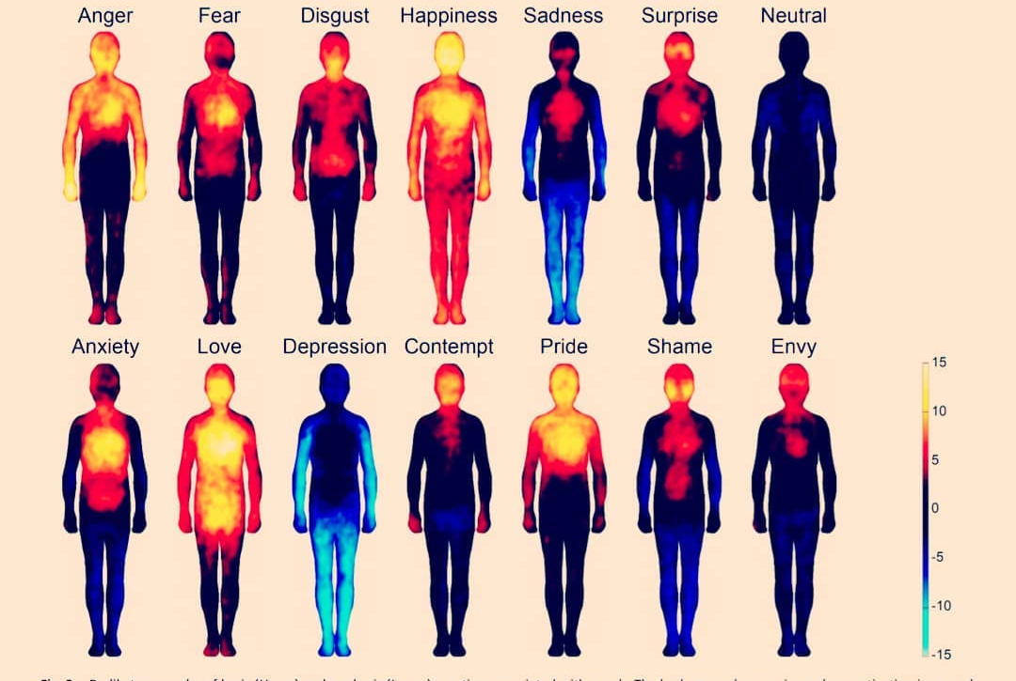
Kde cítím příznaky

Slide 240
Fyziologické příznaky stresu
Každá nemoc má svůj životní příběh – Chvála, Trapková
bušení srdce (palpitace) – vnímání zrychlené, nepravidelné a silnější činnosti srdce;
bolest a sevření za hrudní kostí;
nechutenství a plynatost v břišní oblasti;
křečovité, svírající bolesti v dolní části břicha a průjem;
časté nucení k močení;
sexuální impotence, nebo nedostatek sexuální touhy;
změna menstruačního cyklu;
bodavé, řezavé a palčivé pocity v rukou a nohou;
svalové napětí v krční oblasti a v dolní části páteře, často spojené s bolestmi v těchto částech těla;
úporné bolesti hlavy – často začínající v krční oblasti a rozšiřující se vpřed
nepříjemné pocity v krku (jako kdybychom měli v krku knedlík, pocit sucha);
dvojité vidění a obtížné soustředění pohledu očí na jeden bod (tzv. fokusace).

Slide 241
Emocionální příznaky stresu
prožitky strachu, beznaděje a pocitů bezmoci, které se manifestují:
prudkými změnami nálad (od radosti ke smutku a naopak);
nadměrným trápení se věcmi, které zdaleka nejsou tak důležité;
neschopností projevit emocionální náklonnost, sympatizování s druhými lidmi;
nadměrnými starostmi o vlastní zdravotní stav a fyzický vzhled;
nadměrným sněním a stažením se ze sociálního styku, omezením kontaktů s lidmi;
nadměrným pocitem únavy a obtížemi při soustředění;
zvýšenou podrážděností, popudlivostí a úzkostí.

Slide 242
Behaviorální příznaky stresu
nerozhodností a do značné míry i nerozumnými nářky (bědování);
zvýšenou náchylností k nemocem, pomalým uzdravováním po nemoci,
po nehodách a úrazech;
sklonem ke zvýšené osobní nehodovosti a nepozornému řízení auta;
zhoršenou kvalitou práce, snahou vyhnout se úkolům, výmluvy, vyhýbání se odpovědnosti i častějším podváděním;
zvýšeným množstvím vykouřených cigaret za den;
zvýšenou konzumací alkoholických nápojů;
větší závislostí na drogách, zvýšeným množstvím tablet na uklidnění a léků na spaní;
ztrátou chuti k jídlu nebo naopak přejídáním;
změněnou denního rytmu – problémem s usínáním, dlouhým nočním bděním
a pak pozdním vstáváním s pocitem velké únavy;
sníženým množství vykonané práce a zvýšenou nekvalitností práce.

Slide 243
První pomoc nácvik
Práce s úzkostí
Práce s tělem
Práce s myšlením

Slide 244
Supervize a intervize
Prvotním účelem supervize je zvyšování hodnoty práce pro klienty, profesionalizace procesů péče a stanovených standardů.
Supervize je založena na zvýšení vlastních možností a schopností supervidovaných.
Supervize je zaměřena na supervidované, supervizor poskytuje základní podmínky: vřelost, respekt, opravdovost, vcítění a pochopení.
Supervizorství potřebuje vlastní supervizi, stejně jako profesionál potřebuje supervizora.

Slide 245
Nevědomé složky mysli existují a ovlivňují proces supervize.
Nemusíme vždy rozumět všemu, co se při supervizi děje, pokud přijmeme možnost „já nevím“, stane se cennou součástí procesu.
Aby byla supervize cenná, musí být objevná. Není vždy nezbytné okamžitě konat a řešit.
Pouhý fakt, že supervizor a supervidovaný profesionál spolu reflektují svoje snažení a práci, má výživný význam pro kvalitu procesu především do budoucna.
Někdy se můžeme setkat s důležitým druhotným efektem společné reflexe procesu supervize, že v klientově případu dojde ke změně.
Supervize pomáhá řešit základní otázky profesionální práce – Co je naším cílem a co vlastně děláme? Co funguje a proč to funguje?
Pokud supervizi nepotřebuji – je vhodná supervize jevu, který to způsobil

Slide 246
Supervize a intervize
Supervize – bálintovské skupiny, práce s týmem, kazuistiky
Intervize – bálintovské skupiny
Změny týmové přístupu – od kontrolního k podpůrnému
Změny mého přístupu k týmu – vidět silné stránky týmu

Slide 247
Zdroje k řešení – intervize, supervize
Popis problémové situace (max.1 min.)
Pojmenování zdroje (co pomáhá,…max.2 min.)
Působení zdroje (jak působí, co způsobuje, 4min)
Zacházení se zdrojem (jak si jej klient aktivuje, rozvíjí,
Utilizace zdroje (jak by bylo možno zdroj využít v problémové siatuci.
Reflexe klienta (co si odnáší

Slide 248
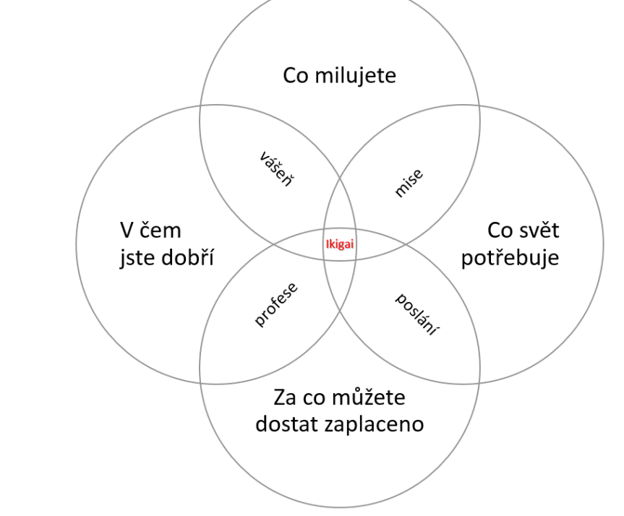
Moje ikigai, moje sny

Slide 249
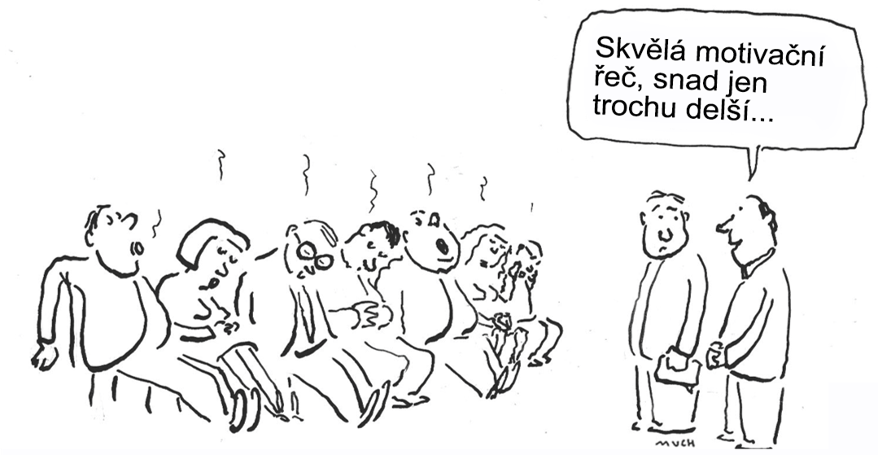

Motivační rozhovor
Mgr. Markéta Vaculová, MBA

Slide 250
Pojem motivace
pohnutka a/nebo souhrn pohnutek, které nás podněcují k určitému chování nebo činům, označuje „něco“, co posiluje nebo podmiňuje naše činy, určuje jejich druh a intenzitu, sílu.
Motivace je tedy pohnutka podávající důvod k našemu chování. Je důležité poznat a pochopit proces motivace, její povahu a průběh.
Jestliže poznáme a porozumíme motivaci konkrétních subjektů, dokážeme si odpovědět na otázku „proč“.
Získáním informací o motivaci subjektu pochopíme, jaké pohnutky, důvody měl daný subjekt pro určité chování, z jakého důvodu se zachoval určitým způsobem.
(Kolman a kol., 2012: 10-11)

Slide 251
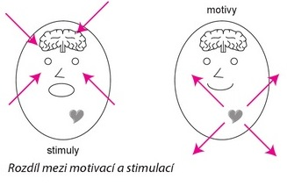
Motiv x stimul
MOTIV
důvod, smysl, příčina („motor“) určitého chování (motiv jednání)
element nebo cíl motivace
MOTIVACE
Pozitivní x negativní
Vnitřní x vnější
STIMUL
podnět nebo motiv vycházející z okolního prostředí, od jiných lidí - vedoucí k podnícení (nebo omezení) aktivity člověka.

Slide 252
Pojem motivace
Jak píše Říčan (2007: 92), pojem motivace
označuje určitou hybnou sílu, tedy něco, co nás vnitřně popohání, podněcuje a co nás tedy nenechá bez pohybu, co nás nenechá ustrnout na místě, nenechá nás nečinné.
Jde tedy o pohyby psychiky, pohyby našich myšlenek, představ, přání a rozhodnutí.
Pojem motivace vznikl od slova motiv, které je odvozeno od latinského slova „movere“, které nese význam „hýbat, pohybovat“.
MOTIV – pohnutka lidského jednání, prožívaná jako pocit, přání, afekt zaměřený na uspokojování určitých potřeb.
POTŘEBA – stav nedostatku nebo nadbytku něčeho, co nás vede k činnostem, kterými tuto potřebu uspokojujeme. Potřeby mohou být přirozeně dané (vrozené) nebo naučené (kulturně podmíněné).

Slide 253
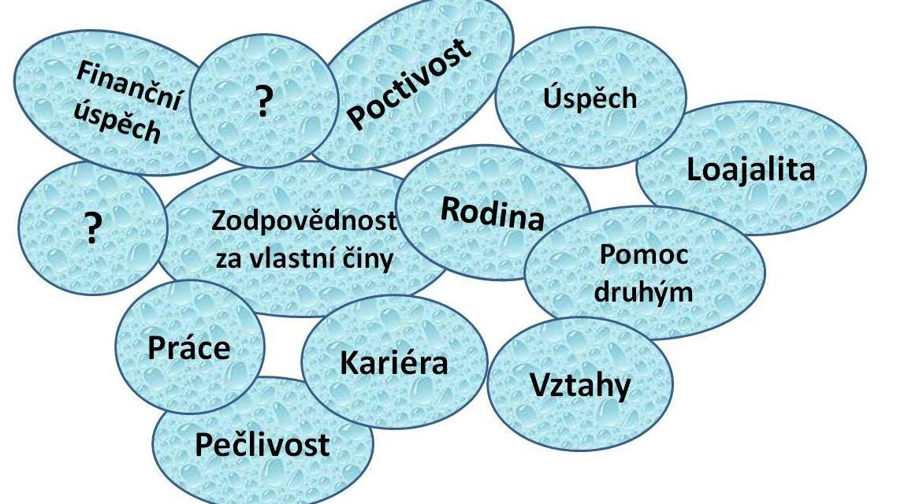
Jak souvisí potřeby s hodnotami a dělení motivů – Maslowova pyramida potřeb
Základní dělení motivů, odvozené od potřeb, je následující.
Motivy dělíme na:
biogenní či fyziologické motivy
(potřeba potravy, pohybu, odpočinku)
sociogenní či psychogenní motivy
(potřeby člověka jakožto sociální bytosti,
například potřebu výkonu, opory, kompetence atd.)
HODNOTA – vlastnost, kterou přisuzujeme objektu, situaci, události nebo činnosti ve spojení s uspokojováním potřeb a zájmů.
Hodnoty se vytvářejí v procesu socializace během našeho života.

Slide 254

Rozlišení dalších motivů:
PUD – vrozená pohnutka činnosti; energie nebo cílená činnost až nutkání (mateřský, pohlavní pud, aj.)
ZÁJEM – získaný motiv; kladný vztah k člověku, předmětu, činnosti, která nás upoutává po stránce poznávací nebo citové; vyhraněný zájem = ZÁLIBA
AMBICE – snaha po sebeuplatnění, ctižádost
CÍL – uvědomělý směr aktivity; něčeho dosáhnout, něco vykonat, něčemu se vyhnout, něco dělat nebo nedělat
IDEÁL – vzorový cíl, např. ideál životního partnera
ZVYK – tendence vykonávat za určitých okolností určitou činnost
Motiv je vnitřní potřeba nebo touha.
Tato touha nebo potřeba působící na naši vůli může být:
Vědomá
Polovědomá
podvědomá.
Je však třeba nezapomínat na fakt, že tak jako můžeme pociťovat motivaci, která zůstane pouze motivací a nevyústí v reálné činy, stejně tak se můžeme dopouštět jednání, u kterého nám motiv jednání chybí nebo je do velké míry neprůhledný, nevědomý.
Jde především o takové chování, které je řízeno emocemi.

Slide 255
Také pojem emoce má latinský původ a stejně jako motiv je odvozeno od slova „movere“.
Emoce mohou, avšak nemusí vyústit v konkrétní činy.
Jak píše Adair: „například tragédie, kterou vidíte v televizi, u vás může vyvolat dojetí, ale pravděpodobně vás k žádnému činu nepřiměje, i když někdy se silný emotivní zážitek může stát motivem pro skutečnou změnu.“
Jestliže se však tak stane, je opět potřeba vykázat k tomuto činu vůli.
(Adair 2004: 17)
Motivace rozhodování volní akt
V souhrnu lze tedy o potřebách a motivech jakou dvou klíčových konceptech motivace říci následující:
Potřeby vyjadřují výchozí motivační stav, který se vývojem zpředmětňuje, tj. nachází určitý objekt činnosti a s ním spojený instrumentální vzorec chování.
Motivy vyjadřují obsah dovršující reakce, a jako takové jsou to dále neanalyzovatelné psychologické příčiny chování.
Volní akt je založen na rozhodnutí, jemuž předchází proces rozhodování, tj. volby cílů a prostředků, jejich alternativ.
Tato volba zahrnuje kognitivní a morální aspekty předmětu.

Slide 256
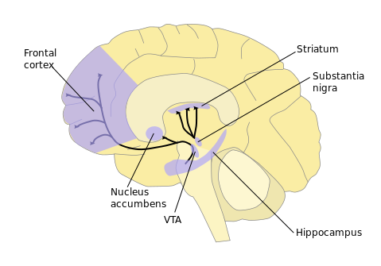
ANATOMIE MOTIVACE
- dopaminové dráhy v limbickém centru
mezolimbická dopaminová dráha
vedoucí ze středního mozku, přes nucleus accumbens,
až do čelní kůry.
Tato dráha hraje zásadní roli ve vzniku motivace, emocí, ale hlavně v systému potěšení a „odměn“.
Způsobuje vznik příjemných pocitů buď v reakci na různé události či aktivity, nebo vlivem požití jistých drog, např. kokainu.

Slide 257

Ne/motivovaný klient
Jak byste charakterizovali motivovaného a nemotivovaného klienta?
Co například zhorší pracovník ?

Slide 258

KVALITA V SOCIÁLNÍ PRÁCI a MOTIVACE
– dle stylu práce s klientem –
Direktivní přístup
Zaměřenost na problém
Expert „vědoucí“ pracovník
„Moc“ nad klienty
( nevyžádané rady a hůř …….. ☹ )
KONTROLA / VEDENÍ
Přesvědčování
(chci tě motivovat /externí stimulace/)
Dozor
(nemohu to nechat je na tobě)
Péče
(musím to udělat za tebe)
Vyjasňování
(zbavím tě problémů, chci ti dát lepší šance)
I kontrola je profesionální, pokud je transparentní + etická, a jen tam, kde je nezbytná
Pracovník si musí uvědomovat (sebereflexe), kde se právě nachází a zda nerozhoduje za klienta i tam, kde není potřeba
Nedirektivní přístup
Zohledňuje se HLEDISKO NORMALITY
„Nevědoucí“ pracovník, expertem na svůj život je klient, zaměření ne na problém, ale na řešení
Podpora klientů (řešení na klientovi, rady/možnosti po vyžádání), popř. vědět, kdy se přesunout k ETICKE PÉČI
PODPORA / POMOC
Poradenství
(pomozte mi lépe využít mých možností)
Doprovázení
(pomozte mi to „správně“ zvládnout, vyřešit)
Vzdělávání
(pomozte mi rozšířit mé možnosti, umět to, abych to udělal sám)
Terapie
(pomozte mi zbavit se mých potíží, potřebuji sdílení, nácvik, aj.)

Slide 259
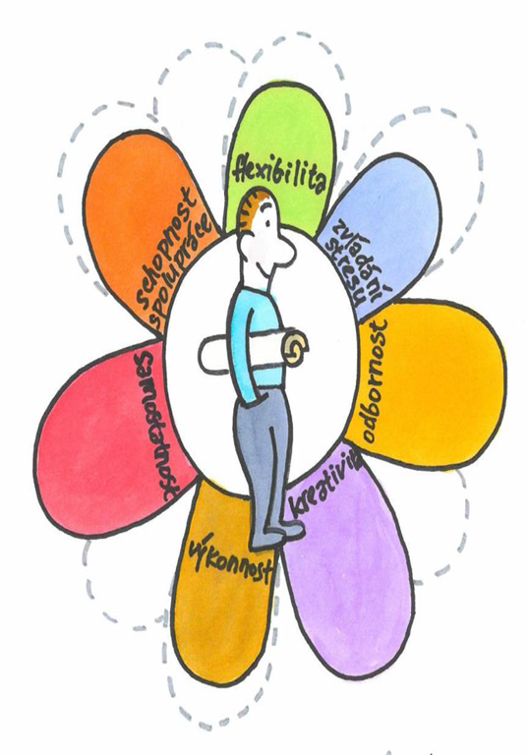
Motivace a výchova
Faktory, které ovlivňují naši motivaci
Motivace je důležitou součástí výchovy, jedná se o základní otázku pro rozvoj tvořivosti, nadání a schopností každého člověka.
Motivace je také velice úzce spjata s city člověka, ty jsou motorem a energií pro lidskou motivaci a vyúsťují do hodnotových systémů osobnosti.
Do motivace zahrnujeme:
Pudy
Instinkty
Potřeby
Zájmy
cíle aspirace
Ideály
Hodnoty
životní filosofii.
Faktory, které:
snižují motivaci – tzv. demotivující faktory
(„dissatisfaktory)
zvyšují motivaci - motivující faktory
(„satisfaktory“).
Motivátory = činitelé, kteří nás určitým způsobem motivují, zvyšují tedy naši motivaci.
Motivátory jsou:
Úspěch
Uznání
možnost růstu
Povýšení
Odpovědnost
práce samotná.

Slide 260
Změna a motivace ke změně
Klient věří tomu, co říká = pokud říká, že změnu nechce nebo nezvládne, snižuje se pravděpodobnost, že ji uskuteční;
pokud mluví o důvodech, proč je změna důležitá, šance na změnu je větší.
Podmínkami pro uskutečnění změny je chtít a věřit si.
Míra uvědomění si rozporu mezi aktuálním chováním a žádoucím stavem.
Změna chování je komplexní proces (změna postojů, hodnot, chování, zájmů, přátel, životního stylu, aj.).

Slide 261
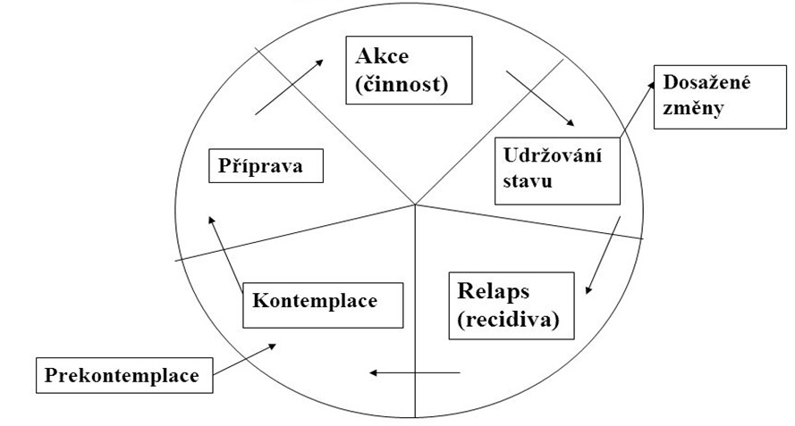
Stav motivace a kruh změny (fáze změny)

Slide 262
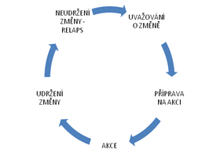
Fáze změny
Prekontemplace – ignorování nebo nechuť změnit problémové chování. 
Kontemplace – vážné přemýšlení o změně a zvažování pro a proti problémového chování. 
Příprava a rozhodnutí
– závazek k plánu změny
v blízké budoucnosti.
Akce
– práce na změnách chování.
Udržování
– integrace změn chování
do individuálního životního stylu.

Slide 263
Změna jako proces
Výše uvedené fáze změny odrážejí v zásadě:
Klientovu míru uvědomění si rozporů mezi současným a žádoucím stavem („je to v pohodě“ – „chtěl bych to změnit“)
Jeho míru sebedůvěry („nemohu na to ani pomyslet“ – „věřím, že to zvládnu“)
Jeho míru připravenosti („teď ještě ne“ – „mám chuť se do toho pustit hned“)
Co dále ovlivňuje proces změny
AMBIVALENCE KLIENTA – prožitek klienta při rozhodování; vnitřní rozpolcenost, protichůdné pocity.
OBHAJOVACÍ REFLEX KLIENTA – tendence klienta přiklánět se v dialogu k opačnému stanovisku, než jaké prosazuje nebo obhajuje pracovník v komunikaci, bez ohledu na to, jaké ono stanovisko ve skutečnosti je.
NAPRAVOVACÍ REFLEX PRACOVNÍKA – potřeba uvádět věci kolem sebe do pořádku; pracovník nabádá, přesvědčuje x klient říká, proč to nejde; nevýhodné pro další práci s klientem

Slide 264
Řeč změny a akce klienta
Řeč změny:
„Chci s tím něco udělat.“
„Přál bych si mít dost síly se tomu postavit.“
„Takhle už to dál nejde.“
„Cítím se hrozně unavený.“
„Už mě nebaví poslouchat pořád dokola …“
„Vždycky jsem měl nějaké plány … Kdybych udělal … mohl bych se k tomu vrátit.“
Řeč akce:
„Udělám …, budu …, plánuji …, přál bych si …“

Slide 265
Techniky práce s řečí změny
Užívání otevřených evokujících otázek
Zkoumání ambivalence klienta
Rozpracování důvodů ke změně
Ohlédnutí se zpět
„Dívání“ se do budoucna
Zkoumání extrémů
Využití stupnice důležitosti a důvěry
Zkoumání cílů a hodnot klienta
Poskytnutí objektivní zpětné vazby
Přidání se na negativní stranu klientovy ambivalence
Řeč neměnného stavu klienta
„Nechci s tím teď nic dělat, mám plno jiných starostí.“
„Kdybych začal chodit do práce, ztratím nárok na dávky.“
„Stálo by mě to hodně námahy a ještě bych na to doplatil.“
„Už jsem to tolikrát zkoušel, asi mi není dáno.“

Slide 266
Práce s řečí neměnného stavu
Pokud řeč neměnného stavu přetrvává nebo zesiluje, jde o důsledek nevhodného způsobu, jak pracovník s klientem komunikuje.
Možnosti:
Vyhnout se této řeči, nevyvolávat ji, neposilovat ji
Netlačit na změnu
Zkoumat, popisovat, reflektovat, jak klientovi rozumím (jednoduché, zesílené, dvoustranné reflexe)
Přerámování (např. neúspěch = pokus; pochybnosti = potřeba dobře se připravit, apod.)
Zdůraznění vlastní volby klienta
Přidání se na stranu toho, co klient obhajuje

Slide 267

Pracovníkův styl komunikace s klientem
Může být rozhodující pro to, zda klient zvolí odpor či změnu.
Motivace tvoří interpersonální kontext.
Míra klientova odporu přímo odpovídá míře konfrontace ze strany pracovníka.
Klientovo chování v odporu
Hádání se, zpochybňování kvality pracovníka, nepřátelství.
Přerušování pracovníka a skákání mu do řeči.
Popírání a nevůle přijmout radu; nechuť spolupracovat; nesouhlas (nebo věty typu ANO, ALE …); proklamovaná bezstarostnost (klient tvrdí, že není v nebezpečí i přes své rizikové chování); pochybnosti ohledně rad, které jsou klientovi dávány; nezájem, co pracovník říká; nepozornost; žádná reakce; odbíhání od tématu.
Úkol: Našli byste další způsoby odporu?

Slide 268
Tři kroky v případě odporu
1. Zachyťte signály odporu – v duchu si ujasněte, jak se odpor projevuje.
2. Pojmenujte odpor – popište neutrálním a neútočným způsobem projevy odporu. Umění spočívá v tom, abychom skutečně použili neutrální a nehodnotící výrazy.
3. Umožněte klientovi zareagovat.

Slide 269
Práce s odporem
= nejdůležitější funkce motivačních intervencí:
Pracovník by se měl vyhnout frontálnímu útoku proti odporu, spíše by měl zaujmout klientovo stanovisko, aby mu lépe porozuměl.
Např. klient a 20 x denně obdobné dotazy:
„Kde mám důchod, ukradli mi 200 Kč, 9000 Kč, nemám peníze, atd.“
Místo konfrontace:
„Už po desáté Vám říkám ….“
„Nikdo Vám nic nevzal …., běžte na pokoj …“
Tak se snažit porozumět klientovi:
? Jak se cítí ? Je úzkostný ? Má strach ?
Co ho zklidní ? Když budeme peníze „jako“ hledat s ním – odvádět pozornost ?
Co si za peníze kupuje ? Jaké jiné má ještě obavy?

Slide 270

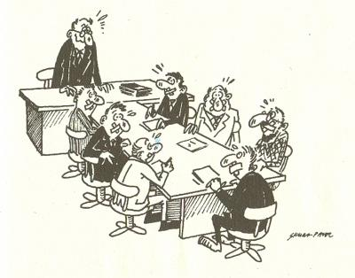
Základní rozdělení motivačních – stimulačních faktorů
Pozitivní motivace ☺
je založena na odměně za lepší výkony:
  Faktor morálního ocenění
  Faktor seberealizace
  Faktor hmotné zainteresovanosti
Negativní motivace
je založena na silových faktorech:
  Faktor existenční
  Faktor strachu (obava o práci nebo o pracovní místo)

Slide 271
Motivační vzorce aneb individuální přístup v motivaci
Abychom uspokojili individuální rozdíly, je možné vytvořené všeobecné motivační prostředí vylaďovat dle svých představ.
Každý z nás má oblíbené způsoby, jak být motivován neboli má svou vlastní představu o okolnostech, které jej přimějí k tomu, že se pro něco nadchne.
Je důležité rozpoznat rozdíly mezi lidmi, pokud jde o motivační vzorce, jelikož mohou být zcela protichůdné.

Slide 272
Např. Motivační vzorce Charvetové
Reaktivní typ – vyčkávají /čekají na vyzvání/
Proaktivní typ - chtějí akci
Interně motivovaní – dělají jen to, co si myslí že je dle nich správné, nepřijímají názory okolí
Externě motivovaní – přizpůsobují se názorům okolí, jsou závislí na zpětné vazbě
Orientovaní na stejnost - stereotyp
Orientovaní na odlišnost – různé věci, střídání zájmů
Nezávislí – rádi se zabavují nebo pracují sami
Kooperující - potřebují kolem sebe tým

Slide 273
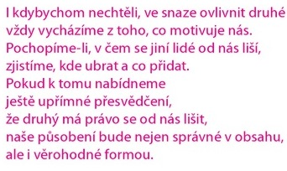
Univerzální stimulace neexistuje
:Aby stimulace přinášela žádaný efekt potřebujeme pochopit tyto principy
každý člověk je jiný. To co jednoho stimuluje, druhého stimulovat nemusí.
na každou situaci a na každého člověka nahlížejme z více pohledů.
každý člověk vnímá jinak. Co jednoho motivuje, může druhého demotivovat.
stimulace může mít různé podoby s různými ovlivněními motivace jedince.
lépe stimulujeme pokud poznáme potřeby, hodnoty a myšlení konkrétního člověka.
spolupráce nebývá na věky věků.
Myšlenka RnDr. Jiřího Plamínka, CSc.

Slide 274

SEKVENCE MOTIVACE
Vybuzení + Hledání + Chování Hodnocení
rozeznání výběr zaměřené výkonu
potřeby chování k k uspokojení
uspokojení potřeby
Při trestu
Opakované Odměna
hodnocení či trest

Slide 275
Motivační rozhovory v praxi
„Důraz při motivačních rozhovorech je kladen na základní vztahový přístup charakterizovaný spoluprací, respektem, zájmem a pomocí klientům při hledání vlastní motivace, nápadů a cest ke změně“ (Jan Soukup)
ÚKOL
1) Nejčastější okruhy problémů, potíží, atd. kvůli kterým musíme kl. motivovat
2) Proč nám motivace nejde nebo nevydrží (např. osobnostní faktory kl. nebo person., prostředí, atd.)
3) Jak motivovat lze, co se v praxi osvědčilo.
4) Co z prvků motivačních rozhovorů používáte a jak

Slide 276
Základní fáze motiv. rozhovorů
BUDOVÁNÍ VZTAHU – důvěrný vztah a kvalitní spolupráce s klientem. Porozumění potřebám klienta, ocenění a posilování naděje.
ZAMĚŘENÍ ROZHOVORU – hledat a udržovat směr témat klienta, mapovat témata.
EVOKACE – vytvořit podmínky, aby klient sám uváděl důvody ke změně a nápady, jak ji uskutečnit (důvěra ve schopnost klienta přijít si na věci sám), spíše než předepisovat a radit.
PLÁNOVÁNÍ – pokud je změna pro klienta dostatečně důležitá a klient věří ve své schopnosti. Pokud není klient dostatečně připraven (např. o změně teprve uvažuje) mohou se objevit pochybnosti a váhání a klient změnu neuskuteční.
Fáze na sebe navazují a postup do další fáze vyžaduje naplnění podmínek fáze předchozí.

Slide 277

Základní techniky vedení motivačního rozhovoru
REFLEKTIVNÍ NASLOUCHÁNÍ
OTEVŘENÉ OTÁZKY
OCEŇOVÁNÍ
SHRNOVÁNÍ
INFORMOVÁNÍ

Slide 278

Motivační rozhovory = rámec (Frames)
Feedback (zpětná vazba)
– poskytování zpětné vazby klientovi,
Responsibility (odpovědnost)
– odpovědnost za změnu,
především na straně klienta,
Advice (rada)
– konkrétní rada klientovi,
Menu (nabídka více možností)
– nabídka více alternativ,
klientovi dává pocit svobody a kontroly nad vlastním jednáním,
Empathy (empatie ze strany pracovníka)
Self-efficacy (podpora důvěry klienta ve vlastní schopnosti).

Slide 279
Principy motivačních rozhovorů
vyjadřování empatie
Miller a Rollnick shrnují působení empatie a přijetí takto:
Přijetí napomáhá změně.
Základem je dovedné reflektivní naslouchání.
Ambivalence je normáln
rozvíjení rozporů
(chci pracovat, ale piji ; chci jí na akci /baví mě ta věc/, ale nechci jít /mám blok, vadí mi lidi, atd./)

Slide 280
Principy motivačních rozhovorů
využití odporu
Vyhněte se argumentaci pro změnu.
Odpor je signálem, že je třeba změnit postup
Odporu neodporujte přímo.
Nové pohledy a možnosti jsou vítané, ale ne nezbytné.
Klient je primárním zdrojem při hledání odpovědí a řešení.
podpora vlastních schopností klienta.
Klient, nikoliv pracovník, je odpovědný za výběr a provedení změny.

Slide 281
Metoda motivačních rozhovorů obsahuje dvě fáze:
1. Budování motivace ke změně
2. Posilování závazku ke změně
Cíle motivačního rozhovoru by měly splňovat tyto požadavky:
Cíl by měl být určitý, co nejkonkrétněji definovaný.
Cíl by měl být měřitelný. Obě strany by měly vědět, podle čeho budou posuzovat úspěšnost spolupráce.
Cíl by měl být akceptovatelný.
Cíl by měl být dosažitelný, reálně proveditelný.
Cíl by měl být jasně časově vymezený.
(podle Kalina, 2008, s. 122)

Slide 282

Základní postupy metody MR ve fázi budování motivace
Připojení se
Otázky
Shrnování
Oceňování
Reflexe
Otázky
Atd. stále dokola
Práce s emocemi
OTÁZKY
Otevřené
Pozitivní
Zaměřené
na budoucnost
Ne sugestibilní
Zjišťující potřeby (využíváme popisů)

Slide 283
Motivační rozhovory – některé součásti rozhovoru podrobně - REFLEXE
prostá reflexe
(zopakování klientova výroku)
nefrázování
(zopakování klientova výroku vlastními slovy)
dekódování
(vyjádření hlubšího, zastřeného smyslu klientova výroku)
reflexe emocí
(pracovník vyjádří to, jak vnímá klientův emociální vztah k tématu)
zesílená emoce
(klientův výrok je pracovníkem v některých částech zesílen a zdůrazněn tak, aby více vynikl)
zdvojená reflexe
(reflexi dvou výroků klienta, které mohou být navzájem v rozporu)

Slide 284
Otázky v motivačním rozhovoru
Úvodní otázky
Co by se zde dnes mělo stát, aby jste byl spokojený?
Co by se dnes muselo stát, aby toto setkání bylo poslední?
Příklady otevřených otázek
Co máte konkrétně na mysli, když říkáte……?
Jaký máte pocit, když……..? Řekněte mi o tom více.
Co jim řeknete, když se Vás na to zeptají?
Co jste očekával?

Slide 285
Otázky v průběhu spolupráce
Otázky na výjimky z problému
Kdy naposled jste na své trápení nemyslel?
Jsou někdy chvíle, kdy to probíhá jinak?
Otázky na dosažené úspěchy
Už jste se s něčím podobným v životě setkal? Jak jste to tehdy řešil?
Z čeho ve svém životě máte radost, když se ohlédnete?
Otázky na zvládání
Jak to děláte, že dokážete takový osud nést?
Když je toho na Vás tolik, jak zvládáte, že chodíte do práce?

Slide 286

Závěrečné otázky
Otázky na užitečnost spolupráce
To, co jsme teď udělali, jakou to má pro Vás cenu?
Co z toho, co jsme udělali, je pro Vás nejužitečnější?
Co si dnes odsud odnesete pro sebe nejužitečnějšího? Co ještě?
Jak moc Vám to pomáhá, když děláte tohle?
Chcete v tom pokračovat?
Ověřovací otázky
Takže jsme se domluvili na tom …..

Slide 287


Co dál v motivaci?
Stále pracovat s:
Komunikací ….
- Vhodnými otázkami
- aktivním nasloucháním
Znalostí potřeb/přání/postojů klienta
Uvědomit si, že klientům někdy stačí málo
Průběžně motivaci udržovat

Slide 288
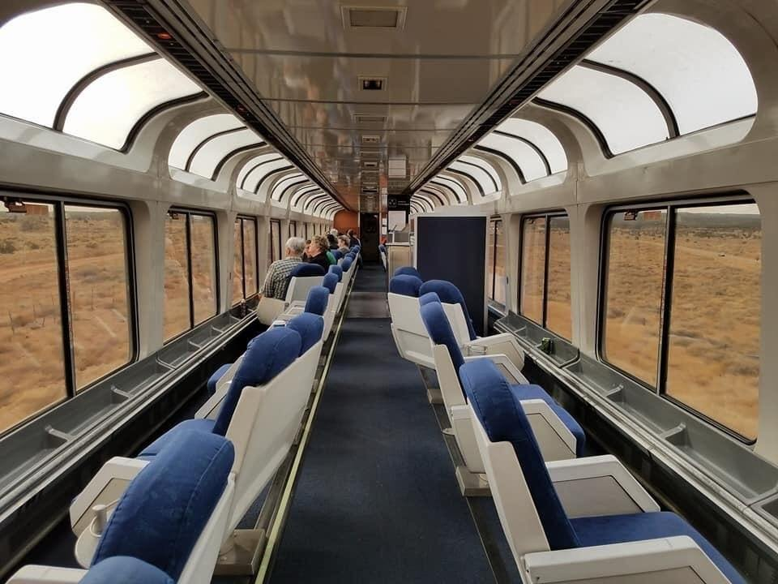
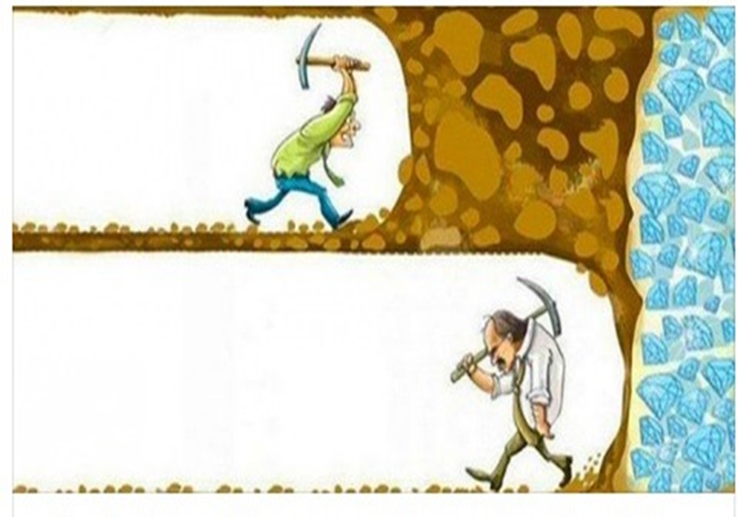
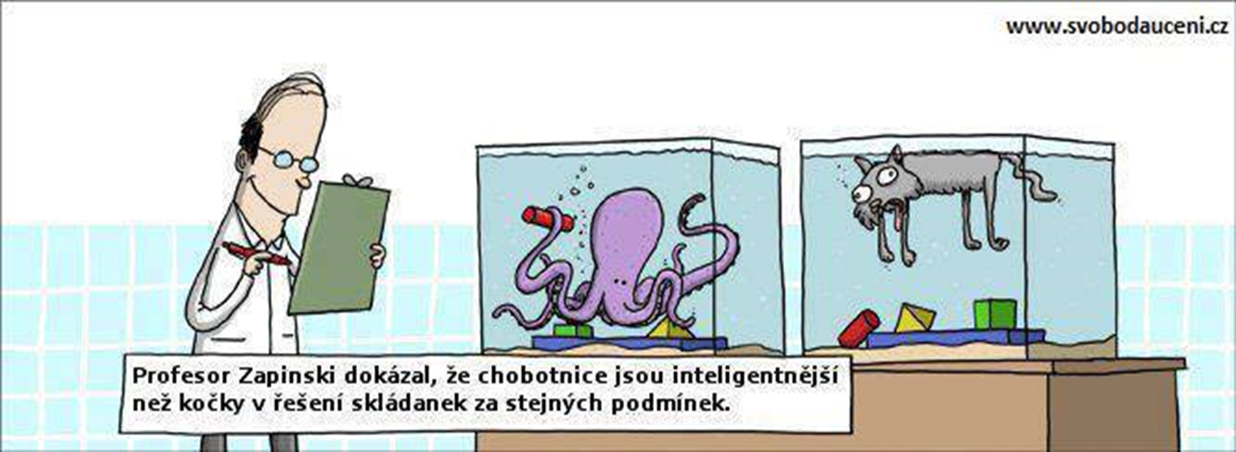
ZÁVĚREM ….
Vám přeji mnoho úspěchů ve Vaší práci, Marketa Vaculová
Ať se Vám dobře jede a vidíte před sebou vždy jen správný směr/ry …

Slide 289
ÚVOD DO PRÁCE S KLIENTEM
S AGRESÍ A MANIPULATIVNÍM CHOVÁNÍM
Mgr. Markéta Vaculová MBA

Slide 290
CO JE TO AGRESE
Zahrnuje velkou škálu projevů.
Může být chápána jako násilné narušení práv jiného člověka, jako ofenzivní jednání nebo procedura.
Může to být i asertivní chování.
Chování, které není v souladu se schvalovanými sociálními pravidly.
Vyhledávání záliby v ubližování jiným lidem
- v tomto případě je agrese zdrojem potěšení, uspokojení ze sebe sama, je to legrace, agresivní veselí a bujarost.

Slide 291
Agresivní, nepřátelský klient
Hádá se, diskutuje, nespolupracuje, není
s ničím spokojen, zveličuje veškeré problémy. Může projevovat nespokojenost, hněv, vyjadřovat kritiku, obviňovat pracovníka.
Přístup ke klientovi: pracovník by měl být trpělivý. Objevit zdroj nepřátelství, a najít cestu k řešení. Snaha vcítit se do situace klienta.

Slide 292
Manipulativní klient
Snaží se různými prostředky ovlivnit pomáhajícího ve svůj prospěch, získat nad ním nadvládu, sleduje tím
různé výhody pro sebe;
Může využívat klam, přemlouvání, svádění, šarm, obviňování, podplácení, zaplavování řečmi, pláč, agresi, apod.
Klient nemá zájem o faktickou spolupráci.
Přístup ke klientovi: Pracovník by měl postupovat rozhodně, jednoznačně, upozornit za sankce při nedodržování pravidel. Doporučuje se skupinová práce, otevření dveří při jednání, přítomnost jiného spolupracovníka na jednání.

Slide 293
KONFLIKT, AGRESE klienta či manipulativní chování přes ventilaci agrese a
FAKTORY ztěžující kontakt s klientem:
Faktory ze strany klienta
Faktory ze strany pomáhajícího pracovníka

Slide 294
Faktory ze strany pomáhajícího
pracovníka
Nedostatek zkušeností, praxe.
Momentální indispozice pracovníka – únava, nemoc, přetížení
Iracionální očekávání pomáhajícího pracovníka.
Např., že:
  Musí být úspěšný při práci se všemi klienty.
  Musí být vynikajícím pracovníkem, jasně lepší než ostatní
pomáhající pracovníci.
  Všichni jeho klienti ho musí respektovat a milovat.
  Když dělá to nejlepší a pracuje tak tvrdě, jeho klienti by měli stejně tak tvrdě pracovat, měli by být zodpovědní, měli by mu pozorně naslouchat a měli by se postupně posouvat ke změně.
  Musí být schopen užívat si svou práci vždy za všech okolností.

Slide 295
Příčiny agrese - I:
Obavy, úzkost a strach
Pocit ohrožení
Zatížení a stres
Bezmoc
Ponížení a zesměšnění
Zklamání
Pocit křivdy, nespravedlivosti, beznaděje
Pocit viny

Slide 296
Příčiny agrese - II:
Zkreslení reality
Poruchy osobnosti
Snaha o ocenění
Dědičnost
úraz nebo jiné onemocnění mozku
učení
Úraz nebo onemocnění mozku se považují za nejvzácnější příčinu. Nejčastější příčinou je kombinace vlivů dědičnosti a učení.

Slide 297
FORMY agrese
Bezprostřední agrese - bezprostřední útok agresora na oběť.
Zprostředkovaná agrese - mezi agresorem a přímou obětí je mezičlánek, například jiná osoba či věc. Velmi často je mezičlánek v určitém vztahu s vlastní obětí.
Verbální agrese - příkladem může být vyhrožování, nadávky, avšak také ironie a "špičkování"“mezi partnery.
Neverbální agrese.
Fyzická agrese - jde o fyzické napadení oběti.

Slide 298
DRUHY AGRESE
Instrumentální agrese (vědomě kontrolovaná)
- tato agrese je založena na předem připraveném plánu a na úvahách o možných variantách průběhu jednání.
Emocionální agrese (impulsivní) - tato agrese je charakteristická přítomností silné negativní emoce, většinou hněvu, a agrese není
prostředkem, ale cílem sama o sobě.

Slide 299
Varovné příznaky a projevy:
nervozita, rozrušenost
výhružná: mimika Gestika Posturologie Kinezika
proxemika – porušení zón nestandardní chování
verbální útoky

Slide 300
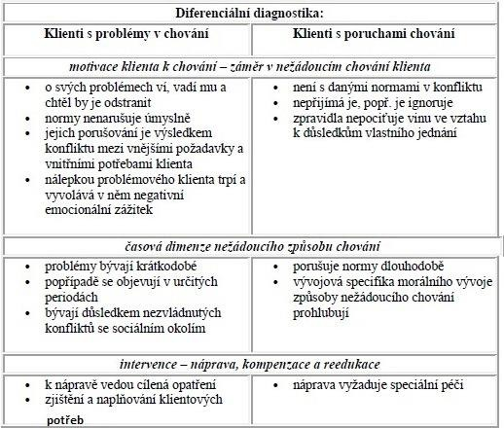

Slide 301
ČINITELÉ VYVOLÁVAJÍCÍ AGRESI – I.
Útok - přímý fyzický či verbální útok se považuje za velmi spolehlivý podnět, který vyvolává agresi (druhou možností je zpravidla útěk).
Frustrace - podle behavioristů a zejména neobehavioristů výskytu agrese vždy předchází frustrace, ale zároveň agrese je jednou z možností reakce na frustrátor.
Vysoká teplota - projevuje se vliv vysoké teploty na zvýšení hostilního afektu a na fyziologickou aktivaci, což vytváří podmínky pro zvýšenou agresi.

Slide 302
ČINITELÉ VYVOLÁVAJÍCÍ AGRESI – II.
Zvýšená aktivační úroveň
- jde o zvýšenou pravděpodobnost chovat se agresivně u lidí, kteří se nacházejí ve stavu zvýšené excitace (jsou
excitovaní, pociťují potřebu něco udělat, jsou pod určitým
tlakem, jsou vystaveni určité zátěži).
Zlost - afekt zlosti bývá považován za jednu z možných příčin agrese.
Ne vždy zlost, která je vyvolána negativním podnětem, sama o sobě k agresivnímu chování vede.
Mnohdy se podaří afekt zlosti potlačit. To však vyvolává zvýšené emoční napětí, které ve svém důsledku oslabuje kognitivní sféru a tím

Slide 303
ČINITELÉ VYVOLÁVAJÍCÍ AGRESI – III.
Deindividualizace - dává se do přímé souvislosti s prožíváním relativní anonymity, kdy je člověk
přesvědčený, že není identifikovatelný jako jedinec.
Důležitou součástí je osvobození se od sociální kontroly. Jeho důsledkem bývá odtlumení sociálně nežádoucího chování.
Tendence upozornit na sebe - agrese je způsob jednání, kde cílem je získat pozornost především osob, na kterých jedinci do jisté míry záleží (significant others), a tím saturovat potřebu sebeprosazení,
uplatnění, uznání.
Svou roli v tomto případě hraje například učení a imitace modelů agrese.

Slide 304
ČINITELÉ VYVOLÁVAJÍCÍ AGRESI – IV.
Porušení norem, neexistence pevných norem
- v případě porušení norem druhými osobami nebo absence jasných norem může jedinec prožívat pocity ohrožení, nejistoty, které pak mohou následně vést k obrannému chování v podobě agrese.
Msta.

Slide 305
Průběh agresivního jednání
Eskalace – stupňování. Každá fáze má formu různých projevů.
1. Spouštěcí fáze
Pro spuštění agrese musí být naplněn spouštěcí faktory:
původce agrese očekává ocenění svého agresivního chování (před partou, v prostředí, kde je ceněna síla)
přítomnost stresorů, včetně našeho nevhodného chování vůči klientovi
špatná interpretace reality, např. vlivem duševního onemocnění vliv alkoholu a návykových látek
zdánlivé ohrožení zájmu klienta

Slide 306
Průběh agresivního jednání
Eskalace – stupňování. Každá fáze má formu různých projevů.
Ve spouštěcí fázi záleží na osobnosti agresora:
psychický stav – přítomnost duševního onemocnění, nejčastěji schizofrenie s bludy o pronásledovatelích, organické duševní poruchy, mentální retardace, závislosti
násilné projevy v minulosti – hádky, výhrůžky, rvačky, kriminální čin v minulosti
nepřátelství k potenciální oběti, obavy z jejího jednání
přecitlivělost na někoho/něco

Slide 307
Průběh agresivního jednání
Eskalace – stupňování. Každá fáze má formu různých projevů.
2. Vystupňování násilných projevů -verbální a neverbální
projevy.
Klient působí nervózně a je rozrušený; výhrůžně nebo nápadně gestikuluje, podupává, naznačuje kopnutí, dívá se upřeně do očí, bouchá nebo kope do zařízení místnosti, práská dveřmi, svírá pěsti; vědomě nebo nevědomě ukazuje zatnutou pěst; působí jako napjatý člověk, jen vybouchnout, tvář je napjatá, objevuje se agresivní úšklebek, nervózně
pomrkává, objevují se tiky, má semknuté rty, objevují se gesta připomínající
bití, začíná do nás strkat; chová se jinak než obvykle, intuice nám naznačuje, že hrozí nebezpečí.

Slide 308
Průběh agresivního jednání
Eskalace – stupňování. Každá fáze má formu různých projevů.
3. Krize – vrchol agrese
Střet s klientem... Následky jsou fyzické,
včetně materiálních, neopomenutelné jsou psychické újmy u všech zúčastněných.
4. Uklidnění.
Dochází k biologickému vybití agrese a tím i k uvolnění.

Slide 309
Průběh agresivního jednání
Eskalace – stupňování. Každá fáze má formu různých projevů.
5. Posktrizová deprese
Zážitek spojený s napadením, tedy z pocitu vlastního ohrožení, se dotkne všech zúčastněných. Věnujeme se nyní pocitům pracovníků přímé péče.
Většinou zažíváme oba póly pocitů:
cítíme podporu a souhlas kolegů
cítíme pochybnosti kolegů
Situace, která vyústila v napadení, může být chápána jako profesionální selhání, nedostatečné zvládnutí situace.
Rozbíhají se myšlenky, kdo je obětí napadení? Člověk, který je málo profesionální, necitlivý vůči potřebám uživatele, popouzí svým
chováním atd., ale ne vždy je to pravda. Napaden může být i dobrý profesionál. Přes toto ujištění mohou vzniknout pocity viny z nedostatečně zvládnuté situace.

Slide 310
KYVADLO – FÁZE FYZICKÉ AGRESE
Hynek Jůn ve své publikaci Moc, pomoc a bezmoc v sociálních službách a ve zdravotnictví vysvětluje průběh incidentu fyzické agrese klienta na principu KYVADLA. Tento princip znázorňuje na níže uvedeném schématu.
Schéma představuje jednu celou fázi fyzické agrese (otočení kyvadla po směru hodinových ručiček o 360°).

Slide 311
Kyvadlo incidentu fyzické agrese
Rozčilující fáze – kl. něco rozladilo a dostává se do nepohody, začíná prožívat negativní emoce. Je provázeno zrychleným dechem, tepem, pocením, rudnutím, nadáváním atd., ale není ještě fyzicky agresivní.
V prostřední fázi je již klient fyzicky agresivní – kouše, kope, bije, škrábe
Zklidňující fáze je chvíle, kdy kl. přestal být fyzicky agresivní, ale ještě není emočně klidný. Negativní emoce odeznívá. Někteří kl. utečou do svého pokoje, jiný přechází ze vzteku do smutku, někdo ještě nadává a potom usne, někdo se zrychleně kýve a i to postupně odeznívá.

Slide 312
Prevence agrese a napadení
IP a RIZIKOVÉ PLÁNY
Základem sestavování individuálních plánů je důkladné zjištění potřeb klienta:
fyziologické potřeby – výživa, vylučování, spánek, pohyb, hygiena, správná teplota, zdraví, tišení bolesti, psychická pohoda, fyzické kontakty, sexualita
potřeba bezpečí
– ekonomického bezpečí- mám dostatek prostředků, obava co bude, když nebudu mít dostatek finančních prostředků
-fyzického bezpečí – používání kompenzačních pomůcek nebo poskytnutí pomoci, jde o pocit, že to uživatel zvládne i fyzicky, bezpečnostní náramky
-psychického bezpečí – pocit jistoty časové orientační body- doba jídla, aktivit, co kdy bude

Slide 313
Prevence agrese a napadení
IP a RIZIKOVÉ PLÁNY
sociální potřeby – informovanost - co se kolem mě děje, zejména u osob nedoslýchavých může dojít k pocitu přehlížení nebo k podezíravosti,
-potřeba náležet k nějaké skupině – rodina, přátelé, zájmy apod.,
-potřeba lásky-komu na mně záleží, mít někoho rád, být milován, absence této potřeby= ztráta smyslu života
-potřeba komunikace- mít možnost s někým mluvit, vyjádřit se, být vyslechnut
potřeba autonomie –rozhodovat sám za sebe – ukazatel kvality života je, jak velkou část autonomie dokáže sociální služba zajistit a ponechat,
- potřeba uznání a vážnosti – důstojné oslovování, používání titulů
-potřeba užitečnosti – být někomu, něčemu užitečný, dát uživateli možnost se
o něco starat např. květiny
potřeba seberealizace – jak naplnit čas, smysl života.

Slide 314
RIZIKOVÉ PLÁNY – popsat:
Historii klienta podstatnou pro práci s agresí
- Zda byla i dříve, zda a PROČ je nyní, co pomáhalo, co pomáhá a co ne.
RP zahrnuje:
Prevenci agrese
Pokud k agresi dojde, pak:
Postup, jak s klientem pracovat (jak mluvit, co sdělovat, jak ho zklidnit, popisy, co by mohlo nastat, práci s kl. po agresi)

Slide 315
Obecné zásady jednání s agresivním klientem
Nikdy nebýt s klientem sám v uzavřené místnosti bez možnosti přivolat pomoc. Pracovník sedí vždy blíže u dveří s možností úniku
Vnímáme neverbální signály – otočení hlavy, ústup, poklepávání rukou, pohyb tělem
Respektujeme osobní prostor
Pokud je to možné, posaďte se s klientem
Z dosahu klienta odstraníme nebezpečné předměty – těžítka, tužky, hrnek.
Nikdy se ke klientovi neotáčíme zády

Slide 316
Obecné zásady jednání s agresivním klientem
Bezpečná vzdálenost – délka paže
Mluvíme klidným hlasem
Pozor na vlastní gestikulaci
Mluvte stručně, srozumitelně
Nevyvracejte poruchy vnímání a myšlení, pouze vlastními slovy shrňte: Jestli vám dobře rozumím…..
Nekomentujte jeho soudy, ale snažte se porozumět. Všichni mě štvete! Mohl byste mi popsat, co se vám přihodilo?

Slide 317
Obecné zásady jednání s agresivním klientem
Citlivá převaha personálu – přítomnost dalšího pracovníka, je nutné zdůvodnit.
Kolega nám pomůže s vaším problémem.
Sledujte pozorně reakci na další osobu.
Dejte klientovi čas na vyjádření. Nespěchejte.
Při vystupňování neklidu ukončete rozhovor a klidně odejděte
Pravidlo při šetrném zásahu – jedna osoba – jedna končetina + jedna osoba navíc.

Slide 318
Komunikace a zvládání situace:
Znalost rizik
– pozor na nebezpečí využití zbraně
Sledování a vyhodnocování varovných příznaků a projevů
Úprava a přehlednost prostředí
Bezpečná vzdálenost a únikové cesty
Identifikace příčiny
Empatie
Zklidnění
Odvrácení pozornosti
Přivolání pomoci

Slide 319
Podrobně - možnosti personálu v rozčilující fázi
I když budeme prevenci provádět dobře, jednou za čas se někteří klienti
budou rozčilovat. Je to z toho důvodu, že:
Rozčilení je emocí přirozenou a máme ji všichni
Klienti tráví svůj osobní život v podmínkách s výrazně větší
zátěží, než jakou pociťuje personál.
Kl. prožívá negativní emoce – personál volí určité strategie, které mohou zvýšit pravděpodobnost zvládnutí celé situace bez toho, že by se kl. začal chovat agresivně. Tyto strategie používá personál s rozmyslem a pouze tehdy kdy mu kl. dá čas na jejich použití.
Pokud rozčilující fáze trvá čtvrt hodiny a intenzita rozčilení plynule stoupá, máme dostatek času, abychom se o nějakou strategii pokusili,

Slide 320
Možnosti personálu v rozčilující fázi
1. Strategie ignorace – je dobrá když klient prožívá velmi nízkou intenzitu své negativní emoce anebo pokud verbalizuje své myšlení – říká vše, co se jim honí hlavou. Ve chvíli, kdy řekne v lehce zátěžové situaci něco špatného o personálu – nevztahovat si. Ignorace je nejlepším prostředkem, jak nerozpoutat větší nepohodu. Nejde o rezignaci, můžeme se k situaci vrátit až bude klient v pohodě. Naopak vstup personálu do této situace může působit kontraproduktivně a eskalovat napětí mezi ním a klientem.
Pokud ignorace nezabere použijeme druhou strategii – vyřešení problému.

Slide 321
Možnosti personálu v rozčilující fázi
2. Strategie řešení situace. Pokud se nám podaří situaci vyřešit, emoční kyvadlo se vrátí zpět, aniž dojde k agresi. Je to strategie, kterou užijeme při nižší intenzitě negativní emoce. Často se dostáváme do situace kdy problém nemůžeme řešit:
Klientův problém neznáme – jedná se o všechna chování, která
jsou často popisována jako „z ničeho nic“
Klientův problém sice známe, ale nemůžeme jej objektivně řešit
– protože to není v našich silách
Klientův problém známe, ale nechceme ho řešit – směřujeme k tzv. vyšším cílům, které pocházejí ze vzdělávací, zdravotní nebo výchovné oblasti. Hlavní roli hraje to, jak personál situaci vyhodnotí.
Bývají extrémy na obou stranách.

Slide 322
Možnosti personálu v rozčilující fázi
3. Strategie převedení pozornosti klienta – užít při nižší intenzitě
negativní emoce.
Záleží na mentálních schopnostech klienta, u osob s lehkým mentálním postižením můžeme převedení pozornosti postavit na slovu a rozhovoru s klientem. U těžšího mentálního postižení budeme se muset snažit o převedení pozornosti dodáním jiného stimulu, který kl. zaujme a který je často spojen se změnou
prostředí, kde se kl. rozčílil (jízda autem, vycházka, odejít z
místnosti, něco dobrého,oblíbený předmět).
Pokud strategie zabere vrátí se kyvadlo zpět, pokud nezabralo, kyvadlo postupuje dál.

Slide 323
Možnosti personálu v rozčilující fázi
4. Verbální zklidnění – užití při vyšší intenzitě negativní emoce. Je to strategie postavená na slově a jde v ní o potvrzení emoce. Klient dostane za pravdu, což obecně vede ke zklidnění.
Stvrdit buď můžeme situaci, kterou prožívá nebo jeho emoci, kterou
situace v něm vyvolá.
Pravdivost a zájem personálu je zde nejdůležitější, pokud bude
personál falešný, může to vést k eskalaci napětí.

Slide 324
Možnosti personálu v rozčilující fázi
5. Neverbální zklidnění – pro vyšší intenzitu negativní energie a
uplatňuje se souběžně s verbálním zklidňováním.
Je to strategie postavená na řeči těla. Často se rozhodujeme zda
klienta obejmout nebo nikoliv.
Objetí pouze:
Kl. má rád doteky ve chvíli pohody
Nejsme jako personál zdrojem vzteku klienta
Zkušenostně víme, že klient v těžkých chvílích objetí vyhledává
V jiných případech je to kontraproduktivní a vede k další eskalaci
napětí.
Klienta můžeme pohladit po zádech nebo po rameni.

Slide 325
Možnosti personálu v rozčilující fázi
Pokud zdrojem vzteku jsme my a naše doteky klientům nejsou příjemné vyplatí se vzdálenost od klientů zvětšit, odejít.
„Falešná bezpečnost“ – dostáváme se do začarovaného kruhu, kdy vlastní přítomností klienta rozčilujeme. Často našim odchodem se klient rychleji zklidní.
Ignorace, vyřešení problému, převedení pozornosti, verbální a neverbální klidnění jsou strategie, které nám mohou pomoci
překlenout incident s kl. tak, aby nedošlo k fyzické agresi.
Vlastní rozhodnutí tedy záleží na aktuální situaci, našich možnostech a času, který na strategii máme.
Rozdělujeme strategie podle míry emočního prožívání klienta.
Nezabere-li žádná ze strategii, kyvadlo se dostane do červené fáze
a klient nás napadne.

Slide 326
Naslouchat – dle technik aktivního naslouchání
To je centrální zásada práce s klientem.
Naslouchat klientům, i když nám to, co nám říkají, připadá vzdálené od reality nebo zmatené.
Naslouchat nuancím, náznakům změny, samotným impulsům,
potřeb a přání, naslouchat projevům emocí a nálad.
Naslouchat je nezbytné, chceme-li lépe pochopit, co druhý člověk pociťuje nebo potřebuje.
Bez naslouchání není možná uspokojivá péče a podpora.
Pracovníci musí naslouchat, než začnou jednat nebo realizovat nějaké opatření.
Musí naslouchat všemi smysly a pozorně se dívat. Vciťovat se do
světa druhého člověka, všímat si toho, co prožívá.

Slide 327
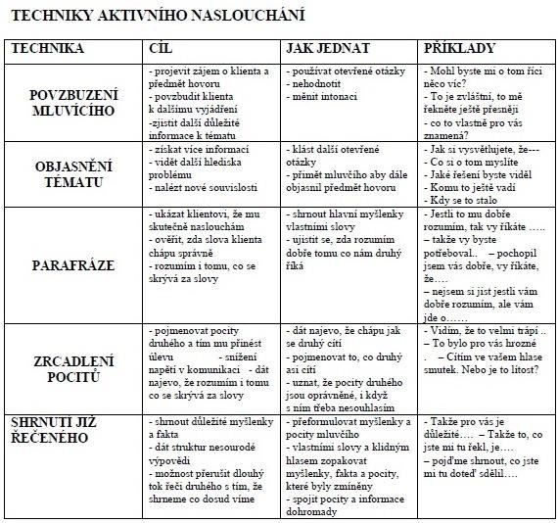

Slide 328
Techniky aktivního naslouchání
+ zásady nenásilné a asertivní komunikace uplatníme i v případě práce s manipulativním klientem

Slide 329
Manipulace
Za manipulaci označujeme takový způsob komunikace, kterým se manipulátor snaží ovládat druhou osobu, za pomoci skrytých a nepřímých manévrů, tak aby manipulovaná osoba dělala, to co manipulátor chce.
Manipulace může vzniknout vždy a všude tam, kde
je manipulátor a naivní, chtivý nebo ustrašený člověk.
Takové jednání se většinou používá za účelem sebeprosazení, získání komfortu na úkor druhých, sociální uznání, zlepšení sebevědomí, zastrašení druhého, jeho zesměšnění, získání materiální nebo duchovní hodnoty.

Slide 330
Manipulace
O manipulaci lze hovořit všude tam, kde se od osob požaduje, aby něco vykonaly, nebo nevykonaly - zpravidla v rozporu s vlastními zájmy - přičemž tento požadavek není formulován otevřeně, případně kde osoby, snažící se získat ostatní pro své cíle, úmyslně klamou.
Uspokojování skutečných potřeb jednotlivců je přitom nahrazováno uspokojováním potřeb zástupných či působením na emoce.
Krátkodobé výhody, jež může manipulace přinášet, se zpravidla poměrně rychle mění v dlouhodobé nevýhody.
V praxi se opírá o řadu nástrojů, vědomých i částečně neuvědomělých.
Prvým předpokladem pro její odstranění - ze strany
manipulovaných i manipulujících - je umět ji rozpoznat.

Slide 331
Druhy manipulace
Pasivní (mlčení, slzy, „dusno“, intriky, atd.,
neschopnost, bezmoc)
➢
Agresivní (křik, zlost, vynucování, scény,
přepracovanost, vytíženost)
Nepřímá (manipulovaný si to neuvědomuje, neví, že se jeho svobodná vůle obchází)
Přímá/nátlaková (manipulovaný si nátlak, tlačení na podřízení se názoru druhých uvědomuje)
Altruistická (nevyžádané dobro druhým)
Egocentrická – zisk pro sebe

Slide 332
Manipulátoři
➢
Diktátor
Obětavec
Poslední spravedlivý
Opatrovatel
Okouzlující
Altruistický
Nesmělý
Počtář
Břečťan
➢
➢
Drsňák
Potížista
Chudáček
➢
Mafián

Slide 333
TYPY MANIPULÁTORŮ
DIKTÁTORSKÝ
Je to snadno poznatelný typ, často agresivně prosazuje svoje cíle. Když něco potřebuje, dovede i lichotit. Lidé se ho bojí, proto ustupují. Nemá příliš citu k druhým, často ani ve vlastní rodině. Mínění, rady a názory druhých ho nezajímají, má svou pravdu. Jednání i soužití s tímto člověkem je velmi těžké.

Slide 334
TYPY MANIPULÁTORŮ
MANIPULÁTOR AGRESIVNÍ
Jeho chování a jednání je velmi podobné diktátorskému typu. Je zde více uplatňovaná manipulace týkající se vyvolávání strachu.
Využívá agresivní chování jako prostředek dosažení cíle.

Slide 335
TYPICKÉ STRATEGIE MANIPULÁTORŮ
Abychom se mohli lépe bránit vůči manipulativnímu jednání s námi, je zapotřebí také poznat strategie manipulátorů, které vůči nám využívají. Není to jistě jednoduché, ale velmi potřebné. Bez těchto znalostí budeme
těžko chápat
a odhadovat jeho
jednání
svým
manipulátora,
záměr, který
chováním sleduje.

Slide 336
TYPICKÉ STRATEGIE MANIPULÁTORŮ
BLOKÁDA SABOTÁŽ ROZHOVORU
záměrná nechápavost
provokování urážek
vyprovokování přerušení rozhovoru
podsouvání výroků, neodpovídání na
otázky
setrvávání na svém stanovisku
odmítání vysvětlení
blokování informací
neodpovídání na otázky
neochota pochopit druhého
vyhýbání se tématu
schovávání se za předstírané zájmy
nekooperativní chování (skákání do řeči…)
lhaní, pláč
tvrzení, že výbuch emocí je legitimní reakcí
předstírání, že musí odejít na jednání, na
které „zapomněli“
příliš rychlé ukončení rozhovoru
„toto je má poslední nabídka, pak…“
odmítání tématu
hrozby
odmítání vysvětlení, blokování informací
apod.
vytváření časové tísně
neodpovídání na otázky
rozmělňování
mlžení, mnoho slov o ničem
zveličování
uvádění scestných argumentů

Slide 337
TRIKY V ARGUMENTACI
OSOBNÍ ÚTOK
Jedná se o častou manipulaci s úmyslem poškodit charakter nebo pověst toho druhého a tím ho znejistit, odepřít mu právo něco tvrdit nebo zastávat nějaký názor. Manipulátor kritizuje argumentující osobu, ne stanovisko, které zastává.
„Je jasné, že jako zástupce zaměstnanců jste proti tomuto řešení, vždyť by to mohlo oslabit váš vliv.“ Jedná se o velmi podlou strategii, skrývá se zde zdiskreditovat partnera, oslabit jeho vliv. Často tak manipulátor vystupuje před publikem, očekává, že získá sympatie publika. Je třeba vycházet i z toho, že charakter člověka může být relevantní argument. Často se tato strategie používá v soudnictví.
Obrana:
Na poradě se diskutuje o tom, zdali spojení dvou oddělení přinese efektivnější organizaci práce. Tento návrh předkládá David a Milan ihned atakuje: „To co tady říkáš, je přece hloupost. A že to předkládáš zrovna ty, když jsi svou vlastní firmu dovedl k bankrotu.“
David: „Myslím, že bankrot mé firmy nesouvisí s tím, co tady právě probíráme. Jde nám o to, jak můžeme fungovat efektivněji. Jaké máš k mému návrhu konkrétní námitky?“
Případně můžeme osobní útok jen ignorovat.

Slide 338
TRIKY V ARGUMENTACI
Nepřímý útok na partnera
Partner poukazuje na rozpor mezi argumentem nebo postojem dané osoby s jejími dřívějšími výroky nebo poměry. Např. kolega říká své kolegyni: „Možná bys měla dceru víc ponechávat vlastnímu rozhodnutí, aby si sama hledala cestu v životě. Ta mu odpoví: „Zajímalo by mě, odkud bereš ty svoje rady. Cožpak tvoje dcera neutekla z domova?“
Obrana:
Poukázat, že se směšují dvě věci, jedna je, že vlastní dcera utekla, ale druhá je chování kolegyně ke své dceři.

Slide 339
ZPŮSOBY OBRANY
PTÁT SE A NASLOUCHAT
Je nutná znalost různých typů otázek a základních požadavků na naslouchání. Je nutné
vyvarovat se všech nešvarů, které se v komunikaci lidí často objevují.
IGNOROVAT A POKRAČOVAT
Ignorovat a pokračovat je jednou z nejzdrženlivějších reakcí na odhalenou manipulaci.
Jednoduše nereagujete na manipulaci a pokračujete v rozhovoru.
Ovšem partnerovi dáváme slušnou formou najevo, že jsme si manipulace všimli, např:
pauzou v řeči (přemýšlení)
otázkou: „Souhlasíte, že teď budeme pokračovat?“
výrazně konstruktivním přístupem z vaší strany, např.: Pro mě je teď důležité, abych vám vysvětlil své zájmy, než budeme společně hledat nějaká řešení.“
Manipulátor obvykle udělá hloupý vtip nebo cynickou poznámku, vyjádří se pohrdavě, snaží se vás zaskočit, pospíchá, může být agresivní či se tvář evidentně apaticky a znuděně nebo nesouhlasně.
Nevšímejte si jeho popichování, ale hledejme příčiny nespokojenosti a reagujme na potřeby směrem k oprávněné zakázce klienta.

Slide 340
ZPŮSOBY OBRANY
ZMĚNA ÚHLU POHLEDU
Na pokus o manipulaci neodpovíte přímo, ale vyzvete partnera, aby se na problém podíval vašima očima nebo očima jiné osoby – jak to může ten druhý vidět. Manipulátor se snaží tvrdohlavě lpět na svém, trvá na svém postoji, nechce nás pochopit.
VYSTOUPENÍ ZE SITUACE
Někdy je nutné rozhovor nekompromisně ukončit a otevřeně mluvit o tom, že je s námi manipulováno a můžeme to udělat: jasně a jednoznačně přerušte rozhovor, přerušení stručně vysvětlete, zeptejte se, co dál? Je důležité oddělit věcnou rovinu od emocionální.
ODMÍTNUTÍ BLOKÁDY
Při jednání s lidmi nás může do slepé uličky dostat další manipulace, která spočívá v tom, že
partner se snaží zablokovat rozhovor. Jaké techniky můžete uplatnit? Napište.
PŘERUŠENÍ ROZHOVORU
Někdy to opravdu nejde a musíme rozhovor ukončit jednoznačně a rázně. Musíme chránit sami sebe a snažíme co nejlépe z rozhovoru vysouvat. Velice rozšířené jsou negativní metody, jako např. dát se na ústup s nadávkami, vyčítání, obhajování a vysvětlování, proč my sami za nezdar rozhovoru nemůžeme, zlobu v sobě dusíme a tiše se stáhneme, s partnerem nemluvíme, nevšímáme si ho, partnera umlčíme – jakkoliv.
Pozitivní metody – zachovat si iniciativu tím, že sami zmlkneme, mlčení však jasně zdůvodněte, případně vysvětlete následky, nastiňte cestu k vzájemné dohodě.

Slide 341
Pravidla pro reakce na manipulaci je nutné dodržovat
Zůstat věcný a férový.
Zachovat klid.
Neoplácet, ale řešit situaci, zachovat si kontrolu nad situací.
Vytrvale jít za svým cílem, chopit se iniciativy.
Soustředit se na konkrétní chování. Nenechte se ovlivnit „typem lidí“, např. „On je zkrátka vždycky tak protivný.“ „Ona je prostě nemožná citlivka.“
Dejte šanci dohodě. Umožníte tak návrat ke
vzájemné spolupráci.

Slide 342


Základy komunikace s klientem s psychiatrickým onemocněním
Mgr. Markéta Vaculová MBA

Slide 343

Poruchy osobnosti v podstatě nejsou nemocemi.
Poruchy osobnosti jsou vnitřně odlišné.
Poruchy osobnosti jsou dynamické, mění se.
Osobnost je složena z mnoha jednotek.
Neexistuje ostrá hranice mezi patologií a normalitou.
Poruchy osobnosti vyžadují strategicky plánované a
kombinované způsoby intervence.
F00 – F09 Organické duševní poruchy, včetně symptomatických (demence)
F10 – F19 Duševní poruchy a poruchy chování vyvolané účinkem psychoaktivních látek
F20 – F29 Schizofrenie, schizofrenní poruchy a
poruchy s bludy
F30 – F39 Poruchy nálady (afektivní poruchy)
F40 – F49 Neurotické poruchy, poruchy vyvolané
stresem a somatoformní poruchy
F50 – F59 Behaviorální syndromy spojené s
fyziologickými poruchami a somatickými faktory
F60 – F69 Poruchy osobnosti a chování u dospělých
F70 – F79 Mentální retardace (duševní opoždění)
F80 – F89 Poruchy psychického vývoje
F90 – F98 Poruchy chování a emocí se začátkem obvykle v dětství a v adolescenci
F 99 – Nespecifikovaná duševní por.
Trs A – podivíni, excentrici | Trs B – afektovaní, emotivní, dramatizující | Trs C – úzkostní, uhýbaví, ustrašení
Paranoidní porucha osobnosti Schizoidní porucha osobnosti Schizotypální porucha osobnosti | Disociální porucha osobnosti Emočně nestabilní porucha osobnosti - hraniční typ, impulzivní typ Histriónská porucha osobnosti | Anankastick áporucha osobnosti Anxiózní (vyhýbavá) porucha osobnosti Závislá porucha osobnosti
Poruchy osobnosti patří ke stále častěji diagnostikovaným
poruchám v psychiatrii.

Slide 344
F60–F69 Poruchy osobnosti a chování u dospělých
F630 Patologické hráčství
F631 Patologické zakládání požárů (pyromanie) F632 Patologické kradení (kleptomanie)
F633 Trichotillomanie (vytrhávání vlasů, vousů, obočí, chlupů)
F638 Jiné nutkavé a impulzivní poruchy
F639 Nutkavá a impulzivní porucha, NS
F640 Transsexualismus
F641 Transvestitismus dvojí role
F642 Porucha pohlavní identity v dětství F648 Jiné poruchy pohlavní identity F649 Poruchy pohlavní identity, NS F650 Fetišismus
F651 Fetišistický transvestitismus
F652 Exhibicionismus F653 Voyerismus F654 Pedofilie
F655 Sadomasochismus
F656 Mnohočetné poruchy sexuální preference
F662 Porucha sexuálních vztahů
F668 Jiné poruchy psychosexuálního vývoje F669 Porucha psychosexuálního vývoje, NS
F600 Paranoidní porucha osobnosti F601 Schizoidní porucha osobnosti
F602 Dissociální porucha osobnosti
F603 Emočně nestabilní porucha osobnosti
F604 Histrionská porucha osobnosti F605 Anankastická porucha osobnosti
F606 Anxiosní (vyhýbavá) osobnost F607 Závislá porucha osobnosti
F620 Přetrvávající změny osobnosti po katastrofické
zkušenosti
F621 Přetrvávající změna osobnosti
po jiném psychiatrickém onemocnění

Slide 345
Psychická struktura osobnosti
Je tvořena psychickými vlastnostmi a rysy osobnosti,
které determinují lidské reakce.
Důležité rysy osobnosti
Extroverze X introverze
Sebedůvěra X podceňování
se
Svědomitost X nesvědomitost
Stabilita X labilita
Taktnost X netaktnost
Vytrvalost X nedostatek vůle
a vytrvalosti
Dominance X submise
Afilace X hostilita
Psychické vlastnosti osobnosti jsou relativně trvalé vlastnosti osobnosti, kterými se osobnost vyznačuje.
Ovlivňují prožívání a myšlení, na jejich základě
můžeme předpovídat, jak se se člověk zachová či jak
bude jednat.
Mezi psychické vlastnosti
řadíme temperament, schopnosti, charakter, motivy, postoje a volní vlastnosti.
Rysy osobnosti jsou psychické vlastnosti člověka, projevují se chováním a jednáním, jsou příznačné pro určitého jedince těmito vlastnostmi se odlišuje od ostatních.

Slide 346
Závislá porucha osobnosti
Rádi nechají jiné rozhodovat za sebe i při závažných životních rozhodnutích,
podřizují své potřeby osobám, na nichž jsou závislí, přehnaně vyhovují všem přáním, téměř nic na nich nepožadují, sami se cítí bezmocní, mají pocit, že se sami o sebe nedokáží postarat, mají přehnaný strach z opuštění,
i každodenní rozhodování potřebují konzultovat s ostatními, potřebují jejich ubezpečování.
ponechávání odpovědnosti za důležitá životní rozhodnutí osobám, na nichž je
postižený závislý, podřizuje jim vlastní potřeby, neochota mít na tyto osoby jakékoli požadavky
postižený se cítí bezmocný, neschopný, bez životní síly
vnitřní přesvědčení a logika: "Jsem bezmocný. Kdybych se spoléhal na sebe, selhal bych. S pomocí druhých přežiji, budu šťastný apod. Potřebuji druhé, aby mi stále dodávali podporu a odvahu. Druzí by se o mě měli postarat."

Slide 347
F20–F29 Schizofrenie‚
poruchy schizotypální a poruchy s bludy
Schizofrenie (z řeckého schizein – „štěpit“; a frén – „mysl)
je závažné duševní onemocnění projevující se
porušeným vnímáním reality, poruchami myšlení,
nezvyklým chováním a obzvláště sociálním stažením, či netečností.
Schizofrenie je u každého postiženého v něčem jiná.
Prvotní příznaky se ze statistického hlediska rozvíjejí nejčastěji v
pozdní adolescenci a rané dospělosti, přičemž diagnostikovaný výskyt v populaci je asi 1 %.
Obecně se předpokládá, že schizofrenie je vývojovou poruchou,
založenou na určitých změnách v
neuroanatomii a neurochemii mozkové tkáně.
Schizofrenie neovlivňuje inteligenci člověka.
Vliv na podobu nemoci má osobnost nemocného. Tím je diagnostika obtížnější.

Slide 348
Příznaky, průběh a prognóza
Příznaky schizofrenního onemocnění, shodné i pro ostatní psychotické poruchy, se dělí celkově na dvě odvětví:
Pozitivní, které u pacienta představují
symptomy získané oproti normě smyslových vjemů a složek chování zdravé populace
a patří mezi ně halucinace, bludy, tvorba neologismů, neúčelné chování a případné agitované projevy katatonního typu.
Negativní, které pacientovi jisté vlastnosti odejímají;
mutismus (ztráta řeči),
pasivní a
aktivní negativismus (neplnění žádostí či pokynů nebo učinění pravého opaku požadované
činnosti),
oploštěná, vyhaslá afektivita
abulie (ztráta vůle)
anhedonie (ztráta schopnosti prožívat radost a příjemné prožitky).

Slide 349
Paranoidní schizofrenie
je zřejmě nejznámějším a nejčastějším typem schizofrenního onemocnění.
Postižený trpí bludy, pocity, že je neustále pronásledován, je nesmírně vztahovačný a má tendenci zveličovat nepodstatné projevy svého okolí a považovat je za hrozbu pro svoji vlastní osobu.
Převažují halucinace, především sluchové (slyšení hlasů, které se o dotyčném baví, komentují jeho chování, případně mu přikazují).
Jeho chování je zapříčiněno nadměrným příjmem informací, mezi nimiž nemocný mozek vytváří
nesouvislé spoje a asociace, které poté zodpovídají za
bludy, paranoiu i nezvyklé chování.

Slide 350
F40–F48
Neurotické‚ stresové a somatoformní poruchy
F400 Agorafobie
F401 Sociální fobie
F402 Specifické (izolované) fobie F408 Jiné anxiosně fobické poruchy F409 Anxiosně fobická porucha, NS
F410 Panická porucha (epizodická záchvatovitá úzkost)
F411 Generalizovaná úzkostná porucha
F412 Smíšená úzkostná a depresivní porucha
F420 Převážně vtíravé myšlenky nebo ruminace F421 Převážně nutkavé činy (nutkavé rituály) F422 Smíšené nutkavé myšlenky a činy
F428 Jiné obsedantně-nutkavé poruchy F429 Obsedantně-nutkavá porucha, NS F430 Akutní stresová reakce
F431 Posttraumatická stresová porucha
F432 Poruchy přizpůsobení F438 Jiné reakce na těžký stres F439 Reakce na těžký stres, NS
F449 Dissociativní (konverzní) porucha, NS
F450 Somatizační porucha
F452 Hypochondrická porucha
F453 Somatoformní vegetativní dysfunkce
F454 Perzistující somatoformní bolestivá porucha
F480 Neurastenie
F481 Depersonalizace a derealizace F488 Jiné určené neurotické poruchy F489 Neurotická porucha, NS
A) Reakce na stres a poruchy přizpůsobení
Jedná se o různé stavy, které nasedají na nějaké konfliktní události různé intenzity, jsou pro okolí pochopitelné a mohou se objevit u kohokoliv z nás.
Akutní reakce na stres
Posttraumatická stresová porucha
Porucha přizpůsobení

Slide 351
Akutní reakce na stres - bývají přítomny výše uvedené neurotické příznaky, jsou velmi intenzivní, objevují se po výrazné stresové situaci, a to bezprostředně po ní, celkem rychle odeznívají.
Posttraumatická stresová porucha - nasedá také na nějakou výraznou stresující událost, ale objevuje se s určitým odstupem po ní.
Bezprostředně po této události se zdá, že postižený to dobře zvládl, ale ukazuje se, že reakce Je spíše jen „odložená“. Pacient teprve s odstupem začíná být depresivní, úzkostný, stále se mu vrací vzpomínky na událost, někdy ani není schopen se zabývat současností.
Poruchy přizpůsobení - jedná se o nejběžnější reakce na vnější stresové události, které bývají méně závažné než při akutní reakci na stres nebo u posttraumatické stresové poruchy- příklad - rozpad manželství, ztráta zaměstnání apod. Objevují se zde neurotické příznaky uvedené výše.

Slide 352
EMOCE a poruchy nálady = F30 – F39
Dělení emoce z hlediska intenzity a délky trvání:
City – trvalé psychické jevy
nálady - slabší ale dlouhotrvající
afekty - silné ale krátkodobě trvající
vášně - dlouhodobé a silné
Poruchy emocí:
Frustrace - zklamání z důvodů znemožnění dosáhnutí cíle kvůli nějakému problému
Deprivace - dlouhodobé neuspokojování potřeb v adekvátní míře (strádání)
Poruchy nálad a afektů (bezradná, lítostivá, depresivní až deprese, manie,
fobická nálada;; afektivní, afektivní stupor)

Slide 353
F30 – F39 PORUCHY NÁLADY
Nálada = déletrvající, ale ne příliš intenzivní pohotovost k emočním reakcím určitého směru.
Faktory ovlivňující náladu:
fyzikální (sezónní zimní deprese), chemické (drogy, psychofarmaka), somatogenní a
metabolické (deprese u hypotyreózy, premenstr. krize, popudlivost při hypoglykemii a
hypertyreóze), organické (afekce CNS), psychologické (traumatizující zážitky → deprese).
Charakter. rysy patických nálad:
intenzita – sebevětší odchylka norm. nálady zdaleka nedosahuje intenzity patické nálady
trvání – týdny, měsíce
nezávislost na psychogenních podnětech – je na delší dobu neodklonitelná
vliv na ostatní psych. funkce (myšlení, jednání, vzhled, osobnost) – silnější než u norm. nálady
podmíněnost chorobnými změnami CNS – je vždy součástí nějaké duš. poruchy

Slide 354
Depresivní (mikromanické) nálady
Expanzivní nálady
depresivní nálada
bezradná nálada – bezradnost a
neschopnost rozhodování
euforie – pocit pasivní „tupé“ spokojenosti – u afekt. a organ. psych. poruch, intoxikací…
manická a hypomanická nálada
– u afekt, poruch, schizoafekt. poruchy, organ. poruchy
extatická nálada – pocit blaženosti, vytržení, štěstí, povzenesenosti
rezonantní (zlobná) nálada – podrážděnost, nevlídnost,
zvýšené sebevědomí
anhedonická nálada – neschopnost
prožívat štěstí, radost. Oproti apatickému nemocnému prožívají tuto neschopnost nešťastně.
morózní nálada – zlostná, mrzutá, vyšší riziko sebevraždy

Slide 355
Techniky usnadňující komunikaci s duševně nemocnými:
provázení – jít s klientem jeho tempem, jeho rytmem, připojit se
zrcadlení (reflexe),
vedení – zaměřuje i mění dosud probíhající chování žádoucím směrem, pracovník je o malý krůček před klientem,
rekapitulace – vlastními slovy vyjádříme klientovi základní myšlenky a fakta,
parafrázování – zapojujeme více vlastních myšlenek, abychom převyprávěli obsah a
posunuli ho do jiného světla (nabízíme pohled z jiného úhlu),
mapování silných míst – vnější (blízcí lidé, hmotné zázemí, zvíře) a vnitřní opěrné body (životní hodnoty, moudrost, mateřství, citlivost,..),
kotvení – je zpevňující, stabilizující prostředek (zpevňování některých klientových
odpovědí), konstatujeme, stvrzujeme, poukazujeme,
zhodnocující formulace – dávají najevo, že klientovo sdělení má váhu, je podstatné,
otázky,
pozitivní přeznačkování (konotace) – posunutí zdánlivě negativního obsahu sdělení do
pozitivnějšího světla.

Slide 356
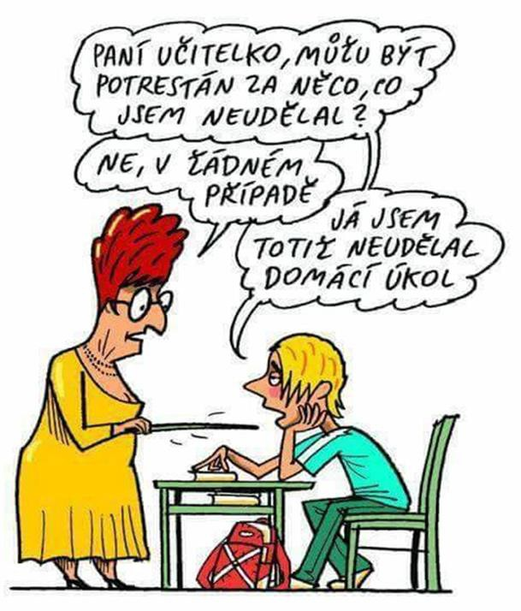
Přístupy a metody sociální práce s lidmi s duševním onemocněním
Recovery
Přístup CARe
Empowerment
Case management
Psychosocíální (psychiatrická) rehabilitace
Přístup orientovaný
na klienta
Přístup orientovaný na úkoly
Dostupné publikace
a příručky
Den Hollander, Dirk; Wilken, Jane Pierre: Podpora zotavení a začlenění. PNBohnice, 2016. ISBN 978-80-260- 9945-1
Centrum pro rozvoj péče o duševní zdraví. http://www.cmhcd.cz/centr um/publikace/

Slide 357

Komunikace s klientem s duševním onemocněním v rámci Case work
1) Sociální evidence
= charakteristika, průběh
= s jakým klientem budeme spolupracovat?
Sociálně diagnostická fáze
= diagnostická etapa = komplexní šetření
= rozlišení podpory, pomoci a kontroly
Terapeutický rozhovor = sociálně terapeutická fáze
= rozhovory o potřebách, cílech, plánování
Na člověka zaměřený přístup
Úkolově orientovaný přístup
Sociální terapie
= aktivity, zplnomocňování, proces motivace (motivač.rozhov.)
Ukončení případu a vedení dokumentace
Ověřování kvality spolupráce,
dlp. přenastavení cílů spolupráce a pokračování
Týmy, etika v práci, zvyšování kvality dle fází CW

Slide 358
Celkové posouzení
OTÁZKY PRO MAPOVÁNÍ
nepříznivé sociální
POTŘEB V KONTEXTU
Např.
situace klienta
NEPŘÍZNIVÉ SOCIÁLNÍ SITUACE
duševní (mentální)
pohyblivosti
orientace
Komunikace
příjmu potravy a zažívání
vylučování a vyměšování jiných systémů
(zejména z hlediska celkové
výkonnosti)
stanovení předpokládané doby trvání nepříznivého
Popište mi, co zvládáte sám? Co zvládáte s něčí
pomocí? A co Vám dělá potíže zvládnout?
Jak vypadá Váš běžný den? Které úkony jsou pro Vás nesnadné?
Kdyby za Vás měla mluvit rodina, tak by řekli, že potřebujete pomoct s čím?
Co Vás přivedlo na myšlenku chtít k nám?
Co si podle Vás myslí Vaše matka, že je důvodem Vašich
problémů?
Vnímáte i Vy, že máte nějaké obtíže, které si okolí myslí, že máte?
zdravotního stavu.
prokázání dlouhodobě nepříznivého zdravotního stavu a funkčních omezení,
Je to, na čem teď spolupracujeme, opravdu to, co potřebujete?
(Pracovník se potřebuje ujišťovat, že kroky, které s uživatelem podniká, míří tam, kam uživatel chce jen klient je expertem na svůj život).
Atd.

Slide 359
ÚVODNÍ otázky:
Otázky na změny před setkáním
KOMUNIKAČNÍ KOMPETENCE
v rámci případové sociální práce
– rozhovory systemické
a na člověka orientované -
Co se změnilo k lepšímu od chvíle, kdy vás napadlo sem přijít?
Co Vám pomohlo unést trápení až do dnešního dne?
Na úvod spolupráce
Co by se zde dnes mělo stát, aby jste byl spokojený?
Co se stalo od našeho minulého setkání, co Vás překvapilo?
Co by se dnes muselo stát, aby toto setkání bylo poslední?
Shoda (kongruence) mezi SP a
klientem a se sebou samým
Empatie
Akceptace (BPP - bezpodmínečné pozitivní přijetí) - Druhého člověka přijímáme takového jaký je, s jeho pocity, myšlenkami, postoji,
chováním, jako hodnotnou lidskou
bytost. Bez toho, abychom ho hodnotili, škatulkovali a posuzovali. Hodnocení brání komunikaci i rozvoji.
Všimněte si rozdílu mezi
následujícími větami. „Paní Mastná je nemehlo.“ „Paní Mastné již po třetí vypadl hrnek z ruky.“
Otázky V PRŮBĚHU SPOLUPRÁCE:
Otázky na výjimky z problému
Kdy naposled jste na své trápení nemyslel?
Jsou někdy chvíle, kdy to probíhá jinak?
Otázky na dosažené úspěchy
Už jste se s něčím podobným v životě setkal? Jak jste to tehdy řešil?
Z čeho ve svém životě máte radost, když se ohlédnete?
Otázky na zvládání
ZÁVĚREČNÉ otázky:
Otázky na užitečnost spolupráce
To, co jsme teď udělali, jakou to má pro Vás cenu?
Co si dnes odsud odnesete pro sebe nejužitečnějšího? Co ještě?

Slide 360
Základy komunikace s klienty
UŽÍVA JÍCÍMI NÁVYKOVÉ LÁTKY
Mgr. Markéta Vaculová MBA
-

Slide 361
Základy komunikace s klienty
UŽÍVAJÍCÍMI NÁVYKOVÉ LÁTKY
Vzor prezentace –
lektor -

Slide 362
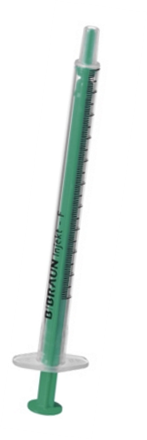
Návykové látky
Omamné a psychotropní látky
OPL jsou spojeny s lidstvem od pradávna
Látky mající schopnost měnit vědomí
Ovlivňují vnímání, prožívání a myšlení
Velmi často způsobují závislost

Slide 363
Závislost (definice dle WHO)
Silná touha nebo pocit puzení užívat látku
Potíže v kontrole užívání látky, a to pokud jde o začátek a ukončení nebo množství látky
Užívání látky k odstranění abstinenčních příznaků
Zvyšování tolerance (vyžadování vyšších dávek látky, aby se dosáhlo účinků původně vyvolaných nižšími dávkami)
Postupné zanedbávání jiných potěšení a zájmů ve prospěch užívané psychoaktivní látky a zvýšené množství času potřebného k získání nebo užívání látky
Pokračování v užívaní přes jasný důkaz zjevně škodlivých následků.

Slide 364
Závislost (typy)
Pozitivní vymezení – daná látka či situace navozuje příjemné pocity a uvolňuje určité hormony (adrenalin, dopamin, serotonin)
Negativní vymezení – daná látka či substance je potřebná k odstranění či potlačení abstinenčních příznaků
Fyzická x Psychická x Sociální
Látková x Nelátková

Slide 365
Závislost (příčiny)
Nelze všeobecně definovat jedinou jasnou příčinu patologické závislosti.
Většinou se jedná o soubor více faktorů ovlivňujících sklon k závislostem (multifaktoriální závislost)
Vnitřní
    Osobnost a její dispozice (sebeovládání, zkušenosti, inteligence)
    Věk
    Attachment
    Únikové strategie
    Prožitek dalších podnětů (radost, slast)
Vnější
    Rodina
    Vrstevníci
    Dostupnost dané látky
    Kulturní zvyklosti

Slide 366


Canabinoidy
Marihuana, Hašiš , Hašišový olej
Užití
- Kouřením, ústy (rozpuštěné v tucích)
Účinky, projevy
Dvě fáze, úzkost, euforie, empatie, chuť k jídlu, sucho v ústech, zarudlé oči, přimhouřená víčka (foto), pomatenost, umocňuje náladu při užití, sexuální apetit, zkreslené vnímání reality, „hloubavé pohledy“, hovory o nesmrtelnosti chrousta, iniciační droga?
Závislost
psychická, sociální

Slide 367

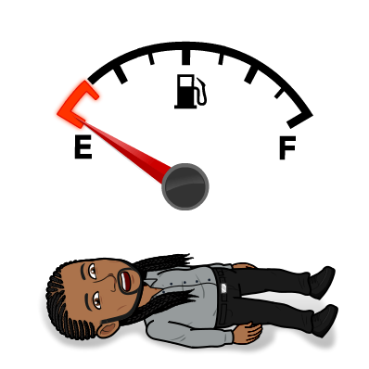
Stimulanty
Pervitin , Kokain , Extáze (MDMA)
Crack , Ritalin
Užití
- IV, šňupání, kouřením (kokain, crack), vtírání
Účinky, projevy
Rozšířené zorničky, euforie, potlačení hladu a žízně, nabuzení, euforie, empatie (falešná), dokonalost, „zrychlení“, záseky, tiky, jazyk, chůze, zuby, pleť, toxická psychóza, stihomamy, nespavost, únava
Závislost
psychická, sociální

Slide 368

Opiáty
Heroin
Subutex
Subuxon
Opium
Metadon
Užití
- IV, šňupání, kouřením (opium, heroin), ústně
Účinky, projevy
Zúžené zorničky, euforie, naprosté uklidnění, zpomalení dechu, zvracení, otupělost, celkový útlum, naprostá apatie
Závislost
Fyzická (velmi silná), psychická

Slide 369

Halucinogeny
LSD (tripy)
Psylocibin
Meskalin
Užití
- ústně
Účinky, projevy
Halucinace, dezorientace v čase a prostoru
Závislost
Minimální

Slide 370
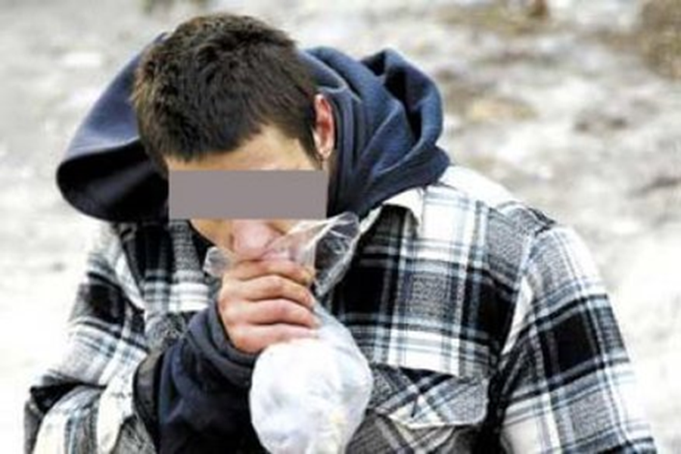
Těkavé látky
Toluen
Aceton
Užití
- Inhalace
Účinky, projevy
Otupění, útlum
Závislost
Fyzická psychická

Slide 371
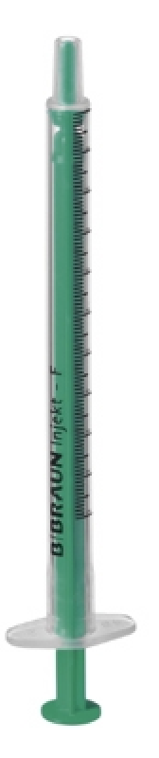
Léky
Rohypnol
Rivotril
Xanax
Diazepam
Neurol
Užití
- Ústně , někdy i injekčně
Účinky, projevy
Dle lékové skupiny
Závislost
Fyzická, psychická

Slide 372
Zásady při komunikaci s uživateli OPL – I.
    pokud je to možné, kontaktu se vyhněte (obzvlášť u AI)
    pokud ne, zkraťte jej na minimum
Poznejte „svého nepřítele“
    Před kontaktem si zjistěte maximum informací
    Při neočekávaném kontaktu zkuste klienta „zařadit“
    Jde o akutní intoxikaci nebo dlouhodobé užívání
Zhodnoťte aktuální situaci
    Mé možnosti a schopnosti, místo, okolí, další osoby

Slide 373
Zásady při komunikaci s uživateli OPL – II.
Zabezpečte se
    Druhý pracovník, únik, otevřené dveře do druhé kanceláře
Buďte pro klienta předvídatelní
    Nemluvte v hádankách nebo dlouhých konstruktech
Jednejte v klidu
    Minimální gestikulace
    Uživatelé OPL bývají labilní, tenze může klienta znejistit
    Pokud možno, měl by se i klient cítit v pohodě
    Bez agrese, ale ne submisivně

Slide 374
Zásady při komunikaci s uživateli OPL – III.
Neustupujte
    Jsou zvyklí smlouvat a balamutit
Mluvte jasně, stručně a konkrétně
    Nesnažte se o terapie ani systemické vedení
Nehodnoťte mimoděk klientovo užívání
    V podstatě to ničemu nepomůže, pokud to není předmětem jednání

Slide 375
Terénní sociální práce
Vymezení a cíle terénní sociální práce
Specifikem terénní sociální práce je, že pomáhající vyhledává potenciální uživatele sociálních služeb v terénu a společná setkání tak obvykle neprobíhají na půdě organizace, která terénního sociálního pracovníka / terénního pracovníka zaměstnává. Tento způsob práce umožňuje kontakt s lidmi, kteří z různých důvodů sami institucionální pomoc nevyhledávají, případně z počátku i odmítají. Návštěvy v domácnostech uživatelů v rámci práce v přirozeném prostředí také poskytují příležitost ke spolupráci s celou rodinou a širším společenstvím. V případě práce ve vyloučených lokalitách se nabízí možnost skupinové či komunitní práce. (Černá, 2008, str. 11 – 12)

Slide 376
Role a úlohy terénního sociálního pracovníka
Při výkonu terénní sociální práce hovoříme o terénním pracovníkovi. Oba typy pracovníků (ať terénní pracovník/nebo terénní sociální pracovník) by také měli mít určité osobnostní předpoklady. Kromě znalostí a dovedností v oboru, zkušeností, jisté zralosti, profesionality a organizačních schopností by jim neměla chybět komunikativnost, respekt k druhým, všeobecný přehled, orientační schopnost. Tito pracovníci by také měli mít zájem o klienta, hovořit srozumitelně, být empatičtí, vstřícní, důvěryhodní, odvážní, otevření, flexibilní, emočně stabilní, ochotní podat pomocnou ruku, ochotní dojít za klientem, mít stanovené své vlastní hranice a vědět o nich (Černá, 2008, str. 20).

Slide 377
Kompetence terénního sociálního pracovníka
Nedělníková, Gojová (2008, str. 29) upozorňují, že konkrétní činnosti terénních pracovníků a terénních sociálních pracovníků jsou velmi různorodé v závislosti na cílové skupině, s níž pracují, řadu kompetencí je však možné podle autorek formulovat obecně.
Popis činností, které vykonává terénní sociální pracovník je zpracován z příspěvku autorek Nedělníkové a Gojové (2008) Základní činnosti terénního sociálního pracovníka (str. 29 – 32)

Slide 378
Terénní sociální pracovník vykonává soubory činností na úrovni
Přímé práce s uživatelem
Nepřímých aktivit ve prospěch uživatelů
Aktivit nutných pro realizaci a rozvoj sociální služby
Metodického vedení terénních pracovníků podle organizačního uspořádání organizace
Aktivit ve prospěch vlastního profesního rozvoje

Slide 379
Na úrovni přímé práce s uživatelem sociální služby terénní sociální pracovník:
Provádí depistáž, kterou je aktivní vyhledávání a kontaktování potenciálních uživatelů podle cílové skupiny a typu sociální služby, např. se zaměřením na osoby a skupiny osob s dluhy na nájemném a na službách spojených s užíváním bytu, zadlužených u společností nabízejících půjčky, se zdravotními problémy, s rizikem spojeným s trestnou činností, ohrožených fyzickou deprivací a dalšími sociálními a sociálně-zdravotními problémy a jejich sumací, přičemž věnuje zvláštní pozornost nezletilým dětem žijícím v těchto podmínkách.

Slide 380
Navázání kontaktu může mít různé podoby:
aktivní oslovení jednotlivce či skupiny v terénu,
vyčkávání na oslovení cílovou skupinou, kdy pracovník tráví v její blízkosti určitý čas a získává si důvěru,
zprostředkování kontaktu třetí osobou – jiným uživatelem služby, rodinným příslušníkem,
autoritou v lokalitě,
nepřímou – vytváří a rozšiřuje letáky a jiné tištěné materiály s nabídkou terénních služeb.

Slide 381
Poskytuje sociální služby – podle druhu sociální služby, kterou organizace poskytuje
(např. poskytuje odborné sociální poradenství, základní sociální poradenství, poskytuje sociální službu terénní programy, poskytuje službu sociálně aktivizační služby pro rodiny s dětmi, provádí case management).

Slide 382
Provádí Case management
v případě, že je potřebné koordinovat sociální, pedagogické, psychologické, zdravotnické a další služby v zájmu uživatele, kdy jeho potřeby přesahují možnosti jediné služby a je pro něj nutné účelně koordinovaného přístupu několika poskytovatelů služeb, péči či pomoci. Případové řízení je obvykle realizováno v rámci multidisciplinárního týmu různých poskytovatelů služeb, kdy case manager monitoruje, zhodnocuje a obhajuje komplex služeb pro naplnění specifického souboru potřeb uživatele.

Slide 383
Na úrovni nepřímých aktivit ve prospěch uživatelů sociální služby:
Podle typu a cílů služby terénní pracovník mapuje situaci v prostředí, kde:
Vyhledává dostupné zdroje potřebné k dosažení cílů
Mapuje rizika
Koordinuje zdroje a iniciuje změny v zájmu cílové skupiny, podle pověření nadřízeným pracovníkem za účasti procesu tvorby sociální politiky, zejména na lokální úrovni, připomínkuje návrhy zákonů
Provádí opatření v oblasti prevence – participuje na besedách, vzdělávání, rozšiřuje osvětové materiály, apod. v rozsahu vyplývajícím z pověření nadřízeným pracovníkem
V zájmu cílové skupiny spolupracuje s příslušnými organizacemi

Slide 384
Pro realizaci a rozvoj sociální služby terénní sociální pracovník vykonává aktivity:
Spolupracuje na tvorbě projektů, dodává podklady pro rozvoj služby, včetně podkladů pro evaluaci, případně se na evaluaci přímo podílí
Podílí se na propagaci a medializaci aktivit organizace, je-li pověřen nadřízený pracovníkem.

Slide 385
Terénní sociální pracovník metodicky vede terénní pracovníky
V rámci metodického vedení poskytuje terénním pracovníkům případové vedení, vzdělává je, napomáhá jim při naplňování standardů kvality sociálních služeb, uvádí do praxe nastupující terénní pracovníky a pomáhá zvyšovat jejich kompetence prostřednictvím doprovázení, intervize, mentoringu, tutoringu, metodických porad a jiných nástrojů. Metodickým vedením mohou být v organizaci pověřeni i jiní sociální pracovníci, v závislosti na organizační struktuře projektu či organizace. Podle zákona č. 108/2006 Sb., o sociálních službách, může terénní pracovník vykonávat určité činnosti pouze pod vedením sociálního pracovníka.

Slide 386
Terénní sociální pracovník vyvíjí aktivity ve prospěch vlastního profesního rozvoje
Terénní sociální pracovník se průběžně vzdělává, pracuje na své odborné způsobilosti, účastní se supervizí a dalších rozvojových aktivit v rámci organizace, přičemž za formu vzdělávání lze považovat i odborné a metodické konzultace.
Terénní sociální pracovník dodržuje povinnost mlčenlivosti o všech informacích, se kterými přišel do styku v průběhu plnění svých úkolů, a tato povinnost trvá i po skončení pracovního poměru.

Slide 387
Problémy, které terénní sociální pracovník nejčastěji řeší s klienty
Nejčastější problémy, které terénní sociální pracovník řeší s klienty v lokalitách, jsou zpracovány z Metodické příručky pro výkon terénní sociální práce. (2007, str.68 – 73).

Slide 388
Bydlení
Terénní sociální pracovník zaměřuje svou pozornost na zjištění a řešení:
  Možných příčin vzniku problémů s bydlením
  Možných následků ztráty bydlení
Mezi činnosti, které terénní sociální pracovník při řešení problémů s bydlením klientů vykonává, můžeme uvést následující:
pomoc s udržením stávajícího bydlení (vyjednávání splátkových kalendářů; vyjednávání s majiteli domů, vyřízení institutu zvláštního příjemce, pomoc klientovi vyjednat si možnost odpracování dluhu, vyjednat odpuštění penále z prodlení atd.),
pomoc s vyřizováním nárokových dávek, které klient nepobírá a přitom na ně má nárok,
pomoc s hledáním náhradního bydlení (v ubytovnách, azylových domech atd.),
pracovník radí klientovi při podpisu nájemní/podnájemní nebo ubytovací smlouvy,
vyjednává s místní správou a samosprávou,
medializuje problematiku (se souhlasem klienta a se souhlasem zaměstnavatele).

Slide 389
Finance
V cílových skupinách, se kterými spolupracuje terénní sociální pracovník, velice rychle přibývají osoby, které se dostávají do situace neplatičů, protože z objektivních i subjektivních důvodů nemají dostatek finančních prostředků, které by jim umožnily plnit jejich povinnosti. V souvislosti s jejich vysokým zadlužením, můžeme hovořit o zadlužených či předlužených osobách/rodinách. Tyto osoby/rodiny jsou tak často uvězněny v koloběhu splácení a dalšího narůstání dluhů, ze kterého se většinou nejsou schopny dostat.
Terénní sociální pracovník zaměřuje svou pozornost na zjištění a řešení:
  Příčin vysoké míry zadluženosti klientů
  Možných následků velké zadluženosti

Slide 390
Terénní sociální pracovník při řešení problémů klientů s financemi může vykonávat níže uvedené činnosti:
udržuje přehled o „službách“ lichvářů a vysvětluje klientům zhoubnost využívání těchto „půjček“; v případě potřeby spolupracuje s Policií ČR,
pracovník vysvětluje klientům nebezpečnost rychlostních, vysoce úročených půjček od nejrůznějších společností,
radí klientům při hospodaření s příjmy, aby si půjčovat nemuseli (při vypracování plánu hospodaření),
pracovník vede klienta k přijetí odpovědnosti za placení závazků - nájemného, služeb spojených s užíváním bytu, stravného ve škole apod.,
jedná se samosprávami a vlastníky bytů o nejvhodnějších přístupech k dlužníkům,
v případě potřeby vyjednává alternativní administraci doplatků do životního minima (například náhradním příjemcem dávky je v takovém případě přímo majitel bytů a nedochází tak k narůstání dluhu za nájemné),
jedná s věřiteli (v případě půjček) společně s klientem nebo sám na základě pověření od klienta – (př. žádost o odklad splácení, žádost o prodloužení doby splácení a tím snížení výše splátek).

Slide 391
Zaměstnanost
Velmi častým problémem, se kterým se terénní sociální pracovník ve své práci setkává, je nezaměstnanost klientů/obyvatel sociálně vyloučených lokalit.
Zaměřuje proto svou pozornost na zjištění a řešení:

Slide 392
  Příčin sníženého uplatnění klientů na trhu práce, mezi které lze zařadit:
vnitřní faktory, kterými jsou např. nízká míra lidského kapitálu a chybějící motivace z důvodů: nízké vzdělanosti, nízké sociální kompetence (klient má problémy s orientací v majoritním prostředí, na měnícím se trhu práce apod.), absence pracovních návyků, špatný zdravotní stav, syndrom dlouhodobé nezaměstnanosti (komplex negativních dopadů dlouhodobé nezaměstnanosti na psychiku člověka).
vnější faktory, kterými mohou být nízká úroveň sociálního kapitálu, systémové faktory: např. demotivující sociální systém, práce „na černo“ (práce bez řádně uzavřené pracovní smlouvy; neodvádění zdravotního a sociálního pojištění; riziko vyřazení z evidence úřadu práce), nízká prostorová mobilita, resp. malé šance odstěhovat se za prací, diskriminace ze strany zaměstnavatele.

Slide 393
Možných následků nezaměstnanosti
materiální chudoby
vyloučení z participace na sociálním a ekonomickém životě společnosti
psychické důsledky (rezignace na hledání práce, ztráta pracovních návyků, podléhání závislostem aj.),
tvorbu alternativních životních strategií – „život v sociální pasti“ (závislost na sociálních dávkách, práce „na černo“, zadlužování aj.)

Slide 394
Terénní sociální pracovník při řešení problémů se zhoršenou uplatnitelností klientů na trhu práce, při řešení jejich nezaměstnanosti může zaměřovat svou pozornost na následující činnosti:
poskytuje podporu při vyhledávání zaměstnání (pomáhá s vyplňováním formulářů a psaním žádostí a životopisů),
podporuje klienty při vyhledávání kurzů ke zvyšování funkční gramotnosti, motivačních programů, rekvalifikačních kurzů,
doprovází klienty při jednání na úřadu práce, se zaměstnavateli apod.,
informuje klienty o dopadu a rizicích nezaměstnanosti, riziku práce „na černo“,

Slide 395
Vzdělávání
Terénní sociální pracovník se v rámci své práce (např. v sociálně vyloučených lokalitách) věnuje tématu nízkého vzdělání zdejších obyvatel, nízké docházce předškolních dětí do mateřských škol, problematice nízké úspěšností školních dětí a s tím následným neuplatněním na trhu práce.

Slide 396
Terénní sociální pracovník v oblasti vzdělávání zaměřuje svou pozornost na zjištění a řešení:
  Některých příčin vzniku problémů se vzděláváním dětí spojených např.
s nízkou mírou motivace ke vzdělávání a následnému uplatnění na trhu práce
minimální podporou vzdělávání v rámci rodiny a absencí pozitivního vzoru v rodině
častým zanedbáváním povinné školní docházky
nedostatečnou znalosti českého jazyka – požíváním romského etnolektu češtiny
s neúspěšnosti romských žáků při zvládání základních školy

Slide 397
Možných následků – např.
omezené možnosti výběru zaměstnání vzhledem k nízké kvalifikaci a s ní související malou možností uplatnit se na trhu práce
vysokou pravděpodobností pozdější závislosti na dávkách státní sociální podpory a sociální pomoci.
nemožností opustit sociálně vyloučenou lokalitu

Slide 398
V rámci řešení témat spojených se vzděláváním (dětí/obyvatel v sociálně vyloučených lokalitách) terénní sociální pracovník může níže uvedené aktivity:
vytváří prostor pro spolupráci školy s klienty
snaží se vyjednávat s klienty o možnosti dalšího rozvoje jejich dětí, případně motivuje ke studiu samotné děti
pracovník pomáhá rodinám, ve kterých nejsou podmínky pro domácí přípravu dětí do školy, např. pomáhá dětem s přípravou na vyučování; pomáhá vytvořit dítěti „chráněný“ prostor v rodině, aby nebylo rušeno a mohlo se připravovat do školy; zajišťuje dobrovolníky pro doučování,
pracovník zprostředkovává klientovi kontakt s dalšími organizacemi, které realizují vzdělávání dětí, organizují pro ně volnočasové aktivity apod.

Slide 399
Sociálně patologické jevy
Terénní sociální pracovník se může setkat v lokalitě s jevy, jakými jsou lichva, prostituce, krádeže, domácí násilí, prodej tvrdých drog apod. Pracovník pak s klientem často řeší problémy, které s těmito jevy souvisí, aniž by klient explicitně formuloval svou zakázku např. jako potřebu řešit prostituci.
Tzn. s klientem pak může řešit např. antikoncepci, nechtěné těhotenství, doprovod k lékaři apod.
V souvislosti s lichvou se objevují problémy, jakými jsou dluhy na nájmu a na službách souvisejících s bydlením (zaplatit splátku lichváři má pro klienta přednost před hrazením nájmu), ztráta bydlení, dluhy u společností orientujících se na rychlostní, vysoce úročené půjčky apod.

Slide 400
V souvislostí s prevencí a řešením sociálně patologických jevů terénní sociální pracovníků může vykonávat následující příklady aktivit:
poskytuje klientovi podporu a poradenství,
informuje o platných zákonech, právech a povinnostech občanů,
kontaktuje a doprovází klienty do specializovaných zařízení, organizací (závislosti, domácí násilí),
spolupracuje s odbornými pracovišti (např. K-centra),
spolupracuje s Probační a mediační službou,
spolupracuje s odděleními sociální prevence a sociálně-právní ochrany dětí (u nezletilých uživatelů drog, prostituce atd.),
zprostředkovává volnočasové aktivity pro děti,
monitoruje situaci v lokalitě, poskytuje informace
zaměřuje se na zmírňování konfliktů mezi lidmi v lokalitě (v případě, že je jeho pomoc vyžádána)

Slide 401
Otázky k ověření znalostí učiva z okruhu:
Jaké jsou cíle terénní sociální práce?
Jaké typy činností vykonává terénní sociální pracovník v rámci přímé činnosti s uživatelem sociální služby?
Jaké můžeme identifikovat role terénního sociálního pracovníka?
Jaké typy činností může vykonávat terénní sociální pracovník při řešení problémů obyvatel s bydlením?

Slide 402
Metody terénní sociální práce
Depistáž
Individuální plánování
Case-management
Síťování
Participativní metody
Případové konference
Medializace
Akční plánování

Slide 403
Techniky využívané v terénní sociální práci
Rozhovor
Mapování/sociální mapa
Ekomapa

Slide 404
Činnosti sociálního pracovníka obecního úřadu v přímé práci s klientem jsou následující:
  Sociální pracovník vyhledává klienty sociální práce v jejich přirozeném prostředí.
  Sociální pracovník provádí posouzení životní situace klienta.
  Sociální pracovník provádí individuální plánování cílů klienta a kroků, které povedou k jejich naplnění.
  Sociální pracovník realizuje přímou sociální práci s klientem zaměřenou na změnu klienta.
  Sociální pracovník zplnomocňuje klienty, aby dokázali sami ovlivňovat své sociální prostředí a měnit podmínky svých životů.
  Sociální pracovník realizuje činnosti zaměřené na změnu sociálního prostředí klienta.
  Sociální pracovník spolupracuje s navazujícími organizacemi při řešení životní situace klienta.
  Sociální pracovník se spolupodílí na realizaci preventivních aktivit, jejichž cílem je předcházet vzniku nepříznivých životních situací klientů.

Slide 405
Specifika sociální práce ve vyloučené lokalitě
Sociálně vyloučené lokality
Terénní sociální práce v sociálně vyloučené lokalitě

Slide 406
Specifika sociální práce s občanskou komunitou a specifika komunitní sociální práce v sociálně vyloučených lokalitách
Specifika sociální práce s občanskou komunitou
Vymezení komunitní sociální práce
Rozdíl mezi komunitní sociální prací a terénní sociální prací

Slide 407
Specifika komunitní sociální práce v sociálně vyloučených lokalitách
Navázání vztahu s obyvateli komunity
Mapování situace v komunitě
Vedení schůzek a prioritizace problémů
Výběr priorit
Navrhování strategie – zpracování plánu
Pracovní skupina
Následná práce v komunitě – aneb, co se děje po dosažení cíle?
Hodnocení komunitní práce

